Slide 1

МОДЕЛІ, МЕТОДИ ТА ІНФОРМАЦІЙНА ТЕХНОЛОГІЯ
ДИСТАНЦІЙНОЇ ІДЕНТИФІКАЦІЇ ПАРАМЕТРІВ ДИНАМІЧНИХ ОБ'ЄКТІВ
Національний технічний університет
«Харківський політехнічний інститут»
Дисертація на здобуття наукового ступеня доктора філософії
за спеціальністю 122 – Комп'ютерні науки
Здобувач: аспірант кафедри інформаційних систем та технологій Національний технічний університет «ХПІ»
Кондратов Олексій Михайлович
Науковий керівник: завідувачка кафедри інформаційних систем та технологій, доктор технічних наук, професорка
Нікуліна Олена Миколаївна
Харків - 2026
Notes:
«Шановні присутні
Вашій увазі пропонується дисертаційна робота Олексія Михайловича Кондратова на тему: "Моделі, методи та інформаційна технологія дистанційної ідентифікації параметрів динамічних об'єктів".
Роботу виконано на кафедрі інформаційних систем та технологій Національного технічного університету "Харківський політехнічний інститут" під керівництвом доктора технічних наук, професора Нікуліної Олени Миколаївни.
Дисертація подана на здобуття наукового ступеня доктора філософії за спеціальністю 122 – Комп'ютерні науки».
Титульний
Що казати:
«Шановний голово, шановні члени спеціалізованої вченої ради! Вашій увазі пропонується дисертаційна робота на тему: "Моделі, методи та інформаційна технологія дистанційної ідентифікації параметрів динамічних об'єктів", яка подана на здобуття наукового ступеня доктора філософії за спеціальністю 122 "Комп'ютерні науки". Роботу виконано на кафедрі інформаційних систем та технологій Національного технічного університету "Харківський політехнічний інститут" під керівництвом доктора технічних наук, професора Нікуліної Олени Миколаївни.»

Slide 2
Актуальність теми
Підвищення точності, надійності та адаптивності дистанційної ідентифікації параметрів динамічних об'єктів (ДІПДО)
Інтеграція трансформерних детекторів (DETR), методів оптичного потоку (Farneback, Lucas-Kanade, Horn-Schunck, FlowNet, GeoNet), оцінки глибини (MiDaS, DPT, GeoNet) та ансамблів (Bagging, Boosting)
Існуючі системи працюють в обмежених умовах (статична камера, фіксоване освітлення) або потребують значних обчислювальних ресурсів
Notes:
«Актуальність теми зумовлена стрімким розвитком систем автономного транспорту, відеоспостереження, безпілотних літальних апаратів та робототехніки.
У всіх цих системах виникає критична потреба в надійному визначенні положення, швидкості, напрямку руху та просторових характеристик об'єктів у режимі реального часу без безпосереднього контакту.
Проблема полягає в тому, що існуючі методи виявлення об'єктів, оцінювання оптичного потоку та реконструкції глибини розвиваються переважно ізольовано. Це призводить до того, що багато систем працюють лише в обмежених умовах – при статичному положенні камери або фіксованому освітленні.
Тому актуальним науковим завданням є створення інтегрованої інформаційної технології, яка поєднує трансформерне виявлення об'єктів, методи оптичного потоку, нейромережеву оцінку глибини та ансамблеві методи для підвищення стійкості в умовах шумів, оклюзій та зміни освітлення».
Актуальність теми
Що казати:
«Актуальність теми дослідження зумовлена стрімким розвитком систем автономного транспорту, відеоспостереження, безпілотних літальних апаратів та робототехніки. У всіх цих системах виникає критична потреба у надійному визначенні положення, швидкості, напрямку руху та просторових характеристик об'єктів у режимі реального часу без безпосереднього контакту з ними.
Існуючі методи виявлення об'єктів, оцінювання оптичного потоку та реконструкції глибини розвиваються переважно ізольовано. Це призводить до того, що багато систем працюють лише в обмежених умовах – при статичній камері або фіксованому освітленні. Тому актуальним є створення інтегрованої інформаційної технології, яка поєднує трансформерне виявлення об'єктів, методи оптичного потоку, нейромережеву оцінку глибини та ансамблеві методи для підвищення стійкості в умовах шумів, оклюзій та зміни освітлення.»
Дисертаційна робота присвячена розробленню моделей, методів та інформаційної технології дистанційної ідентифікації параметрів динамічних об'єктів за відеоданими. Актуальність теми зумовлена потребою у надійному визначенні положення, швидкості, напряму руху, траєкторії та просторових характеристик об'єктів у режимі реального часу без безпосереднього контакту з ними. Задачі дистанційної ідентифікації параметрів динамічних об'єктів (ДІПДО) відрізняються високими вимогами до методів та інформаційних технологій їх реалізації. Це необхідність обробки відеоданих у реальному часі, здатність працювати з шумами, оклюзіями та зміною освітлення, забезпечення високої точності визначення просторових, кінематичних та структурних параметрів об'єктів, а також адаптивність до динамічної зміни характеристик середовища спостереження. На сучасному етапі розвитку комп'ютерного зору та глибокого навчання існує широкий спектр методів виявлення об'єктів, оцінювання оптичного потоку та реконструкції глибини сцени. Однак задача інтеграції цих методів в єдину інформаційну технологію, здатну забезпечити надійну ідентифікацію параметрів динамічних об'єктів у реальних умовах експлуатації, відрізняється своєю складністю.
По-перше, необхідно забезпечити сумісну роботу різнорідних модулів: детектора об'єктів (наприклад, трансформерної моделі DETR), алгоритмів оптичного потоку (Farneback, Lucas‑Kanade, Horn‑Schunck, FlowNet) та методів оцінювання глибини (MiDaS, DPT_Large, GeoNet). Враховуючи, що умови спостереження (освітлення, рівень шумів, наявність оклюзій, швидкість руху об'єктів) часто змінюються протягом відеопослідовності, відповідно змінюються вимоги до точності та стійкості кожного з модулів.
По-друге, треба оцінити якість роботи різних комбінацій методів ДІПДО. Такі оцінки, як правило, є багатокритеріальними та включають метрики для оптичного потоку (EPE, AAE), для глибини (RMSE, MAE, PSNR) та для сегментації (IoU, Dice), що ускладнює вибір оптимальної конфігурації.
По-третє, слід розв'язати задачу підвищення стійкості ідентифікації в умовах невизначеності (шумів, оклюзій, зміни освітлення). Ця задача вирішується, як правило, шляхом застосування ансамблевих методів бегінгу та бустінгу, які потребують додаткового налаштування та обґрунтування доцільності їх використання в конкретних сценаріях.
Вказані фактори призводять до того, що багато існуючих систем дистанційної ідентифікації або працюють лише в обмежених умовах (наприклад, при статичній камері або фіксованому освітленні), або потребують значного обчислювального ресурсу, що унеможливлює їх роботу в реальному часі.
Питанням дистанційної ідентифікації параметрів динамічних об'єктів присвячено цілий ряд робіт вітчизняних та закордонних вчених. Однак запропоновані в них моделі та методи не враховують важливі особливості задачі, зокрема необхідність інтеграції трансформерного виявлення, оптичного потоку та оцінювання глибини в єдину інформаційну технологію з ансамблевою корекцією результатів.
Великий вплив якості ідентифікації параметрів динамічних об'єктів на ефективність систем відеоспостереження, автономного транспорту, робототехніки та промислового моніторингу і, в той же час, складність розв'язання задачі інтеграції різнорідних методів роблять актуальною наукову задачу з розробки моделей, методів та інформаційної технології дистанційної ідентифікації параметрів динамічних об'єктів в умовах невизначеності, яке має істотне значення для розвитку інформаційних технологій комп'ютерного зору.

Slide 3
Мета, об'єкт, предмет та методи
Метою дисертаційної роботи є підвищення точності, надійності та адаптивності дистанційної ідентифікації параметрів динамічних об’єктів, що рухаються у просторі, на основі поєднання трансформерних моделей виявлення об’єктів, методів оптичного потоку та методів обчислювального інтелекту для обробки відеоданих.
Об'єкт дослідження: процес дистанційної ідентифікації параметрів динамічних об'єктів у відеопотоках та сенсорних даних.
Предмет дослідження: моделі, методи та інформаційна технологія визначення просторових, кінематичних і структурних параметрів динамічних об'єктів на основі трансформерів, оптичного потоку, нейромережевої оцінки глибини та ансамблевих методів.
Методи: комп'ютерний зір (оптичний потік), глибоке навчання (DETR, FlowNet, MiDaS, DPT), ансамблеві методи (Bagging, Boosting), математичне моделювання, теорія ймовірностей
Notes:
«Мета роботи – підвищення точності, надійності та адаптивності дистанційної ідентифікації параметрів динамічних об'єктів шляхом розробки відповідних моделей, методів та інформаційної технології.
Об'єкт дослідження – процес дистанційної ідентифікації параметрів динамічних об'єктів у відеопотоках та сенсорних даних.
Предмет дослідження – моделі, методи та інформаційна технологія визначення просторових, кінематичних і структурних параметрів на основі трансформерів, оптичного потоку, нейромережевої оцінки глибини та ансамблевих методів.
Методи, які були використані: комп'ютерний зір, глибоке навчання – зокрема архітектури DETR, FlowNet, MiDaS, DPT; методи оптичного потоку Лукаса-Канаде, Хорна-Шунка та Фарнебека; ансамблеві методи Bagging та Boosting; а також математичне моделювання та теорія ймовірностей».
-----------------------------------------------------------------------
Мета, об'єкт, предмет та методи
Що казати:
«Метою дисертаційної роботи є підвищення точності, надійності та адаптивності дистанційної ідентифікації параметрів динамічних об'єктів шляхом розробки моделей, методів та інформаційної технології.
Об'єктом дослідження є процес дистанційної ідентифікації параметрів динамічних об'єктів у відеопотоках та сенсорних даних.
Предметом дослідження є моделі, методи та інформаційна технологія визначення просторових, кінематичних і структурних параметрів на основі трансформерів, оптичного потоку, нейромережевої оцінки глибини та ансамблевих методів.
У роботі використано методи комп'ютерного зору, глибокого навчання, зокрема архітектури DETR, FlowNet, MiDaS, методи оптичного потоку Лукаса-Канаде, Хорна-Шунка та Фарнебека, а також ансамблеві методи Bagging та Boosting.» Мета та задачі дослідження. Метою дисертаційної роботи є розробка моделей, методів та інформаційної технології, які поєднують трансформерні моделі виявлення об'єктів, алгоритми оптичного потоку та методи обчислювального інтелекту для обробки відеоданих у режимі реального часу, для підвищення точності, надійності та адаптивності дистанційної ідентифікації параметрів динамічних об'єктів, що рухаються у просторі.
Для досягнення поставленої мети вирішуються наступні задачі:
– виконати аналіз сучасних методів дистанційної ідентифікації параметрів динамічних об'єктів, визначити їх обмеження та сформулювати наукову задачу інтеграції трансформерних моделей виявлення, алгоритмів оптичного потоку та нейромережевого оцінювання глибини;
– сформувати класифікацію параметрів динамічних об'єктів та методів їх визначення, обґрунтувати систему метрик для оцінювання якості ідентифікації та розробити модель інформаційної технології дистанційної ідентифікації;
– розробити моделі та методи інтеграції трансформерного детектора об'єктів DETR, алгоритмів оптичного потоку (Farneback, Lucas–Kanade, Horn–Schunck, FlowNet, GeoNet) та нейромережевого оцінювання глибини (MiDaS, DPT_Large, GeoNet), включаючи метод адаптивного комбінування результатів з використанням ансамблевих підходів Bagging та Boosting;
– реалізувати інформаційну технологію дистанційної ідентифікації параметрів динамічних об'єктів, а також провести експериментальне тестування та порівняльний аналіз ефективності запропонованих рішень для 35 комбінацій методів оптичного потоку та оцінювання глибини.
Об'єктом дослідження – процес дистанційної ідентифікації параметрів динамічних об'єктів у відеопотоках та сенсорних даних.
Предмет дослідження – моделі, методи та інформаційна технологія визначення просторових, кінематичних і структурних параметрів динамічних об'єктів на основі трансформерів, оптичного потоку, нейромережевої оцінки глибини та ансамблевих методів. Методи дослідження. У роботі використано методи комп'ютерного зору та теорії оптичного потоку, а саме Lucas–Kanade, Horn–Schunck та Farneback, для аналізу руху об'єктів у відеопослідовностях, обчислення векторних полів переміщення пікселів між кадрами та визначення кінематичних параметрів; методи глибокого навчання та трансформерних архітектур, зокрема DETR, FlowNet, GeoNet, MiDaS та DPT, для виявлення об'єктів у кадрі, оцінювання оптичного потоку, реконструкції глибини сцени за монокулярними зображеннями та моделювання довготривалих просторово-часових залежностей; методи математичного та імітаційного моделювання для формалізації процесу дистанційної ідентифікації та дослідження характеристик ідентифікації в різних умовах спостереження; методи теорії ймовірностей і математичної статистики для кількісного оцінювання показників точності, а саме середньої кінцевої похибки EPE, середньої кутової похибки AAE, середньоквадратичної похибки RMSE, середньої абсолютної похибки MAE, пікового відношення сигнал/шум PSNR, а також показників надійності IoU та Dice; методи системного аналізу для побудови інтегрованої інформаційної технології, що поєднує модулі виявлення об'єктів, оцінювання оптичного потоку, реконструкції глибини та ансамблевої корекції результатів; методи ансамблевого навчання Bagging та Boosting для підвищення стійкості результатів в умовах шумів, оклюзій та зміни освітлення; методи програмної інженерії для реалізації експериментального прототипу системи дистанційної ідентифікації, що включає розробку модульної архітектури, інтеграцію різнорідних методів обробки відеоданих, візуалізацію результатів та забезпечення обчислювальної ефективності.

Slide 4
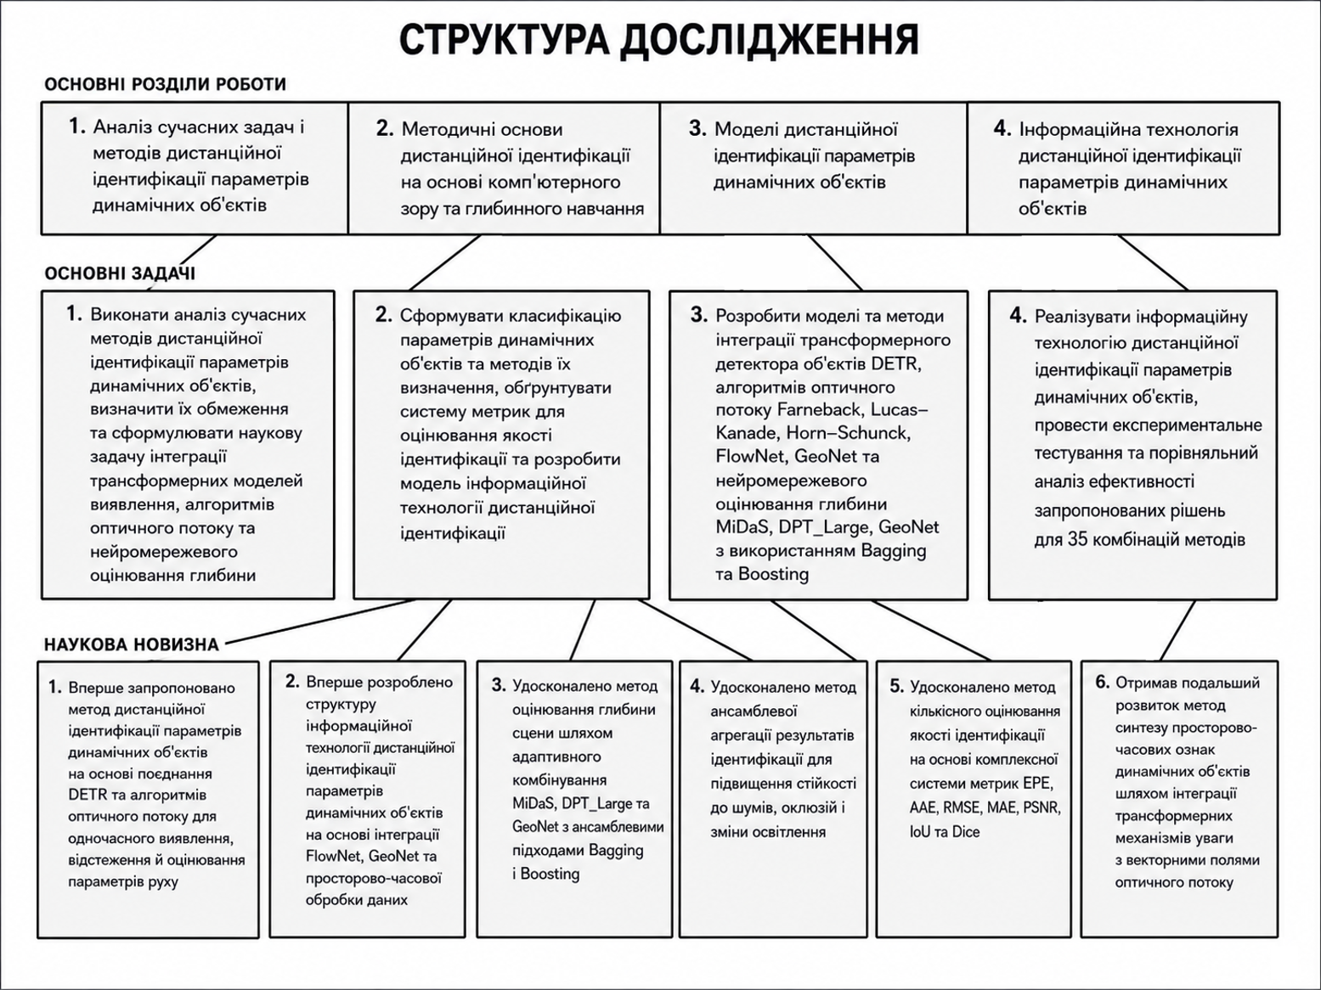
2
3
4
5
6
1
Notes:
показано логіку всієї дисертаційної роботи: від аналізу предметної області до створення інформаційної технології. Робота складається з чотирьох розділів, і кожен розділ пов'язаний із конкретною задачею дослідження.
У верхній частині подано основні розділи роботи, у середній — задачі, які вирішуються в межах цих розділів, а в нижній — положення наукової новизни. Важливо підкреслити, що наукова новизна безпосередньо випливає з розроблених моделей, методів та інформаційної технології ДІПДО (дистанційної ідентифікації параметрів динамічних об'єктів).
Зокрема, новизна полягає у поєднанні DETR (Detection Transformer — трансформер виявлення об'єктів), алгоритмів оптичного потоку, моделей оцінювання глибини GeoNet, MiDaS та DPT_Large, а також ансамблевих підходів Bagging (паралельне усереднення результатів) і Boosting (послідовне уточнення результатів).

Slide 5

Задачі дослідження 1
Для досягнення поставленої мети вирішуються наступні задачі:
Виконати аналіз методів дистанційної ідентифікації параметрів динамічних об'єктів, визначити їх обмеження та сформулювати наукову задачу інтеграції трансформерних моделей виявлення, алгоритмів оптичного потоку та нейромережевого оцінювання глибини.
Notes:
«Для досягнення поставленої мети необхідно вирішити чотири основні задачі, які логічно структурують моє дослідження.
Перша задача – аналітична. Потрібно виконати аналіз сучасних методів дистанційної ідентифікації параметрів динамічних об'єктів, визначити їх обмеження та сформулювати наукову задачу інтеграції трансформерних моделей виявлення, алгоритмів оптичного потоку та нейромережевого оцінювання глибини.
Друга задача – класифікаційна. Сформувати класифікацію параметрів динамічних об'єктів та методів їх визначення, обґрунтувати систему метрик для оцінювання якості ідентифікації та розробити модель інформаційної технології.
Третя задача – модельна. Це ключова задача – розробити моделі та методи інтеграції трансформерного детектора об'єктів DETR, алгоритмів оптичного потоку – Farneback, Lucas-Kanade, Horn-Schunck, FlowNet, GeoNet – та нейромережевого оцінювання глибини – MiDaS, DPT_Large, GeoNet. А також розробити метод адаптивного комбінування результатів з використанням ансамблевих підходів Bagging та Boosting.
Четверта задача – експериментально-впроваджувальна. Реалізувати інформаційну технологію дистанційної ідентифікації параметрів динамічних об'єктів, провести експериментальне тестування та порівняльний аналіз ефективності запропонованих рішень для 35 комбінацій методів оптичного потоку та оцінювання глибини».
-----------------------------------------------------------------------
У роботі використано методи комп'ютерного зору, глибокого навчання, зокрема архітектури DETR, FlowNet, MiDaS, методи оптичного потоку Лукаса-Канаде, Хорна-Шунка та Фарнебека, а також ансамблеві методи Bagging та Boosting.» Мета та задачі дослідження. Метою дисертаційної роботи є розробка моделей, методів та інформаційної технології, які поєднують трансформерні моделі виявлення об'єктів, алгоритми оптичного потоку та методи обчислювального інтелекту для обробки відеоданих у режимі реального часу, для підвищення точності, надійності та адаптивності дистанційної ідентифікації параметрів динамічних об'єктів, що рухаються у просторі.
Для досягнення поставленої мети вирішуються наступні задачі:
– виконати аналіз сучасних методів дистанційної ідентифікації параметрів динамічних об'єктів, визначити їх обмеження та сформулювати наукову задачу інтеграції трансформерних моделей виявлення, алгоритмів оптичного потоку та нейромережевого оцінювання глибини;
– сформувати класифікацію параметрів динамічних об'єктів та методів їх визначення, обґрунтувати систему метрик для оцінювання якості ідентифікації та розробити модель інформаційної технології дистанційної ідентифікації;
– розробити моделі та методи інтеграції трансформерного детектора об'єктів DETR, алгоритмів оптичного потоку (Farneback, Lucas–Kanade, Horn–Schunck, FlowNet, GeoNet) та нейромережевого оцінювання глибини (MiDaS, DPT_Large, GeoNet), включаючи метод адаптивного комбінування результатів з використанням ансамблевих підходів Bagging та Boosting;
– реалізувати інформаційну технологію дистанційної ідентифікації параметрів динамічних об'єктів, а також провести експериментальне тестування та порівняльний аналіз ефективності запропонованих рішень для 35 комбінацій методів оптичного потоку та оцінювання глибини.
Об'єктом дослідження – процес дистанційної ідентифікації параметрів динамічних об'єктів у відеопотоках та сенсорних даних.
Предмет дослідження – моделі, методи та інформаційна технологія визначення просторових, кінематичних і структурних параметрів динамічних об'єктів на основі трансформерів, оптичного потоку, нейромережевої оцінки глибини та ансамблевих методів. Методи дослідження. У роботі використано методи комп'ютерного зору та теорії оптичного потоку, а саме Lucas–Kanade, Horn–Schunck та Farneback, для аналізу руху об'єктів у відеопослідовностях, обчислення векторних полів переміщення пікселів між кадрами та визначення кінематичних параметрів; методи глибокого навчання та трансформерних архітектур, зокрема DETR, FlowNet, GeoNet, MiDaS та DPT, для виявлення об'єктів у кадрі, оцінювання оптичного потоку, реконструкції глибини сцени за монокулярними зображеннями та моделювання довготривалих просторово-часових залежностей; методи математичного та імітаційного моделювання для формалізації процесу дистанційної ідентифікації та дослідження характеристик ідентифікації в різних умовах спостереження; методи теорії ймовірностей і математичної статистики для кількісного оцінювання показників точності, а саме середньої кінцевої похибки EPE, середньої кутової похибки AAE, середньоквадратичної похибки RMSE, середньої абсолютної похибки MAE, пікового відношення сигнал/шум PSNR, а також показників надійності IoU та Dice; методи системного аналізу для побудови інтегрованої інформаційної технології, що поєднує модулі виявлення об'єктів, оцінювання оптичного потоку, реконструкції глибини та ансамблевої корекції результатів; методи ансамблевого навчання Bagging та Boosting для підвищення стійкості результатів в умовах шумів, оклюзій та зміни освітлення; методи програмної інженерії для реалізації експериментального прототипу системи дистанційної ідентифікації, що включає розробку модульної архітектури, інтеграцію різнорідних методів обробки відеоданих, візуалізацію результатів та забезпечення обчислювальної ефективності.

Slide 6
Задачі дослідження 2
Для досягнення поставленої мети вирішуються наступні задачі:
Сформувати класифікацію параметрів динамічних об'єктів та методів їх визначення, обґрунтувати систему метрик для оцінювання якості ідентифікації та розробити модель інформаційної технології дистанційної ідентифікації.
Notes:
«Для досягнення поставленої мети необхідно вирішити чотири основні задачі, які логічно структурують моє дослідження.
Перша задача – аналітична. Потрібно виконати аналіз сучасних методів дистанційної ідентифікації параметрів динамічних об'єктів, визначити їх обмеження та сформулювати наукову задачу інтеграції трансформерних моделей виявлення, алгоритмів оптичного потоку та нейромережевого оцінювання глибини.
Друга задача – класифікаційна. Сформувати класифікацію параметрів динамічних об'єктів та методів їх визначення, обґрунтувати систему метрик для оцінювання якості ідентифікації та розробити модель інформаційної технології.
Третя задача – модельна. Це ключова задача – розробити моделі та методи інтеграції трансформерного детектора об'єктів DETR, алгоритмів оптичного потоку – Farneback, Lucas-Kanade, Horn-Schunck, FlowNet, GeoNet – та нейромережевого оцінювання глибини – MiDaS, DPT_Large, GeoNet. А також розробити метод адаптивного комбінування результатів з використанням ансамблевих підходів Bagging та Boosting.
Четверта задача – експериментально-впроваджувальна. Реалізувати інформаційну технологію дистанційної ідентифікації параметрів динамічних об'єктів, провести експериментальне тестування та порівняльний аналіз ефективності запропонованих рішень для 35 комбінацій методів оптичного потоку та оцінювання глибини».
-----------------------------------------------------------------------
У роботі використано методи комп'ютерного зору, глибокого навчання, зокрема архітектури DETR, FlowNet, MiDaS, методи оптичного потоку Лукаса-Канаде, Хорна-Шунка та Фарнебека, а також ансамблеві методи Bagging та Boosting.» Мета та задачі дослідження. Метою дисертаційної роботи є розробка моделей, методів та інформаційної технології, які поєднують трансформерні моделі виявлення об'єктів, алгоритми оптичного потоку та методи обчислювального інтелекту для обробки відеоданих у режимі реального часу, для підвищення точності, надійності та адаптивності дистанційної ідентифікації параметрів динамічних об'єктів, що рухаються у просторі.
Для досягнення поставленої мети вирішуються наступні задачі:
– виконати аналіз сучасних методів дистанційної ідентифікації параметрів динамічних об'єктів, визначити їх обмеження та сформулювати наукову задачу інтеграції трансформерних моделей виявлення, алгоритмів оптичного потоку та нейромережевого оцінювання глибини;
– сформувати класифікацію параметрів динамічних об'єктів та методів їх визначення, обґрунтувати систему метрик для оцінювання якості ідентифікації та розробити модель інформаційної технології дистанційної ідентифікації;
– розробити моделі та методи інтеграції трансформерного детектора об'єктів DETR, алгоритмів оптичного потоку (Farneback, Lucas–Kanade, Horn–Schunck, FlowNet, GeoNet) та нейромережевого оцінювання глибини (MiDaS, DPT_Large, GeoNet), включаючи метод адаптивного комбінування результатів з використанням ансамблевих підходів Bagging та Boosting;
– реалізувати інформаційну технологію дистанційної ідентифікації параметрів динамічних об'єктів, а також провести експериментальне тестування та порівняльний аналіз ефективності запропонованих рішень для 35 комбінацій методів оптичного потоку та оцінювання глибини.
Об'єктом дослідження – процес дистанційної ідентифікації параметрів динамічних об'єктів у відеопотоках та сенсорних даних.
Предмет дослідження – моделі, методи та інформаційна технологія визначення просторових, кінематичних і структурних параметрів динамічних об'єктів на основі трансформерів, оптичного потоку, нейромережевої оцінки глибини та ансамблевих методів. Методи дослідження. У роботі використано методи комп'ютерного зору та теорії оптичного потоку, а саме Lucas–Kanade, Horn–Schunck та Farneback, для аналізу руху об'єктів у відеопослідовностях, обчислення векторних полів переміщення пікселів між кадрами та визначення кінематичних параметрів; методи глибокого навчання та трансформерних архітектур, зокрема DETR, FlowNet, GeoNet, MiDaS та DPT, для виявлення об'єктів у кадрі, оцінювання оптичного потоку, реконструкції глибини сцени за монокулярними зображеннями та моделювання довготривалих просторово-часових залежностей; методи математичного та імітаційного моделювання для формалізації процесу дистанційної ідентифікації та дослідження характеристик ідентифікації в різних умовах спостереження; методи теорії ймовірностей і математичної статистики для кількісного оцінювання показників точності, а саме середньої кінцевої похибки EPE, середньої кутової похибки AAE, середньоквадратичної похибки RMSE, середньої абсолютної похибки MAE, пікового відношення сигнал/шум PSNR, а також показників надійності IoU та Dice; методи системного аналізу для побудови інтегрованої інформаційної технології, що поєднує модулі виявлення об'єктів, оцінювання оптичного потоку, реконструкції глибини та ансамблевої корекції результатів; методи ансамблевого навчання Bagging та Boosting для підвищення стійкості результатів в умовах шумів, оклюзій та зміни освітлення; методи програмної інженерії для реалізації експериментального прототипу системи дистанційної ідентифікації, що включає розробку модульної архітектури, інтеграцію різнорідних методів обробки відеоданих, візуалізацію результатів та забезпечення обчислювальної ефективності.

Slide 7
Задачі дослідження 3
Для досягнення поставленої мети вирішуються наступні задачі:
Розробити моделі та методи інтеграції трансформерного детектора об'єктів DETR, алгоритмів оптичного потоку (Farneback, Lucas–Kanade, Horn–Schunck, FlowNet, GeoNet) та нейромережевого оцінювання глибини (MiDaS, DPT_Large, GeoNet), включаючи метод адаптивного комбінування результатів з використанням ансамблевих підходів Bagging та Boosting.
Notes:
«Для досягнення поставленої мети необхідно вирішити чотири основні задачі, які логічно структурують моє дослідження.
Перша задача – аналітична. Потрібно виконати аналіз сучасних методів дистанційної ідентифікації параметрів динамічних об'єктів, визначити їх обмеження та сформулювати наукову задачу інтеграції трансформерних моделей виявлення, алгоритмів оптичного потоку та нейромережевого оцінювання глибини.
Друга задача – класифікаційна. Сформувати класифікацію параметрів динамічних об'єктів та методів їх визначення, обґрунтувати систему метрик для оцінювання якості ідентифікації та розробити модель інформаційної технології.
Третя задача – модельна. Це ключова задача – розробити моделі та методи інтеграції трансформерного детектора об'єктів DETR, алгоритмів оптичного потоку – Farneback, Lucas-Kanade, Horn-Schunck, FlowNet, GeoNet – та нейромережевого оцінювання глибини – MiDaS, DPT_Large, GeoNet. А також розробити метод адаптивного комбінування результатів з використанням ансамблевих підходів Bagging та Boosting.
Четверта задача – експериментально-впроваджувальна. Реалізувати інформаційну технологію дистанційної ідентифікації параметрів динамічних об'єктів, провести експериментальне тестування та порівняльний аналіз ефективності запропонованих рішень для 35 комбінацій методів оптичного потоку та оцінювання глибини».
-----------------------------------------------------------------------
У роботі використано методи комп'ютерного зору, глибокого навчання, зокрема архітектури DETR, FlowNet, MiDaS, методи оптичного потоку Лукаса-Канаде, Хорна-Шунка та Фарнебека, а також ансамблеві методи Bagging та Boosting.» Мета та задачі дослідження. Метою дисертаційної роботи є розробка моделей, методів та інформаційної технології, які поєднують трансформерні моделі виявлення об'єктів, алгоритми оптичного потоку та методи обчислювального інтелекту для обробки відеоданих у режимі реального часу, для підвищення точності, надійності та адаптивності дистанційної ідентифікації параметрів динамічних об'єктів, що рухаються у просторі.
Для досягнення поставленої мети вирішуються наступні задачі:
– виконати аналіз сучасних методів дистанційної ідентифікації параметрів динамічних об'єктів, визначити їх обмеження та сформулювати наукову задачу інтеграції трансформерних моделей виявлення, алгоритмів оптичного потоку та нейромережевого оцінювання глибини;
– сформувати класифікацію параметрів динамічних об'єктів та методів їх визначення, обґрунтувати систему метрик для оцінювання якості ідентифікації та розробити модель інформаційної технології дистанційної ідентифікації;
– розробити моделі та методи інтеграції трансформерного детектора об'єктів DETR, алгоритмів оптичного потоку (Farneback, Lucas–Kanade, Horn–Schunck, FlowNet, GeoNet) та нейромережевого оцінювання глибини (MiDaS, DPT_Large, GeoNet), включаючи метод адаптивного комбінування результатів з використанням ансамблевих підходів Bagging та Boosting;
– реалізувати інформаційну технологію дистанційної ідентифікації параметрів динамічних об'єктів, а також провести експериментальне тестування та порівняльний аналіз ефективності запропонованих рішень для 35 комбінацій методів оптичного потоку та оцінювання глибини.
Об'єктом дослідження – процес дистанційної ідентифікації параметрів динамічних об'єктів у відеопотоках та сенсорних даних.
Предмет дослідження – моделі, методи та інформаційна технологія визначення просторових, кінематичних і структурних параметрів динамічних об'єктів на основі трансформерів, оптичного потоку, нейромережевої оцінки глибини та ансамблевих методів. Методи дослідження. У роботі використано методи комп'ютерного зору та теорії оптичного потоку, а саме Lucas–Kanade, Horn–Schunck та Farneback, для аналізу руху об'єктів у відеопослідовностях, обчислення векторних полів переміщення пікселів між кадрами та визначення кінематичних параметрів; методи глибокого навчання та трансформерних архітектур, зокрема DETR, FlowNet, GeoNet, MiDaS та DPT, для виявлення об'єктів у кадрі, оцінювання оптичного потоку, реконструкції глибини сцени за монокулярними зображеннями та моделювання довготривалих просторово-часових залежностей; методи математичного та імітаційного моделювання для формалізації процесу дистанційної ідентифікації та дослідження характеристик ідентифікації в різних умовах спостереження; методи теорії ймовірностей і математичної статистики для кількісного оцінювання показників точності, а саме середньої кінцевої похибки EPE, середньої кутової похибки AAE, середньоквадратичної похибки RMSE, середньої абсолютної похибки MAE, пікового відношення сигнал/шум PSNR, а також показників надійності IoU та Dice; методи системного аналізу для побудови інтегрованої інформаційної технології, що поєднує модулі виявлення об'єктів, оцінювання оптичного потоку, реконструкції глибини та ансамблевої корекції результатів; методи ансамблевого навчання Bagging та Boosting для підвищення стійкості результатів в умовах шумів, оклюзій та зміни освітлення; методи програмної інженерії для реалізації експериментального прототипу системи дистанційної ідентифікації, що включає розробку модульної архітектури, інтеграцію різнорідних методів обробки відеоданих, візуалізацію результатів та забезпечення обчислювальної ефективності.

Slide 8
Задачі дослідження 4
Для досягнення поставленої мети вирішуються наступні задачі:
Реалізувати інформаційну технологію дистанційної ідентифікації параметрів динамічних об'єктів, а також провести експериментальне тестування та порівняльний аналіз ефективності запропонованих рішень для 35 комбінацій методів оптичного потоку та оцінювання глибини.
Notes:
«Для досягнення поставленої мети необхідно вирішити чотири основні задачі, які логічно структурують моє дослідження.
Перша задача – аналітична. Потрібно виконати аналіз сучасних методів дистанційної ідентифікації параметрів динамічних об'єктів, визначити їх обмеження та сформулювати наукову задачу інтеграції трансформерних моделей виявлення, алгоритмів оптичного потоку та нейромережевого оцінювання глибини.
Друга задача – класифікаційна. Сформувати класифікацію параметрів динамічних об'єктів та методів їх визначення, обґрунтувати систему метрик для оцінювання якості ідентифікації та розробити модель інформаційної технології.
Третя задача – модельна. Це ключова задача – розробити моделі та методи інтеграції трансформерного детектора об'єктів DETR, алгоритмів оптичного потоку – Farneback, Lucas-Kanade, Horn-Schunck, FlowNet, GeoNet – та нейромережевого оцінювання глибини – MiDaS, DPT_Large, GeoNet. А також розробити метод адаптивного комбінування результатів з використанням ансамблевих підходів Bagging та Boosting.
Четверта задача – експериментально-впроваджувальна. Реалізувати інформаційну технологію дистанційної ідентифікації параметрів динамічних об'єктів, провести експериментальне тестування та порівняльний аналіз ефективності запропонованих рішень для 35 комбінацій методів оптичного потоку та оцінювання глибини».
-----------------------------------------------------------------------
У роботі використано методи комп'ютерного зору, глибокого навчання, зокрема архітектури DETR, FlowNet, MiDaS, методи оптичного потоку Лукаса-Канаде, Хорна-Шунка та Фарнебека, а також ансамблеві методи Bagging та Boosting.» Мета та задачі дослідження. Метою дисертаційної роботи є розробка моделей, методів та інформаційної технології, які поєднують трансформерні моделі виявлення об'єктів, алгоритми оптичного потоку та методи обчислювального інтелекту для обробки відеоданих у режимі реального часу, для підвищення точності, надійності та адаптивності дистанційної ідентифікації параметрів динамічних об'єктів, що рухаються у просторі.
Для досягнення поставленої мети вирішуються наступні задачі:
– виконати аналіз сучасних методів дистанційної ідентифікації параметрів динамічних об'єктів, визначити їх обмеження та сформулювати наукову задачу інтеграції трансформерних моделей виявлення, алгоритмів оптичного потоку та нейромережевого оцінювання глибини;
– сформувати класифікацію параметрів динамічних об'єктів та методів їх визначення, обґрунтувати систему метрик для оцінювання якості ідентифікації та розробити модель інформаційної технології дистанційної ідентифікації;
– розробити моделі та методи інтеграції трансформерного детектора об'єктів DETR, алгоритмів оптичного потоку (Farneback, Lucas–Kanade, Horn–Schunck, FlowNet, GeoNet) та нейромережевого оцінювання глибини (MiDaS, DPT_Large, GeoNet), включаючи метод адаптивного комбінування результатів з використанням ансамблевих підходів Bagging та Boosting;
– реалізувати інформаційну технологію дистанційної ідентифікації параметрів динамічних об'єктів, а також провести експериментальне тестування та порівняльний аналіз ефективності запропонованих рішень для 35 комбінацій методів оптичного потоку та оцінювання глибини.
Об'єктом дослідження – процес дистанційної ідентифікації параметрів динамічних об'єктів у відеопотоках та сенсорних даних.
Предмет дослідження – моделі, методи та інформаційна технологія визначення просторових, кінематичних і структурних параметрів динамічних об'єктів на основі трансформерів, оптичного потоку, нейромережевої оцінки глибини та ансамблевих методів. Методи дослідження. У роботі використано методи комп'ютерного зору та теорії оптичного потоку, а саме Lucas–Kanade, Horn–Schunck та Farneback, для аналізу руху об'єктів у відеопослідовностях, обчислення векторних полів переміщення пікселів між кадрами та визначення кінематичних параметрів; методи глибокого навчання та трансформерних архітектур, зокрема DETR, FlowNet, GeoNet, MiDaS та DPT, для виявлення об'єктів у кадрі, оцінювання оптичного потоку, реконструкції глибини сцени за монокулярними зображеннями та моделювання довготривалих просторово-часових залежностей; методи математичного та імітаційного моделювання для формалізації процесу дистанційної ідентифікації та дослідження характеристик ідентифікації в різних умовах спостереження; методи теорії ймовірностей і математичної статистики для кількісного оцінювання показників точності, а саме середньої кінцевої похибки EPE, середньої кутової похибки AAE, середньоквадратичної похибки RMSE, середньої абсолютної похибки MAE, пікового відношення сигнал/шум PSNR, а також показників надійності IoU та Dice; методи системного аналізу для побудови інтегрованої інформаційної технології, що поєднує модулі виявлення об'єктів, оцінювання оптичного потоку, реконструкції глибини та ансамблевої корекції результатів; методи ансамблевого навчання Bagging та Boosting для підвищення стійкості результатів в умовах шумів, оклюзій та зміни освітлення; методи програмної інженерії для реалізації експериментального прототипу системи дистанційної ідентифікації, що включає розробку модульної архітектури, інтеграцію різнорідних методів обробки відеоданих, візуалізацію результатів та забезпечення обчислювальної ефективності.

Slide 9
Аналіз задач та методів ДІПДО
Динамічні об'єкти: складні багатовимірні системи, стан яких безперервно змінюється в часі
Основні групи параметрів: просторові, кінематичні, структурні
Еволюція методів: від класичних (Viola-Jones, HOG, DPM) до сучасних (CNN, трансформери DETR, YOLO)
Інформаційні технології: комп'ютерний зір, глибоке навчання, ансамблеві методи
Notes:
«У першому розділі роботи визначено, що динамічні об'єкти є складними багатовимірними системами, стан яких безперервно змінюється в часі.
Основні групи параметрів, що підлягають ідентифікації – це просторові координати, кінематичні характеристики – швидкість, прискорення, напрямок руху та траєкторія, а також структурні параметри – контур, площа та клас об'єкта.
Проаналізовано еволюцію методів – від класичних, таких як Віоли-Джонса, гістограми орієнтованих градієнтів та моделі деформованих частин, до сучасних архітектур глибокого навчання, включаючи згорткові нейронні мережі, трансформерні детектори DETR та YOLO».
-----------------------------------------------------------------------
Аналіз задач та методів ДІПДО
Що казати:
«Перейдемо до першого розділу, присвяченого аналізу задач та методів дистанційної ідентифікації.
У цьому розділі визначено, що динамічні об'єкти є складними багатовимірними системами, стан яких безперервно змінюється в часі під впливом внутрішніх процесів або зовнішнього середовища.
Основні групи параметрів, що підлягають ідентифікації – це просторові координати, кінематичні характеристики, такі як швидкість, прискорення, напрямок руху та траєкторія, а також структурні параметри, зокрема контур, площа та клас об'єкта.
Проаналізовано еволюцію методів – від класичних, таких як Віоли-Джонса, гістограми орієнтованих градієнтів та моделі деформованих частин, до сучасних архітектур глибокого навчання, включаючи згорткові нейронні мережі, трансформерні детектори DETR та YOLO.» Для досягнення поставленої мети вирішуються наступні задачі:
– виконати аналіз сучасних методів дистанційної ідентифікації параметрів динамічних об'єктів, визначити їх обмеження та сформулювати наукову задачу інтеграції трансформерних моделей виявлення, алгоритмів оптичного потоку та нейромережевого оцінювання глибини;
– сформувати класифікацію параметрів динамічних об'єктів та методів їх визначення, обґрунтувати систему метрик для оцінювання якості ідентифікації та розробити модель інформаційної технології дистанційної ідентифікації;
– розробити моделі та методи інтеграції трансформерного детектора об'єктів DETR, алгоритмів оптичного потоку (Farneback, Lucas–Kanade, Horn–Schunck, FlowNet, GeoNet) та нейромережевого оцінювання глибини (MiDaS, DPT_Large, GeoNet), включаючи метод адаптивного комбінування результатів з використанням ансамблевих підходів Bagging та Boosting;
– реалізувати інформаційну технологію дистанційної ідентифікації параметрів динамічних об'єктів, а також провести експериментальне тестування та порівняльний аналіз ефективності запропонованих рішень для 35 комбінацій методів оптичного потоку та оцінювання глибини.

Slide 10
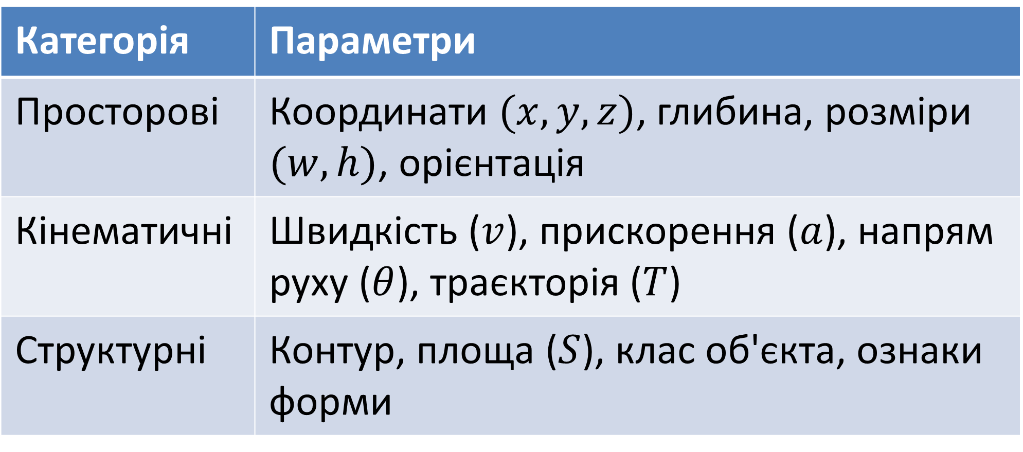
Класифікація параметрів динамічних об'єктів
Категорія | Параметри
Просторові | Координати $(x,y,z)$, глибина, розміри $(w,h)$, орієнтація
Кінематичні | Швидкість ($v$), прискорення ($a$), напрям руху ($θ$), траєкторія ($T$)
Структурні | Контур, площа ($S$), клас об'єкта, ознаки форми
Notes:
«На цьому слайді наведено класифікацію параметрів, яка стала основою для подальшої розробки методів їх визначення.
Просторові параметри – це координати x, y, z, глибина сцени, розміри об'єкта та орієнтація.
Кінематичні параметри – миттєва швидкість переміщення v, прискорення a, напрямок руху θ та траєкторія T.
Структурні параметри описують форму об'єкта: контур, площу, яку він займає у кадрі, клас об'єкта – наприклад, автомобіль або пішохід – та інші ознаки форми, такі як компактність або витягнутість»
-----------------------------------------------------------------------
Класифікація параметрів динамічних об'єктів
Що казати:
«наведено класифікацію параметрів динамічних об'єктів, яка стала основою для подальшої розробки методів їх визначення.
Просторові параметри включають координати x, y, z, глибину сцени, розміри об'єкта, такі як ширина та висота, а також орієнтацію в просторі.
Кінематичні параметри – це миттєва швидкість переміщення v, прискорення a, напрямок руху, який задається кутом тета, та траєкторія руху T як функція часу.
Структурні параметри описують форму об'єкта: його контур, площу, яку він займає у кадрі, клас об'єкта, наприклад автомобіль або пішохід, та інші ознаки форми, такі як компактність або витягнутість.»

Slide 11
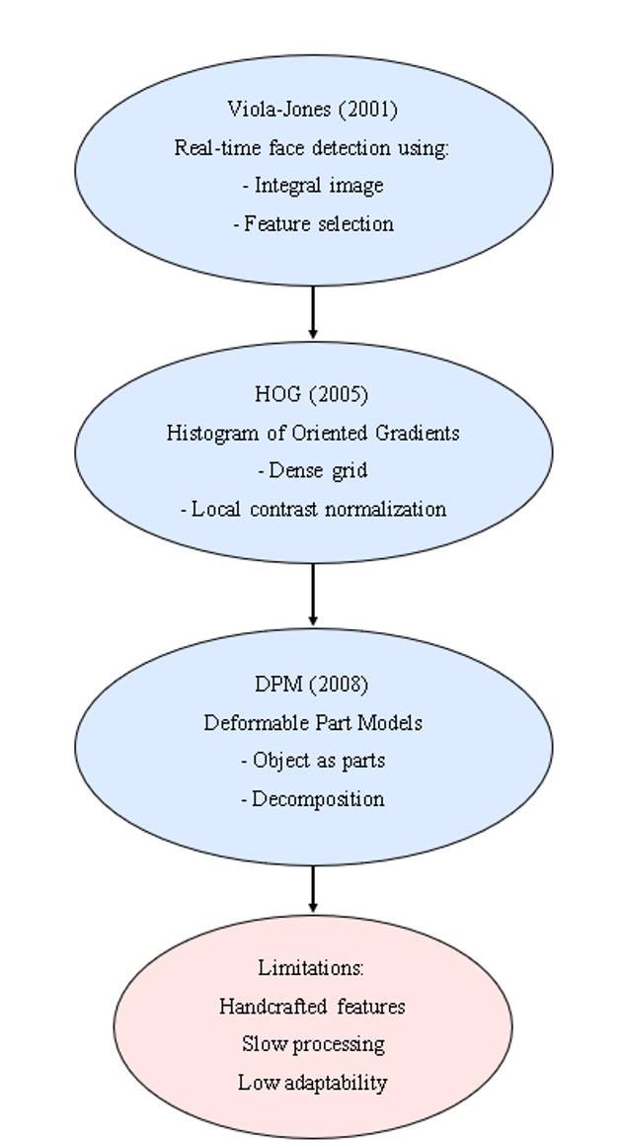
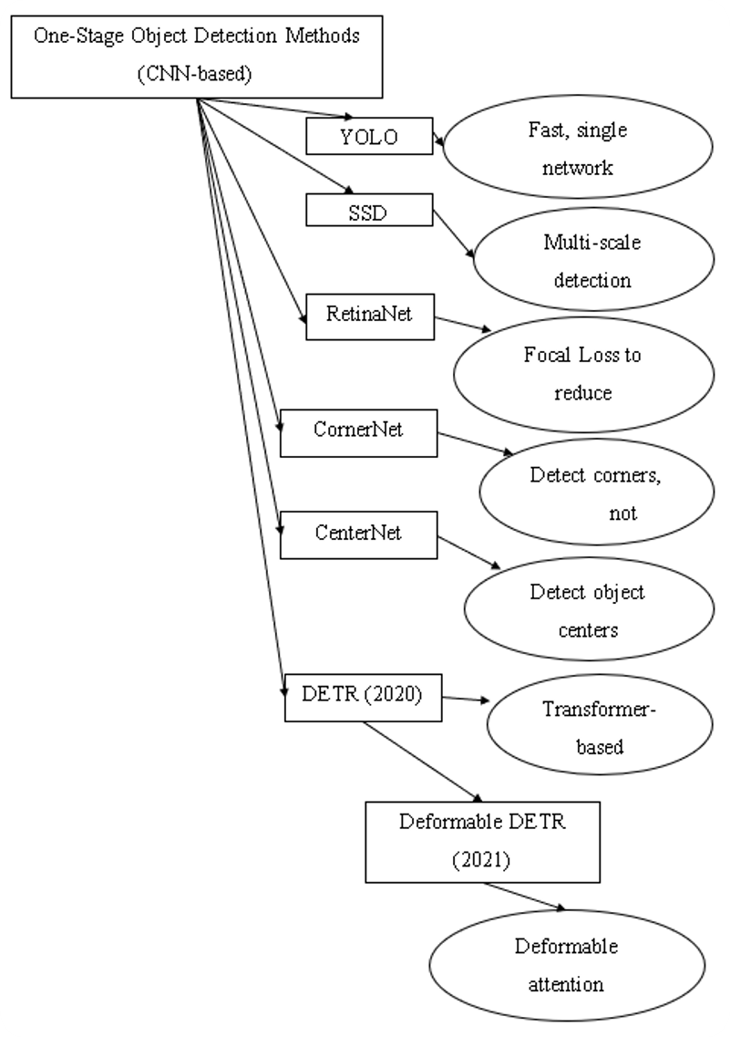
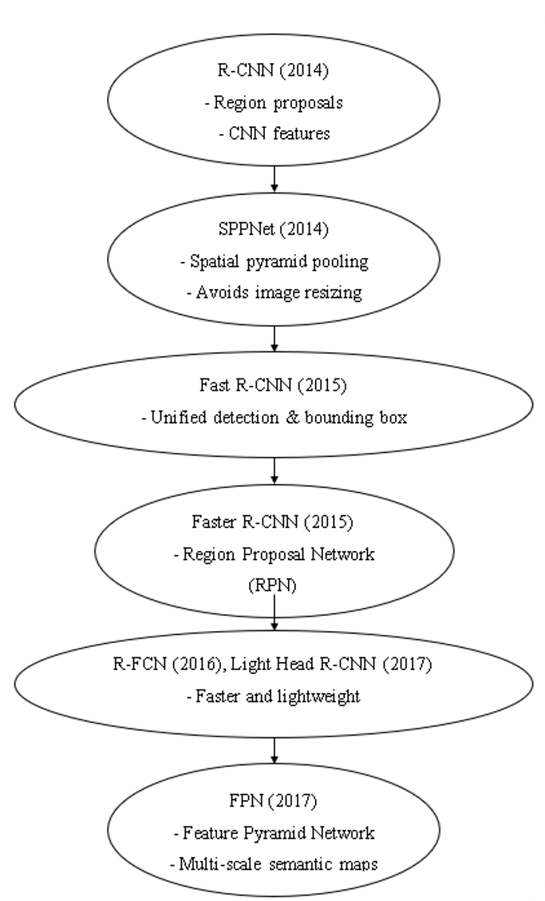
Еволюція класичних методів, одноетапних та двоетапних архітектур CNN виявлення об`єктів
Notes:
«демонструє еволюцію класичних методів виявлення об'єктів.
Ранній етап – каскадний детектор Віоли-Джонса з інтегральним представленням зображення. Подальший розвиток – метод гістограм орієнтованих градієнтів для стійкого виділення форм об'єктів. Далі – моделі деформованих частин, які враховують варіативність форми. І завершальний етап класичного підходу – агреговані канальні ознаки, що об'єднують кілька типів дескрипторів».
----------------------------------------------------------------------------------------------------
Еволюція класичних методів виявлення об'єктів (рис.1.1)
Що казати:
«На рисунку 1.1 показано еволюцію класичних методів виявлення об'єктів, яка демонструє перехід від каскадних детекторів до ознакових і деформованих моделей.
Ранній етап цієї еволюції представлений каскадним детектором Віоли-Джонса, який використовує інтегральне представлення зображення та набір слабких класифікаторів для швидкого виявлення облич.
Подальший розвиток пов'язаний з появою методу гістограм орієнтованих градієнтів, який забезпечує більш стійке виділення форм об'єктів на основі локальних градієнтів інтенсивності.
Наступним кроком стали моделі деформованих частин, які враховують внутрішню варіативність форми об'єкта через представлення його у вигляді набору частин, з'єднаних пружними зв'язками.
Завершальним етапом класичного підходу стало створення агрегованих канальних ознак, що об'єднують кілька типів дескрипторів.»
«показано розвиток одноетапних згорткових нейронних детекторів.
Починаючи з YOLO 2015 року, далі SSD, RetinaNet з фокальною функцією втрат, кутові та центральні детектори CornerNet та CenterNet. Завершальний етап – трансформерні детектори DETR та Deformable DETR, які розглядають виявлення об'єктів як задачу прогнозування набору об'єктів без потреби в механізмах придушення не-максимумів».
-----------------------------------------------------------------------
Одноетапні CNN-детектори (рис.1.2)
Що казати:
«На рисунку 1.2 показано розвиток одноетапних згорткових нейронних детекторів, які забезпечують швидке прогнозування класів і координат об'єктів в одному проході мережі.
Раннім представником цього напряму є детектор YOLO 2015 року, який виконує регресію обмежувальних рамок безпосередньо з повнозв'язних шарів.
Альтернативним підходом став метод SSD 2015 року, що використовує набір згорткових фільтрів різного масштабу для виявлення об'єктів різних розмірів.
Подальший розвиток пов'язаний з появою RetinaNet у 2017 році, який впровадив фокальну функцію втрат для подолання проблеми дисбалансу між фоновими та цільовими пікселями.
Кутові та центральні детектори CornerNet (2018) та CenterNet (2019) відмовилися від традиційних якірних рамок на користь виявлення об'єктів як пар кутових точок або центрів.
Завершальним етапом є трансформерні детектори DETR (2020) та Deformable DETR (2021), які розглядають виявлення об'єктів як задачу прогнозування набору об'єктів без потреби в механізмах придушення не-максимумів.»
«Двоетапні архітектури R-CNN використовують область пропозицій, згорткові ознаки та пірамідальні представлення для підвищення точності детектування.
Ключові особливості: ROI pooling для вирівнювання розмірів областей інтересу, RPN – мережа формування пропозицій, багатозадачне навчання та додаткова гілка сегментації в Mask R-CNN. Cascade R-CNN використовує послідовність уточнюючих регресорів для підвищення точності локалізації.
Основний недолік – менша швидкодія порівняно з одноетапними детекторами».
----------------------------------------------------------
Двоетапні архітектури R-CNN (рис.1.3)
Що казати:
«Рисунок 1.3 демонструє еволюцію двоетапних архітектур R-CNN, які використовують область пропозицій, згорткові ознаки та пірамідальні представлення для підвищення точності детектування.
R-CNN використовує селективний пошук для генерації областей-кандидатів. SPP-Net впроваджує просторову пірамідну пулінг для роботи з довільним розміром зображення.
Fast R-CNN об'єднує класифікацію та регресію обмежувальних рамок у спільну багатозадачну функцію втрат. Faster R-CNN замінює селективний пошук на навчену мережу формування пропозицій – Region Proposal Network.
Mask R-CNN додає гілку сегментації для виділення контурів об'єктів, а Cascade R-CNN використовує послідовність уточнювальних регресорів для підвищення точності локалізації.
Основним недоліком двоетапних архітектур є менша швидкодія порівняно з одноетапними детекторами через необхідність послідовного виконання етапу формування пропозицій та етапу їх класифікації.»

Slide 12
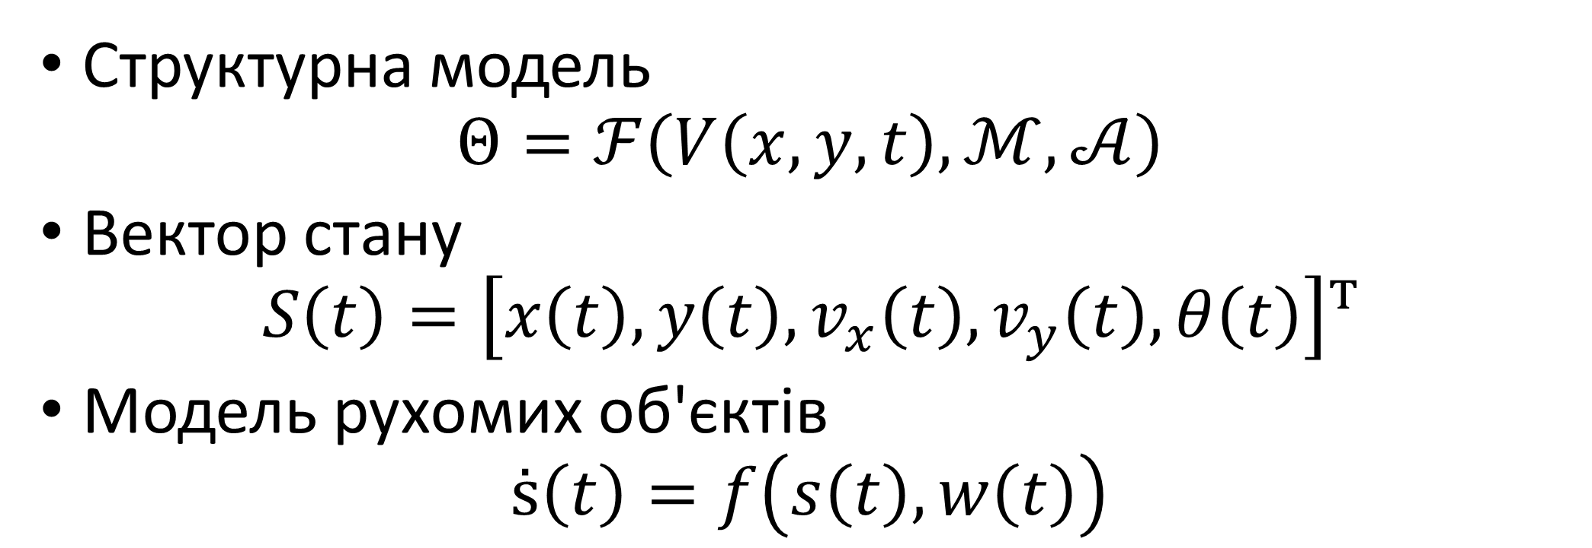
Моделі рухомих об'єктів
6
Структурна модель
$$Θ=ℱ\left(V\left(x,y,t\right),ℳ,𝒜\right)$$
Вектор стану
$$S\left(t\right)=\left[x\left(t\right),y\left(t\right),v_{x}\left(t\right),v_{y}\left(t\right),θ\left(t\right)\right]ᵀ$$
Модель рухомих об'єктів
$$ṡ\left(t\right)=f\left(s\left(t\right),w\left(t\right)\right)$$
Інтеграція DETR, оптичного потоку, GeoNet та ансамблів забезпечує просторово-часове представлення
Notes:
«Модель динамічного об'єкта в межах задач дистанційної ідентифікації описує зміну його просторового положення, швидкості, прискорення та орієнтації в часі.
Структурна модель встановлює зв'язок між відеоданими та множиною параметрів, що ідентифікуються.
Вектор стану об'єкта включає координати x та y, компоненти швидкості v_x та v_y, а також кут напрямку руху θ.
Динамічна модель руху описує зміну стану під дією власної динаміки та зовнішніх впливів.
Важливо підкреслити, що в даній роботі модель динамічного об'єкта розглядається не як ізольоване рівняння руху, а як інформаційна структура, що об'єднує результати DETR, оптичного потоку, GeoNet, моделей глибини та ансамблевого узгодження параметрів».
---------------------------------------------------------------------
Моделі динамічних об'єктів
Що казати:
«Модель динамічного об'єкта в межах задач дистанційної ідентифікації описує зміну його просторового положення, швидкості, прискорення та орієнтації в часі.
Модель встановлює зв'язок між відеоданими та множиною параметрів, що ідентифікуються.
Вектор стану об'єкта включає координати x та y, компоненти швидкості v_x та v_y, а також кут напрямку руху тета.
Динамічна модель руху описує зміну стану під дією власної динаміки та зовнішніх впливів.
Важливо підкреслити, що в даній роботі модель динамічного об'єкта розглядається не як ізольоване рівняння руху, а як інформаційна структура, що об'єднує результати DETR, оптичного потоку, GeoNet, моделей глибини та ансамблевого узгодження параметрів.»

Slide 13
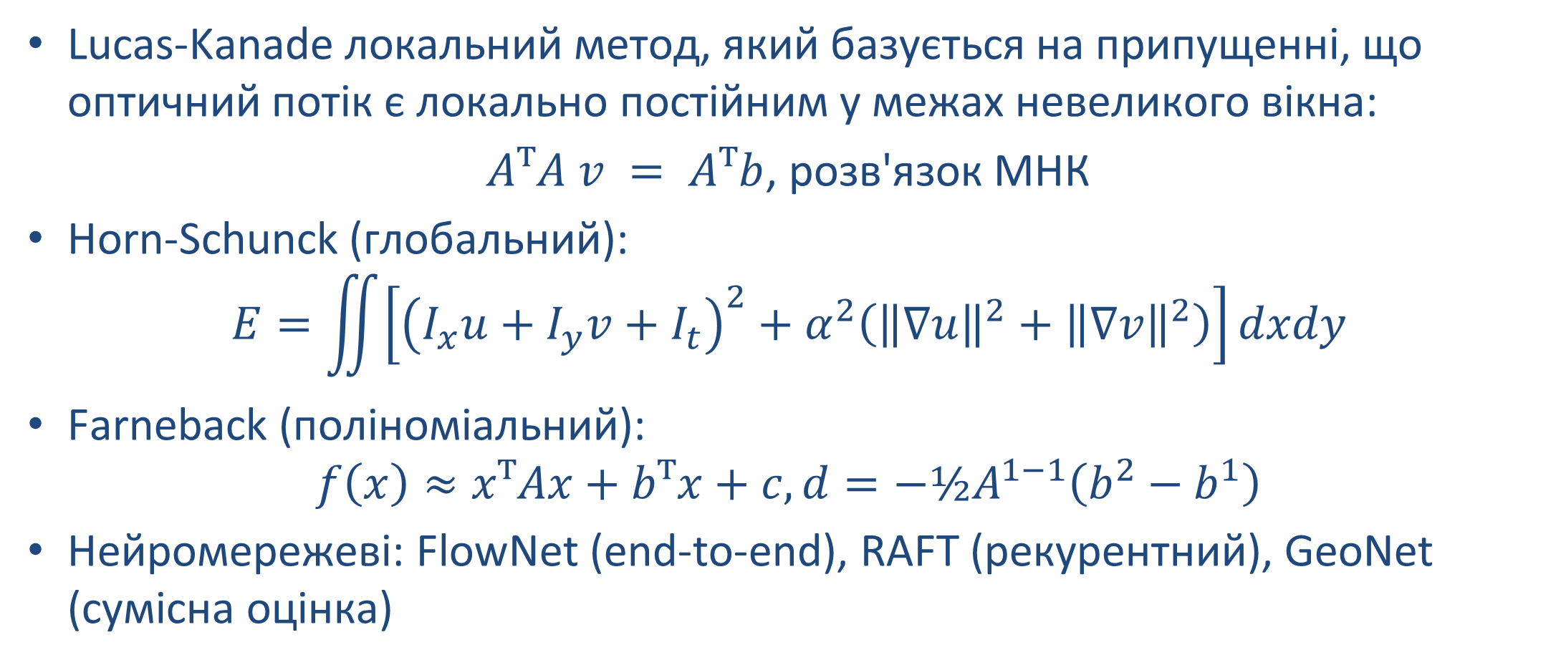
Методи оптичного потоку
Lucas-Kanade локальний метод, який базується на припущенні, що оптичний потік є локально постійним у межах невеликого вікна:
$AᵀA v = Aᵀb$, розв'язок МНК
Horn-Schunck (глобальний):
$$E=\iint{\left[{\left(I_{x}u+I_{y}v+I_{t}\right)}^{2}+α^{2}\left({\left\|∇u\right\|}^{2}+{\left\|∇v\right\|}^{2}\right)\right]dxdy}$$
Farneback (поліноміальний):
$$f\left(x\right)≈xᵀAx+bᵀx+c,d=−½A^{1−1}\left(b^{2}−b^{1}\right)$$
Нейромережеві: FlowNet (end-to-end), RAFT (рекурентний), GeoNet (сумісна оцінка)
Notes:
«У роботі проаналізовано та використано п'ять основних методів оптичного потоку.
Lucas-Kanade – локальний метод, який базується на припущенні, що оптичний потік є локально постійним у межах невеликого вікна. Переваги – висока швидкість та стійкість до шумів. Недолік – не відновлює потік в областях з однорідною текстурою.
Horn-Schunck – глобальний метод, який мінімізує функціонал енергії, що поєднує обмеження сталості яскравості з умовою глобальної гладкості поля руху. Будує густе гладке поле, але потребує значних ітераційних ресурсів.
Farneback – поліноміальний метод, який використовує пірамідальну структуру зображень та апроксимацію інтенсивності поліномами другого порядку.
FlowNet та GeoNet – нейромережеві методи, які навчаються передбачати оптичний потік за принципом "кінець-у-кінець"».
--------------------------------------------------------------------------------------------------------
Методи оптичного потоку
Що казати:
«У роботі проаналізовано та використано п'ять основних методів оптичного потоку.
Перший – локальний метод Лукаса-Канаде, який базується на припущенні, що оптичний потік є локально постійним у межах невеликого вікна. Розв'язок знаходиться методом найменших квадратів. Перевагами методу є висока швидкість обчислень та стійкість до шумів, але він не здатен відновлювати потік в областях з однорідною текстурою.
Другий – глобальний метод Хорна-Шунка, який мінімізує функціонал енергії, що поєднує обмеження сталості яскравості з умовою глобальної гладкості поля руху. Цей метод будує густе гладке поле, але потребує значних ітераційних ресурсів.
Третій – поліноміальний метод Фарнебека, який використовує пірамідальну структуру зображень та апроксимацію інтенсивності поліномами другого порядку.
Четвертий та п'ятий – нейромережеві методи FlowNet та GeoNet, які навчаються передбачати оптичний потік за принципом "кінець-у-кінець".»

Slide 14
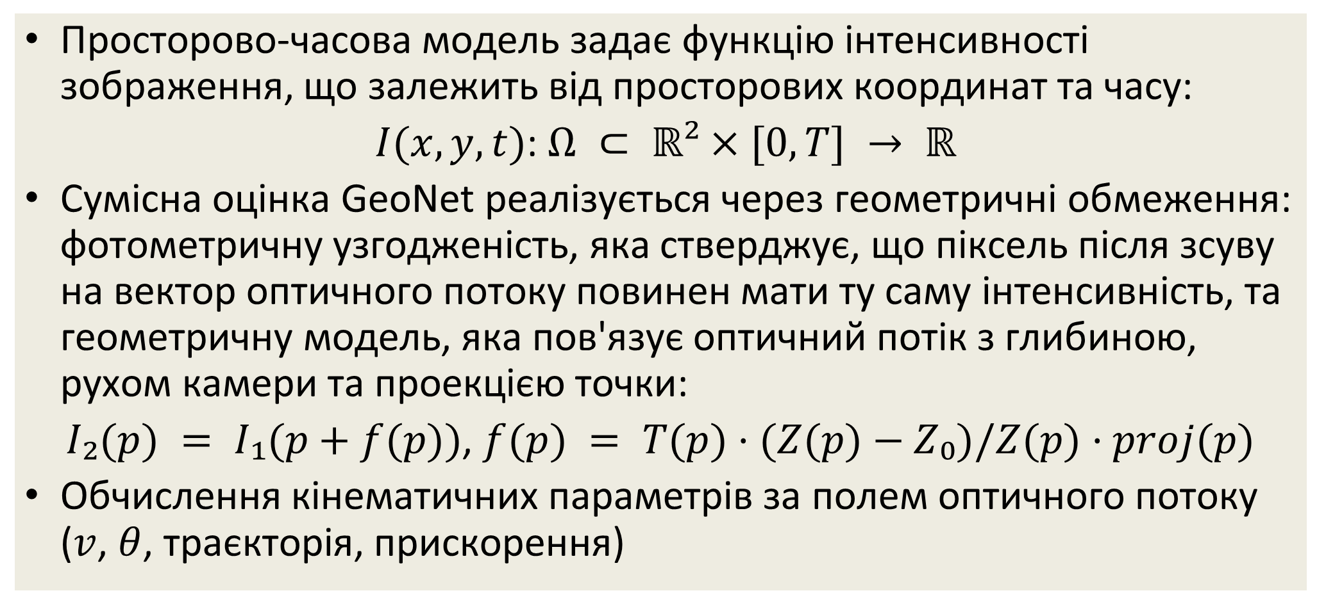
Просторово-часова модель
6
1
Просторово-часова модель задає функцію інтенсивності зображення, що залежить від просторових координат та часу:
$I(x,y,t)$: $Ω ⊂ ℝ²×[0,T] → ℝ$
Сумісна оцінка GeoNet реалізується через геометричні обмеження: фотометричну узгодженість, яка стверджує, що піксель після зсуву на вектор оптичного потоку повинен мати ту саму інтенсивність, та геометричну модель, яка пов'язує оптичний потік з глибиною, рухом камери та проекцією точки:
$I₂(p) = I₁(p+f(p))$, $f(p) = T(p)·(Z(p)−Z₀)/Z(p)·proj(p)$
Обчислення кінематичних параметрів за полем оптичного потоку ($v$, $θ$, траєкторія, прискорення)
Notes:
«Об'єднання методів ґрунтується на спільному використанні просторових ознак від детектора, часових характеристик від оптичного потоку та оцінок глибини сцени.
Узагальнена просторово-часова модель задає функцію інтенсивності зображення, що залежить від просторових координат та часу.
Сумісна оцінка GeoNet реалізується через геометричні обмеження: фотометричну узгодженість, яка стверджує, що піксель після зсуву на вектор оптичного потоку повинен мати ту саму інтенсивність, та геометричну модель, яка пов'язує оптичний потік з глибиною, рухом камери та проекцією точки».
-----------------------------------------------------------------------------------------------
Об'єднання методів (просторово-часова модель)
Що казати:
«Об'єднання методів дистанційної ідентифікації ґрунтується на спільному використанні просторових ознак, отриманих детектором об'єктів, часових характеристик, визначених за оптичним потоком, та оцінок глибини сцени.
Узагальнена просторово-часова модель задає функцію інтенсивності зображення, що залежить від просторових координат та часу.
Сумісна оцінка глибини та оптичного потоку в моделі GeoNet реалізується через геометричні обмеження: фотометричну узгодженість, яка стверджує, що піксель з першого кадру після зсуву на вектор оптичного потоку повинен мати таку саму інтенсивність, що й відповідний піксель другого кадру.
Геометрична модель пов'язує оптичний потік з глибиною, рухом камери та проекцією точки.
На основі отриманого поля оптичного потоку обчислюються кінематичні параметри об'єкта: швидкість, напрямок руху, просторове положення та траєкторія.»

Slide 15
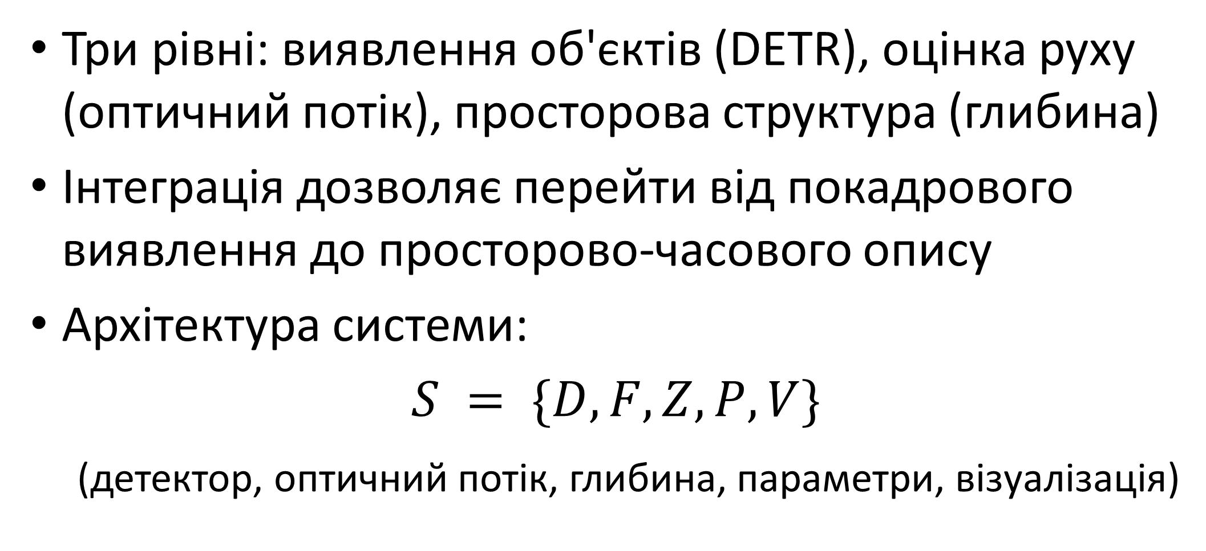
Структура моделей ДІПДО
6
1
Три рівні: виявлення об'єктів (DETR), оцінка руху (оптичний потік), просторова структура (глибина)
Інтеграція дозволяє перейти від покадрового виявлення до просторово-часового опису
Архітектура системи:
$S = \{D, F, Z, P, V\}$
(детектор, оптичний потік, глибина, параметри, візуалізація)
Notes:
«Структура ґрунтується на поєднанні трьох взаємопов'язаних рівнів:
Перший рівень – виявлення об'єктів за допомогою DETR або YOLO.
Другий рівень – оцінка руху методами оптичного потоку.
Третій рівень – просторова структура – оцінювання глибини.
Інтеграція цих рівнів забезпечує перехід від покадрового виявлення до просторово-часового опису об'єкта.
Архітектура системи представлена у вигляді набору модулів: детектор, оптичний потік, глибина, параметри, візуалізація. Така модульна структура забезпечує гнучкість та можливість заміни окремих компонентів».
-----------------------------------------------------------------------------------------------------
Структура моделей ДІПДО
Що казати:
«Перейдемо до третього розділу, в якому сформовано структуру моделей дистанційної ідентифікації.
Структура ґрунтується на поєднанні трьох взаємопов'язаних рівнів. На першому рівні використовуються детектори об'єктів для виявлення та локалізації об'єктів у кадрі. Другий рівень – методи оптичного потоку – забезпечує оцінювання руху об'єктів між кадрами. Третій рівень – моделі оцінювання глибини – відновлює просторову структуру сцени.
Інтеграція цих рівнів забезпечує отримання координат, швидкості, напрямку руху та траєкторії об'єкта в єдиному інформаційному просторі.
Архітектура системи представлена у вигляді набору модулів: модуль виявлення об'єктів DETR або YOLO, модуль оптичного потоку, модуль оцінки глибини, модуль обчислення параметрів та модуль візуалізації результатів. Така модульна структура забезпечує гнучкість та можливість заміни окремих компонентів.»

Slide 16
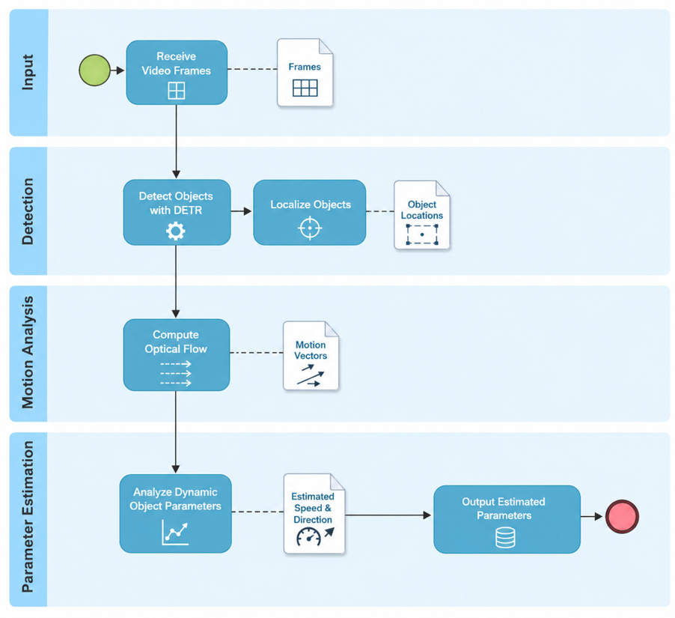
Аналітична модель – DETR + Optical Flow
6
1
Вхідний відеопотік → DETR (локалізація об'єктів) → оптичний потік (вектори руху) → аналіз параметрів (швидкість, напрямок)
Notes:
«Ця схема демонструє аналітичну модель дистанційної ідентифікації.
Вхідний відеопотік надходить на детектор DETR, який виконує локалізацію об'єктів у кожному кадрі – визначає обмежувальні рамки.
Для кожної пари послідовних кадрів обчислюється оптичний потік – векторне поле переміщення пікселів.
Для кожного виявленого об'єкта аналізуються вектори оптичного потоку в межах його обмежувальної рамки, на основі чого визначаються швидкість, напрямок руху та траєкторія».
-----------------------------------------------------------------
Аналітична модель (рис.3.1) – DETR + Optical Flow
Що казати:
«На рисунку 3.1 показано аналітичну модель дистанційної ідентифікації параметрів динамічного об'єкта з використанням DETR та оптичного потоку.
Вхідний відеопотік надходить на детектор DETR, який виконує локалізацію об'єктів у кожному кадрі – визначає обмежувальні рамки навколо кожного виявленого об'єкта.
Далі для кожної пари послідовних кадрів обчислюється оптичний потік, який дає векторне поле переміщення пікселів.
Після цього для кожного виявленого об'єкта аналізуються вектори оптичного потоку в межах його обмежувальної рамки. На основі цього аналізу визначаються кінематичні параметри об'єкта: швидкість руху як середня величина векторів потоку, напрямок руху як середнє арифметичне або векторне усереднення кутів, а також траєкторія руху як послідовність положень у часі.
Такий підхід дозволяє перейти від простого виявлення об'єкта в кадрі до кількісного опису його динамічних характеристик.»

Slide 17
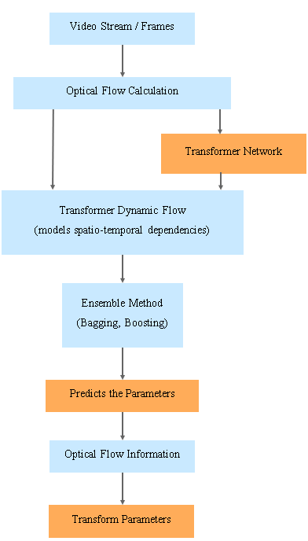
Об'єднання моделей – інтегральна схема
6
4
2
Відеопотік → оптичний потік → трансформерна мережа → ансамблевий модуль (Bagging/Boosting) → прогноз параметрів
Notes:
«Це узагальнена схема об'єднання всіх компонентів.
Відеопотік надходить на блок обчислення оптичного потоку. Паралельно інформація про оптичний потік передається до трансформерної мережі, яка моделює просторово-часові залежності.
Після трансформерної обробки отримані параметри та інформація про оптичний потік об'єднуються в ансамблевому модулі.
Ансамблевий модуль може використовувати два підходи:
Bagging – для зменшення дисперсії шляхом усереднення результатів на різних підвибірках.
Boosting – для послідовного уточнення прогнозів у складних областях сцени.
На виході формуються прогнозовані параметри: просторове положення, миттєва швидкість, напрямок руху, прискорення та прогнозована траєкторія».
----------------------------------------------------------------------
Об'єднання моделей (рис.3.6) – інтегральна схема
Що казати:
«Рисунок 3.6 демонструє узагальнену схему об'єднання відеопотоку, оптичного потоку, трансформерної мережі та ансамблевого модуля.
Відеопотік надходить на блок обчислення оптичного потоку, який формує векторне поле. Паралельно інформація про оптичний потік передається до трансформерної мережі, яка моделює просторово-часові залежності.
Після трансформерної обробки отримані параметри та інформація про оптичний потік об'єднуються в ансамблевому модулі.
Ансамблевий модуль може використовувати два підходи. По-перше, метод бегінгу для зменшення дисперсії оцінок шляхом усереднення результатів на різних підвибірках даних. По-друге, метод бустінгу для послідовного уточнення прогнозів у складних областях сцени.
На виході схеми формуються прогнозовані параметри динамічних об'єктів, які включають просторове положення об'єкта в кадрі, його миттєву швидкість, напрямок руху, прискорення та прогнозовану траєкторію.»

Slide 18
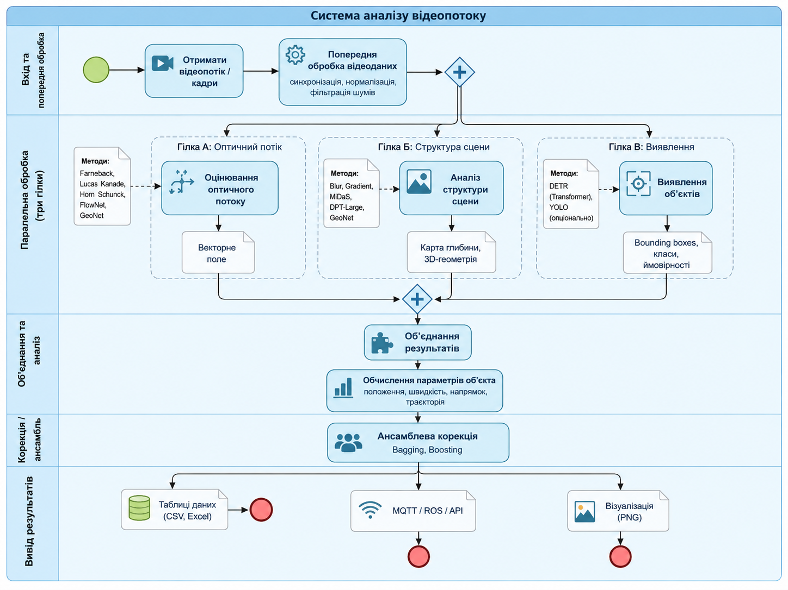
Структура інформаційної технології
4
2
Вхідні дані → попередня обробка → три гілки: оптичний потік, структура сцени, виявлення об'єктів → об'єднання → ансамблева корекція → вихід
Notes:
«Структура інформаційної технології охоплює повний цикл обробки.
Вхідні дані – відеопотік, сенсорні дані, статичні зображення – надходять на етап попередньої обробки: синхронізація кадрів, нормалізація інтенсивності, фільтрація шумів.
Після цього дані розподіляються на три паралельні гілки:
Перша гілка – оптичний потік: Farneback, Lucas-Kanade, Horn-Schunck, FlowNet або GeoNet.
Друга гілка – структура сцени: Blur, Gradient, MiDaS, DPT_Large або GeoNet.
Третя гілка – виявлення об'єктів: DETR або опціонально YOLO.
Результати з усіх трьох гілок об'єднуються, після чого виконується обчислення параметрів – швидкості, напрямку, траєкторії, положення – та ансамблева корекція.
Такий підхід забезпечує комплексний аналіз динамічних сцен з урахуванням як рухових, так і просторових характеристик об'єктів».
--------------------------------------------------------------------
Структура інформаційної технології (рис.4.1-4.3)
Що казати:
«У четвертому розділі розроблено структуру інформаційної технології дистанційної ідентифікації.
Вхідними даними системи є відеопотік, сенсорні дані від різнорідних датчиків та статичні зображення. Дані надходять на етап попередньої обробки, який включає синхронізацію кадрів, нормалізацію інтенсивності, вирівнювання геометричних спотворень та фільтрацію шумів.
Після попередньої обробки дані розподіляються на три паралельні гілки. Перша гілка – оптичний потік – використовує методи Farneback, Lucas-Kanade, Horn-Schunck, FlowNet або GeoNet для оцінювання векторів руху. Друга гілка – структура сцени – використовує методи Blur, Gradient, MiDaS, DPT_Large або GeoNet для реконструкції тривимірної геометрії. Третя гілка – виявлення об'єктів – використовує DETR або опціонально YOLO для локалізації об'єктів.
Результати з усіх трьох гілок об'єднуються, після чого виконується обчислення параметрів – швидкості, напрямку, траєкторії, положення. Цей підхід забезпечує комплексний аналіз динамічних сцен з урахуванням як рухових, так і просторових характеристик об'єктів.»

Slide 19
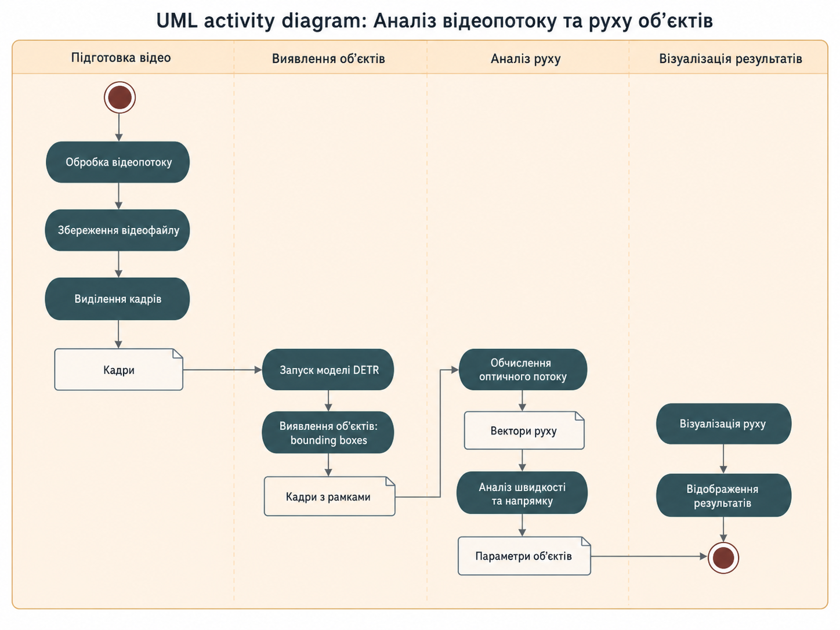
Програмна реалізація
2
Video Stream Processing → DETR Model → Optical Flow → Forming and Displaying Results
Модульна архітектура, можливість заміни компонентів (YOLO замість DETR, FlowNet замість Farneback)
1)
Notes:
«Програмна реалізація складається з трьох основних блоків.
Перший блок – обробка відеопотоку: отримання даних з камери або файлу, покадрова екстракція зображень, нормалізація.
Другий блок – детекція об'єктів за допомогою DETR. Модель виконує одночасне прогнозування класів, обмежувальних рамок та ймовірностей.
Третій блок – обчислення оптичного потоку для оцінювання векторів руху пікселів.
Результати – візуалізовані кадри з обмежувальними рамками, кольорові карти оптичного потоку та табличні дані.
Важливо: архітектура модульна – замість DETR можна використовувати YOLO, замість Farneback – FlowNet. Це забезпечує гнучкість системи».
-------------------------------------------------------------------------------------------
Програмна реалізація (рис.4.4-4.5)
Що казати:
«На рисунках 4.4 та 4.5 показано реалізовану модель інформаційної технології.
Перший блок забезпечує обробку відеопотоку: отримання відеоданих з камери або збереженого файлу, покадрову екстракцію зображень та попередню нормалізацію вхідних кадрів.
Другий блок реалізує детекцію об'єктів за допомогою трансформерної моделі DETR. Модель виконує одночасне прогнозування класів об'єктів, обмежувальних рамок та ймовірностей без потреби в механізмах придушення не-максимумів або попереднього формування областей-кандидатів.
Третій блок виконує обчислення оптичного потоку для оцінювання векторів руху пікселів між послідовними кадрами. Це дає змогу визначати швидкість, напрямок та інтенсивність руху ідентифікованих об'єктів.
Результати роботи моделі формуються у вигляді візуалізованих кадрів з накладеними обмежувальними рамками виявлених об'єктів, кольорових карт оптичного потоку та табличних даних про просторове положення, швидкість і напрямок руху кожного об'єкта.
Важливо, що запропонована архітектура забезпечує модульність та гнучкість – замість DETR може бути використаний альтернативний детектор YOLO, а замість методу Farneback – нейромережевий підхід FlowNet.»

Slide 20
Виявлення об'єктів DETR – параметри
1
ID | Клас | Довіра | x,y (пікс) | z (відносна) | v (px/кадр) | θ (град)
0 | 1 | 1,00 | 658,5;281,0 | 93,0 | 6,526 | 175,5
1 | 3 | 0,99 | 750,0;70,0 | 22,0 | 0,017 | -152,4
2 | 8 | 0,79 | 689,0;70,5 | 21,0 | 0,017 | -143,5
3 | 8 | 0,74 | 688,5;70,5 | 21,0 | 0,017 | -144,8
4 | 1 | 1,00 | 277,5;264,0 | 94,0 | 4,592 | -6,5
5 | 1 | 1,00 | 513,5;195,5 | 56,0 | 1,840 | 147,5
Notes:
«Це результати експериментального запуску DETR на тестовому відеопотоці.
Виявлено шість об'єктів. Найбільші значення швидкості – для об'єктів 0, 4 та 5: 6,526; 4,592 та 1,840 пікселів на кадр відповідно. Це динамічно значущі об'єкти.
Об'єкти 1, 2 та 3 мають швидкість близько 0,017 пікселя на кадр – майже статичні.
Значення глибини z – відносна оцінка, нормована до діапазону карти глибини. Вона дозволяє коректно ранжувати об'єкти за відстанню до камери.
Довіра класифікації – від 0,74 до 1,00 – свідчить про високу достовірність роботи детектора.
Кожен об'єкт супроводжується обмежувальною рамкою, яка точно окреслює його просторові межі – це необхідна умова для подальшого обчислення кінематичних параметрів».
-------------------------------------------------------------------------------------------------------
Виявлення об'єктів DETR (рис.4.7) – параметри
Що казати:
«У результаті експериментального запуску моделі DETR на тестовому відеопотоці було виявлено шість об'єктів. Найбільші значення швидкості отримано для об'єктів з ідентифікаторами 0, 4 та 5 – відповідно 6,526; 4,592 та 1,840 пікселів на кадр.
Об'єкти 1, 2 та 3 мають майже нульову швидкість у межах вибраної пари кадрів – приблизно 0,017 пікселя на кадр. Це узгоджується з їх малим локальним зміщенням у полі оптичного потоку.
Значення глибини z, наведені в таблиці, є відносною оцінкою глибини, нормованою до діапазону карти глибини, а не метричною відстанню в одиницях SI. Тим не менш, ці значення дозволяють коректно ранжувати об'єкти за відстанню до камери.
Довіра класифікації для всіх виявлених об'єктів є високою – від 0,74 до 1,00, що свідчить про надійну роботу детектора на тестовому відеоматеріалі.
Кожен виявлений об'єкт супроводжується обмежувальною рамкою, яка точно окреслює його просторові межі, що є необхідною умовою для подальшого обчислення кінематичних параметрів.»

Slide 21
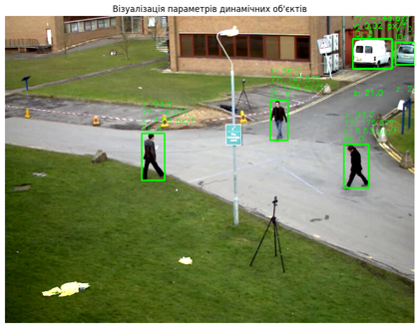
Візуалізація ідентифікованих параметрів
1
На кадрі накладаються bounding boxes, вектори швидкості, значення глибини
Кольорове кодування напрямку руху (HSV)
Notes:
«На цьому слайді показано, як виглядає візуалізація результатів роботи системи.
На кадр відеопослідовності накладаються обмежувальні рамки виявлених об'єктів, вектори миттєвої швидкості та значення глибини.
Для кодування напрямку руху використовується кольорова модель HSV, де відтінок кодує напрямок руху, а яскравість пропорційна величині вектора переміщення.
Така візуалізація дозволяє наочно сприймати динамічні характеристики сцени: пішоходи та транспортні засоби, що рухаються в різних напрямках, позначаються різними кольорами, а інтенсивність кольору відображає швидкість руху».
--------------------------------------------------------------------------------------------------
Візуалізація ідентифікованих параметрів (рис.4.8)
Що казати:
«На рисунку 4.8 показано візуалізацію ідентифікованих параметрів для виявлених об'єктів.
На кадр відеопослідовності накладаються обмежувальні рамки виявлених об'єктів, вектори миттєвої швидкості та значення глибини.
Для кодування напрямку руху використовується кольорова модель HSV, де відтінок кодує напрямок руху, насиченість є максимальною, а яскравість пропорційна величині вектора переміщення.
Така візуалізація дозволяє наочно сприймати динамічні характеристики сцени: пішоходи та транспортні засоби, що рухаються в різних напрямках, позначаються різними кольорами, а інтенсивність кольору відображає швидкість руху.
Крім того, на кадрі відображаються числові значення швидкості в пікселях на кадр та відносної глибини для кожного об'єкта.
Такий підхід до візуалізації є важливим не лише для демонстрації результатів, але й для налагодження системи та аналізу її роботи в різних умовах.»

Slide 22
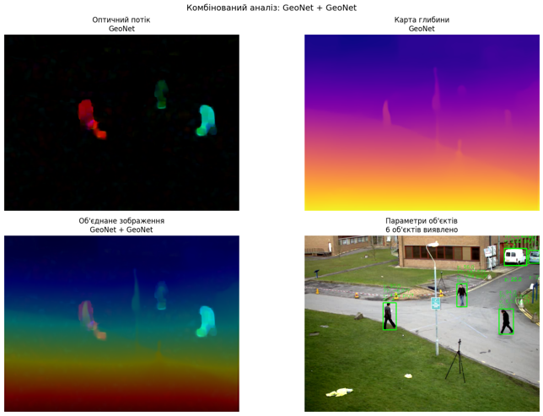

Приклади комбінацій методів
3
2
Farneback + MiDaS : класичний оптичний потік + трансформерна глибина
FlowNet + DPT_Large : нейромережевий потік + щільний трансформер глибини
GeoNet сумісна оцінка – найкраща узгодженість руху та глибини
Horn-Schunck + Bagging : глобальний потік + ансамбль глибини
Notes:
«У роботі проаналізовано різні комбінації методів оптичного потоку та оцінювання глибини. представлені чотири характерні приклади.
Перша комбінація – Farneback + MiDaS. Це класичний поліноміальний метод оптичного потоку в парі з трансформерною моделлю глибини. Така комбінація забезпечує хороший баланс між швидкодією та точністю.
Друга комбінація – FlowNet + DPT_Large. Нейромережевий оптичний потік разом із щільним трансформером глибини. Ця комбінація дає більш деталізоване поле оптичного потоку та вищу роздільну здатність карти глибини, особливо на межах об'єктів.
Третя комбінація – GeoNet. Це інтегрована модель, яка одночасно оцінює глибину та оптичний потік. Вона забезпечує найкращу узгодженість між просторовою та часовою інформацією.
Четверта комбінація – Horn-Schunck + Bagging. Глобальний метод оптичного потоку з ансамблевою оцінкою глибини забезпечує високу стійкість до шумів та артефактів».
-----------------------------------------------------------------------------------------------------------
Приклади комбінацій методів
Що казати:
«У роботі проаналізовано різні комбінації методів оптичного потоку та оцінювання глибини.
Перша комбінація – Farneback плюс MiDaS – це класичний поліноміальний метод оптичного потоку в парі з трансформерною моделлю глибини. Така комбінація забезпечує хороший баланс між швидкодією та точністю.
Друга комбінація – FlowNet плюс DPT_Large – нейромережевий оптичний потік з щільним трансформером глибини. Ця комбінація дає більш деталізоване поле оптичного потоку та вищу роздільну здатність карти глибини, особливо на межах об'єктів.
Третя комбінація – інтегрована модель GeoNet, яка одночасно оцінює глибину та оптичний потік. Ця комбінація забезпечує найкращу узгодженість між просторовою та часовою інформацією: рухомі об'єкти чітко відокремлюються від статичного фону, а їх просторове положення узгоджується з картою глибини.
Четверта комбінація – Horn-Schunck плюс Bagging – глобальний метод оптичного потоку з ансамблевою оцінкою глибини. Ця комбінація забезпечує високу стійкість до шумів та артефактів.»

Slide 23
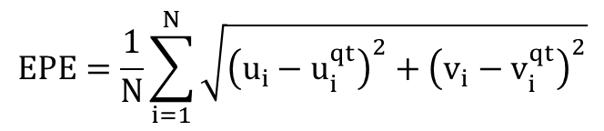
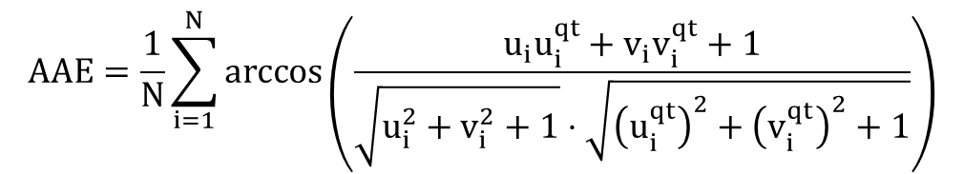
Порівняння методів оптичного потоку
Метод | EPE | AAE | v об'єкта 0 (px/кадр) | Примітка
Farneback (ref) | 0,000 | 0,000 | 6,526 | Базовий
Lucas-Kanade | 0,273 | 0,152 | 0,013 | Розріджений
Horn-Schunck | 0,266 | 0,145 | 0,325 | Гладке поле
FlowNet (проксі) | 0,000 | 0,000 | 6,526 | Резервний Farneback
GeoNet (проксі) | 0,000 | 0,000 | 6,526 | Резервний Farneback
5
$$EPE=\frac{1}{N}\sum_{i=1}^{N}{\sqrt{{\left(u_{i}−u_{i}^{qt}\right)}^{2}+{\left(v_{i}−v_{i}^{qt}\right)}^{2}}}$$
$$AAE=\frac{1}{N}\sum_{i=1}^{N}{\arccos\left(\frac{u_{i}u_{i}^{qt}+v_{i}v_{i}^{qt}+1}{\sqrt{u_{i}^{2}+v_{i}^{2}+1}⋅\sqrt{{\left(u_{i}^{qt}\right)}^{2}+{\left(v_{i}^{qt}\right)}^{2}+1}}\right)}$$
Notes:
Таблиця 4.4 містить результати порівняльного аналізу методів оптичного потоку.
Метод Фарнебек використано як базовий референсний потік. Тому його End-Point Error, тобто середня кінцева похибка, та Angular Average Error, тобто середня кутова похибка, дорівнюють нулю.
Метод Лукаса-Канаде формує розріджене поле за характерними точками. Відносно референсу він має End-Point Error 0,273 пікселя та Angular Average Error 0,152 радіана. Для об'єкта з ідентифікатором нуль цей метод дає значно меншу середню швидкість – лише 0,013 пікселя на кадр.
Метод Горна-Шунка забезпечує згладжене поле руху. Його End-Point Error становить 0,266 пікселя, а Angular Average Error – 0,145 радіана.
Метод ФлоуНет та метод ДжіоНет у цьому експерименті використано як проксі-оцінки через недоступність оригінальних моделей. Вони фактично повертають резервний варіант потоку на основі методу Фарнебек.
Нульові значення похибок для цих методів не слід трактувати як абсолютну перевагу – це лише відображення того, що метод Фарнебек було обрано референсом для цього експерименту».
----------------------------------------------------------------------------------------
Для кількісного оцінювання якості ідентифікації параметрів динамічних об'єктів у розробленій інформаційній технології застосовується система метрик, яка включає показники для оцінки точності оптичного потоку, глибини та якості сегментації [83-86]. Далі розглянуто основні метрики, що використовуються для оцінювання ефективності запропонованих методів. Середня кінцева похибка (EPE, End-Point Error) є фундаментальною метрикою для оцінки точності оптичного потоку. Вона характеризує середню евклідову відстань між передбаченим та істинним векторами руху для всіх пікселів зображення
$EPE=\frac{1}{N}\sum_{i=1}^{N}{\sqrt{{\left(u_{i}−u_{i}^{qt}\right)}^{2}+{\left(v_{i}−v_{i}^{qt}\right)}^{2}}}$, (4.39)
де N – загальна кількість пікселів у зображенні; $u_{i}$, $v_{i}$ – горизонтальна та вертикальна компоненти передбаченого вектора оптичного потоку для i-го пікселя; $u_{i}^{gt}$, $v_{i}^{gt}$ – відповідні компоненти істинного (еталонного) вектора оптичного потоку. Ця метрика безпосередньо вимірює похибку визначення переміщення кожного пікселя в пікселях. Чим менше значення EPE, тим вища точність оцінки руху. Значення EPE менше 1 пікселя вважається відмінним результатом, оскільки це означає, що середнє відхилення передбаченого положення пікселя від істинного не перевищує розміру одного пікселя.
Середня кутова похибка AAE (Angular Average Error) вимірює розбіжність між передбаченим та істинним векторами руху за напрямком і визначається за формулою
$AAE=\frac{1}{N}\sum_{i=1}^{N}{\arccos\left(\frac{u_{i}u_{i}^{qt}+v_{i}v_{i}^{qt}+1}{\sqrt{u_{i}^{2}+v_{i}^{2}+1}⋅\sqrt{{\left(u_{i}^{qt}\right)}^{2}+{\left(v_{i}^{qt}\right)}^{2}+1}}\right)}$. (4.40)
Додавання одиниці в чисельнику та знаменнику забезпечує коректне обчислення кута навіть для нульових векторів. Ця метрика є особливо важливою в задачах, де критичним є не тільки модуль швидкості, але й траєкторія руху об'єкта. Значення AAE вимірюються в радіанах: чим ближче значення до нуля, тим точніше визначено напрямок руху. Значення AAE менше 0.1 радіана (приблизно 5.7 градуса) свідчить про високу точність орієнтації векторів руху.
Середньоквадратична похибка RMSE (Root Mean Square Error) є стандартною метрикою для оцінки точності відновлення глибини сцени та обчислюється за формулою
$RMSE=\sqrt{\frac{1}{N}\sum_{i=1}^{N}{{\left(D_{i}−D_{i}^{qt}\right)}^{2}}}$, (4.41)
де $D_{i}$ – передбачена глибина (відстань від камери до об'єкта) для $i$-го пікселя;
$D_{i}^{gt}$ – істинне значення глибини.
Головною особливістю RMSE є піднесення похибки до квадрату перед підсумовуванням, що робить цю метрику особливо чутливою до великих похибок (викидів). Якщо модель робить декілька грубих помилок у визначенні глибини, значення RMSE значно зростатиме, що дозволяє виявити нестабільність алгоритму. На практиці значення RMSE менше 10 умовних одиниць глибини вказує на хорошу якість відновлення.
Середня абсолютна похибка MAE (Mean Absolute Error) є альтернативною метрикою для оцінки точності глибини та визначається за формулою
$MAE=\frac{1}{N}\sum_{i=1}^{N}{\left|D_{i}−D_{i}^{qt}\right|}$. (4.42)
На відміну від RMSE, MAE використовує абсолютне значення похибки без піднесення до квадрату. Це робить MAE більш стійкою до викидів і дає змогу отримати більш інтерпретовану оцінку – середню абсолютну похибку визначення глибини в тих самих одиницях, що й самі дані. Наприклад, якщо MAE = 5 одиниць, це означає, що в середньому модель помиляється у визначенні глибини на 5 одиниць. MAE є більш репрезентативною метрикою для практичних застосувань, оскільки вона безпосередньо вказує на типову величину помилки.
Пікове відношення сигнал/шум PSNR (Peak Signal-to-Noise Ratio) використовується для оцінки якості відновлення карти глибини як зображення та визначається за формулою (4.21)
$PSNR=10\log_{10}\left(\frac{{MAX}^{2}}{MSE}\right)$, (4.43)
де MAX – максимальне можливе значення глибини (255 для 8-бітних зображень),
а MSE – середньоквадратична похибка, що обчислюється за формулою (4.22)
$MSE=\frac{1}{N}\sum_{i=1}^{N}{{\left(D_{i}−D_{i}^{qt}\right)}^{2}}$. (4.44)
PSNR вимірюється в децибелах (дБ) і є логарифмічною мірою відношення максимально можливої потужності сигналу до потужності шуму, що спотворює сигнал. Інтерпретація PSNR є наступною: чим вище значення, тим менші спотворення вносить алгоритм. Значення PSNR вище 30 дБ свідчить про високу якість відновлення глибинної карти, при цьому спотворення практично непомітні для подальших алгоритмів аналізу. Значення PSNR вище 40 дБ вважається відмінним, оскільки відповідає майже ідеальному відновленню.
Intersection over Union (IoU) є стандартною метрикою для оцінки точності сегментації об'єктів у комп'ютерному зорі та задається формулою (4.23):
$IoU=\frac{TP}{TP+FP+FN}$, (4.45)
де TP (True Positive) – кількість пікселів, правильно віднесених до об'єкта (істинно позитивні); FP (False Positive) – кількість пікселів, хибно віднесених до об'єкта (хибно позитивні, помилкові спрацювання); FN (False Negative) – кількість пікселів об'єкта, які модель пропустила (хибно негативні).
Геометричний зміст IoU – це відношення площі перетину передбаченої та істинної масок об'єкта до площі їх об'єднання. IoU приймає значення від 0 (повна невідповідність) до 1 (ідеальний збіг). У практичних задачах значення IoU вище 0.7 вважається хорошим результатом, вище 0.8 – дуже хорошим, а вище 0.9 – відмінним.
Коефіцієнт Дайса (Dice) є альтернативною метрикою якості сегментації, тісно пов'язаною з IoU, і визначається за формулою (4.24):
$Dice=\frac{2TP}{2TP+FP+FN}$. (4.46)
Коефіцієнт Дайса, також відомий як F1-міра, обчислює зважене відношення спільних елементів до суми елементів обох множин. На відміну від IoU, Dice надає вдвічі більшу вагу спільним елементам; зв'язок між цими метриками подано у формулі (4.25). Значення Dice вище 0.8 свідчить про високу якість сегментації, а вище 0.9 – про відмінну.
-------------------------------------------------------------------------------------------
«Таблиця 4.4 містить результати порівняльного аналізу методів оптичного потоку.
Farneback використано як базовий референсний потік – його значення EPE та AAE дорівнюють нулю.
Lucas-Kanade формує розріджене поле за характерними точками. Відносно референсу він має EPE 0,273 пікселя та AAE 0,152 радіана. Для об'єкта 0 цей метод дає значно меншу середню швидкість – лише 0,013 пікселя на кадр.
Horn-Schunck забезпечує згладжене поле руху. Його похибки – EPE 0,266 та AAE 0,145.
FlowNet та GeoNet у цьому експерименті використано як проксі-оцінки через недоступність оригінальних моделей. Вони фактично повертають резервний варіант потоку на основі Farneback.
Нульові значення похибок для цих методів не слід трактувати як абсолютну перевагу – це лише відображення того, що Farneback було обрано референсом».
Порівняння методів оптичного потоку (табл.4.4)
Що казати:
«Таблиця 4.4 містить результати порівняльного аналізу методів оптичного потоку.
Farneback використано як базовий референсний потік, тому його значення EPE та AAE дорівнюють нулю.
Lucas-Kanade формує розріджене поле за характерними точками. Відносно референсу він має EPE 0,273 пікселя та AAE 0,152 радіана. Для об'єкта 0 цей метод дає значно меншу середню швидкість – лише 0,013 пікселя на кадр замість 6,526.
Horn-Schunck забезпечує згладжене поле руху з регуляризацією. Його похибки складають EPE 0,266 пікселя та AAE 0,145 радіана, а швидкість об'єкта 0 оцінено як 0,325 пікселя на кадр.
FlowNet та GeoNet у цьому експерименті використано як проксі-оцінки через недоступність оригінальних моделей RAFT. Вони фактично повертають резервний варіант потоку на основі Farneback.
Нульові значення EPE та AAE для цих методів не слід трактувати як абсолютну перевагу, це лише відображення того, що Farneback було обрано референсом для цього конкретного запуску.» Для кількісного оцінювання якості ідентифікації параметрів динамічних об'єктів у розробленій інформаційній технології застосовується система метрик, яка включає показники для оцінки точності оптичного потоку, глибини та якості сегментації [83-86]. Далі розглянуто основні метрики, що використовуються для оцінювання ефективності запропонованих методів. Середня кінцева похибка (EPE, End-Point Error) є фундаментальною метрикою для оцінки точності оптичного потоку. Вона характеризує середню евклідову відстань між передбаченим та істинним векторами руху для всіх пікселів зображення
Середня кутова похибка AAE (Angular Average Error) вимірює розбіжність між передбаченим та істинним векторами руху за напрямком і визначається за формулою

Slide 24
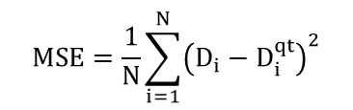
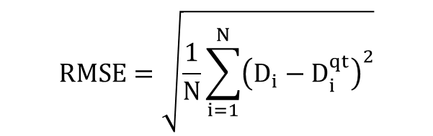
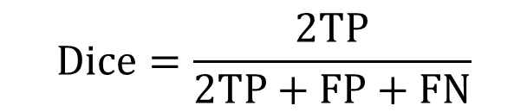

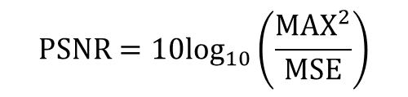
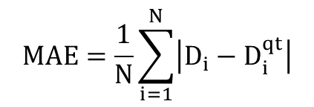
Порівняння методів оцінювання глибини
$$RMSE=\sqrt{\frac{1}{N}\sum_{i=1}^{N}{{\left(D_{i}−D_{i}^{qt}\right)}^{2}}}$$
$$MAE=\frac{1}{N}\sum_{i=1}^{N}{\left|D_{i}−D_{i}^{qt}\right|}$$
$$PSNR=10\log_{10}\left(\frac{{MAX}^{2}}{MSE}\right)$$
$$MSE=\frac{1}{N}\sum_{i=1}^{N}{{\left(D_{i}−D_{i}^{qt}\right)}^{2}}$$
5
4
Метод | RMSE ↓ | MAE ↓ | PSNR (дБ) ↑ | IoU ↑ | Dice ↑
MiDaS (ref) | 0,000 | 0,000 | ∞ | 1,000 | 1,000
DPT_Large | 12,593 | 9,057 | 26,128 | 0,954 | 0,976
GeoNet | 1,660 | 0,977 | 43,727 | 0,995 | 0,997
Bagging | 0,713 | 0,474 | 51,065 | 0,996 | 0,998
Boosting | 5,088 | 0,925 | 34,000 | 0,981 | 0,990
Blur | 106,022 | 95,356 | 7,623 | 0,117 | 0,209
Gradient | 124,586 | 99,958 | 6,221 | 0,148 | 0,257
3
$$IoU=\frac{TP}{TP+FP+FN}$$
$$Dice=\frac{2TP}{2TP+FP+FN}$$
Notes:
аблиця 4.5 містить результати порівняння методів оцінювання глибини. Модель МіДаС використано як референсну карту глибини.
Найкращі результати показав ансамблевий метод Бегінг. Його Root Mean Square Error, тобто середньоквадратична похибка, становить 0,713. Mean Absolute Error, тобто середня абсолютна похибка, – 0,474. Peak Signal-to-Noise Ratio, тобто пікове відношення сигнал-шум, – 51,065 децибела. Intersection over Union, тобто перетин над об'єднанням, – 0,996. Dice coefficient, тобто коефіцієнт Дайса, – 0,998. Це підтверджує ефективність ансамблевого підходу для підвищення точності оцінювання глибини.
Модель ДжіоНет, використана як проксі, також показала високі результати: Root Mean Square Error – 1,660, Mean Absolute Error – 0,977, Peak Signal-to-Noise Ratio – 43,727 децибела, Intersection over Union – 0,995, Dice coefficient – 0,997.
Модель ДіПіТі Лардж демонструє високу структурну узгодженість з референсом – Intersection over Union 0,954 та Dice coefficient 0,976, але має більшу амплітудну відмінність за Root Mean Square Error та Mean Absolute Error – відповідно 12,593 та 9,057.
Метод Блур, тобто оцінювання глибини через розмиття зображення, та метод Ґрадієнт, тобто оцінювання через обчислення градієнтів, які є простими базовими методами, показали незадовільні результати. Їх Root Mean Square Error становить 106 та 124 одиниці відповідно, Mean Absolute Error – 95 та 100 одиниць, Peak Signal-to-Noise Ratio – лише 7,6 та 6,2 децибела, Intersection over Union – 0,117 та 0,148, Dice coefficient – 0,209 та 0,257. Це підтверджує доцільність використання глибинних нейромережевих моделей для задач дистанційної ідентифікації.
Метод Бустінг дав проміжні результати: Root Mean Square Error 5,088, Peak Signal-to-Noise Ratio 34,000 децибела, Intersection over Union 0,981».
---------------------------------------------------------------------------------------------
Для кількісного оцінювання якості ідентифікації параметрів динамічних об'єктів у розробленій інформаційній технології застосовується система метрик, яка включає показники для оцінки точності оптичного потоку, глибини та якості сегментації [83-86]. Далі розглянуто основні метрики, що використовуються для оцінювання ефективності запропонованих методів. Середня кінцева похибка (EPE, End-Point Error) є фундаментальною метрикою для оцінки точності оптичного потоку. Вона характеризує середню евклідову відстань між передбаченим та істинним векторами руху для всіх пікселів зображення
$EPE=\frac{1}{N}\sum_{i=1}^{N}{\sqrt{{\left(u_{i}−u_{i}^{qt}\right)}^{2}+{\left(v_{i}−v_{i}^{qt}\right)}^{2}}}$, (4.39)
де N – загальна кількість пікселів у зображенні; $u_{i}$, $v_{i}$ – горизонтальна та вертикальна компоненти передбаченого вектора оптичного потоку для i-го пікселя; $u_{i}^{gt}$, $v_{i}^{gt}$ – відповідні компоненти істинного (еталонного) вектора оптичного потоку. Ця метрика безпосередньо вимірює похибку визначення переміщення кожного пікселя в пікселях. Чим менше значення EPE, тим вища точність оцінки руху. Значення EPE менше 1 пікселя вважається відмінним результатом, оскільки це означає, що середнє відхилення передбаченого положення пікселя від істинного не перевищує розміру одного пікселя.
Середня кутова похибка AAE (Angular Average Error) вимірює розбіжність між передбаченим та істинним векторами руху за напрямком і визначається за формулою
$AAE=\frac{1}{N}\sum_{i=1}^{N}{\arccos\left(\frac{u_{i}u_{i}^{qt}+v_{i}v_{i}^{qt}+1}{\sqrt{u_{i}^{2}+v_{i}^{2}+1}⋅\sqrt{{\left(u_{i}^{qt}\right)}^{2}+{\left(v_{i}^{qt}\right)}^{2}+1}}\right)}$. (4.40)
Додавання одиниці в чисельнику та знаменнику забезпечує коректне обчислення кута навіть для нульових векторів. Ця метрика є особливо важливою в задачах, де критичним є не тільки модуль швидкості, але й траєкторія руху об'єкта. Значення AAE вимірюються в радіанах: чим ближче значення до нуля, тим точніше визначено напрямок руху. Значення AAE менше 0.1 радіана (приблизно 5.7 градуса) свідчить про високу точність орієнтації векторів руху.
Середньоквадратична похибка RMSE (Root Mean Square Error) є стандартною метрикою для оцінки точності відновлення глибини сцени та обчислюється за формулою
$RMSE=\sqrt{\frac{1}{N}\sum_{i=1}^{N}{{\left(D_{i}−D_{i}^{qt}\right)}^{2}}}$, (4.41)
де $D_{i}$ – передбачена глибина (відстань від камери до об'єкта) для $i$-го пікселя;
$D_{i}^{gt}$ – істинне значення глибини.
Головною особливістю RMSE є піднесення похибки до квадрату перед підсумовуванням, що робить цю метрику особливо чутливою до великих похибок (викидів). Якщо модель робить декілька грубих помилок у визначенні глибини, значення RMSE значно зростатиме, що дозволяє виявити нестабільність алгоритму. На практиці значення RMSE менше 10 умовних одиниць глибини вказує на хорошу якість відновлення.
Середня абсолютна похибка MAE (Mean Absolute Error) є альтернативною метрикою для оцінки точності глибини та визначається за формулою
$MAE=\frac{1}{N}\sum_{i=1}^{N}{\left|D_{i}−D_{i}^{qt}\right|}$. (4.42)
На відміну від RMSE, MAE використовує абсолютне значення похибки без піднесення до квадрату. Це робить MAE більш стійкою до викидів і дає змогу отримати більш інтерпретовану оцінку – середню абсолютну похибку визначення глибини в тих самих одиницях, що й самі дані. Наприклад, якщо MAE = 5 одиниць, це означає, що в середньому модель помиляється у визначенні глибини на 5 одиниць. MAE є більш репрезентативною метрикою для практичних застосувань, оскільки вона безпосередньо вказує на типову величину помилки.
Пікове відношення сигнал/шум PSNR (Peak Signal-to-Noise Ratio) використовується для оцінки якості відновлення карти глибини як зображення та визначається за формулою (4.21)
$PSNR=10\log_{10}\left(\frac{{MAX}^{2}}{MSE}\right)$, (4.43)
де MAX – максимальне можливе значення глибини (255 для 8-бітних зображень),
а MSE – середньоквадратична похибка, що обчислюється за формулою (4.22)
$MSE=\frac{1}{N}\sum_{i=1}^{N}{{\left(D_{i}−D_{i}^{qt}\right)}^{2}}$. (4.44)
PSNR вимірюється в децибелах (дБ) і є логарифмічною мірою відношення максимально можливої потужності сигналу до потужності шуму, що спотворює сигнал. Інтерпретація PSNR є наступною: чим вище значення, тим менші спотворення вносить алгоритм. Значення PSNR вище 30 дБ свідчить про високу якість відновлення глибинної карти, при цьому спотворення практично непомітні для подальших алгоритмів аналізу. Значення PSNR вище 40 дБ вважається відмінним, оскільки відповідає майже ідеальному відновленню.
Intersection over Union (IoU) є стандартною метрикою для оцінки точності сегментації об'єктів у комп'ютерному зорі та задається формулою (4.23):
$IoU=\frac{TP}{TP+FP+FN}$, (4.45)
де TP (True Positive) – кількість пікселів, правильно віднесених до об'єкта (істинно позитивні); FP (False Positive) – кількість пікселів, хибно віднесених до об'єкта (хибно позитивні, помилкові спрацювання); FN (False Negative) – кількість пікселів об'єкта, які модель пропустила (хибно негативні).
Геометричний зміст IoU – це відношення площі перетину передбаченої та істинної масок об'єкта до площі їх об'єднання. IoU приймає значення від 0 (повна невідповідність) до 1 (ідеальний збіг). У практичних задачах значення IoU вище 0.7 вважається хорошим результатом, вище 0.8 – дуже хорошим, а вище 0.9 – відмінним.
Коефіцієнт Дайса (Dice) є альтернативною метрикою якості сегментації, тісно пов'язаною з IoU, і визначається за формулою (4.24):
$Dice=\frac{2TP}{2TP+FP+FN}$. (4.46)
Коефіцієнт Дайса, також відомий як F1-міра, обчислює зважене відношення спільних елементів до суми елементів обох множин. На відміну від IoU, Dice надає вдвічі більшу вагу спільним елементам; зв'язок між цими метриками подано у формулі (4.25). Значення Dice вище 0.8 свідчить про високу якість сегментації, а вище 0.9 – про відмінну.
-----------------------------------------------------------------------------------------------
Порівняння методів оцінювання глибини (табл.4.5)
Що казати:
«Таблиця 4.5 містить результати порівняння методів оцінювання глибини. MiDaS використано як референсну карту глибини.
Найкращі результати показав ансамблевий метод Bagging з наступними показниками: RMSE – 0,713, MAE – 0,474, PSNR – 51,065 децибел, IoU – 0,996, Dice – 0,998. Це підтверджує ефективність ансамблевого підходу для підвищення точності оцінювання глибини.
GeoNet-проксі також показав високі результати: RMSE – 1,660, MAE – 0,977, PSNR – 43,727 децибел, IoU – 0,995, Dice – 0,997.
DPT_Large демонструє високу структурну узгодженість з референсом – IoU 0,954 та Dice 0,976, але має більшу амплітудну відмінність за RMSE та MAE – 12,593 та 9,057 відповідно.
Методи Blur та Gradient, які є простими базовими методами, показали незадовільні результати: великі значення RMSE та MAE, низькі PSNR, IoU та Dice. Це підтверджує доцільність використання глибинних нейромережевих моделей для задач дистанційної ідентифікації.
Boosting дав проміжні результати: RMSE 5,088, PSNR 34,000 децибел, IoU 0,981.» Середньоквадратична похибка RMSE (Root Mean Square Error) є стандартною метрикою для оцінки точності відновлення глибини сцени та обчислюється за формулоюПікове відношення сигнал/шум PSNR (Peak Signal-to-Noise Ratio) використовується для оцінки якості відновлення карти глибини як зображення та визначається за формулою (4.21) PSNR вимірюється в децибелах (дБ) і є логарифмічною мірою відношення максимально можливої потужності сигналу до потужності шуму, що спотворює сигнал. Інтерпретація PSNR є наступною: чим вище значення, тим менші спотворення вносить алгоритм. Значення PSNR вище 30 дБ свідчить про високу якість відновлення глибинної карти, при цьому спотворення практично непомітні для подальших алгоритмів аналізу. Значення PSNR вище 40 дБ вважається відмінним, оскільки відповідає майже ідеальному відновленню.
Intersection over Union (IoU) є стандартною метрикою для оцінки точності сегментації об'єктів у комп'ютерному зорі та задається формулою (4.23):
IoU=TP/(TP+FP+FN), (4.45)
де TP (True Positive) – кількість пікселів, правильно віднесених до об'єкта (істинно позитивні); FP (False Positive) – кількість пікселів, хибно віднесених до об'єкта (хибно позитивні, помилкові спрацювання); FN (False Negative) – кількість пікселів об'єкта, які модель пропустила (хибно негативні).
Геометричний зміст IoU – це відношення площі перетину передбаченої та істинної масок об'єкта до площі їх об'єднання. IoU приймає значення від 0 (повна невідповідність) до 1 (ідеальний збіг). У практичних задачах значення IoU вище 0.7 вважається хорошим результатом, вище 0.8 – дуже хорошим, а вище 0.9 – відмінним.
Коефіцієнт Дайса (Dice) є альтернативною метрикою якості сегментації, тісно пов'язаною з IoU, і визначається за формулою 2424

Slide 25
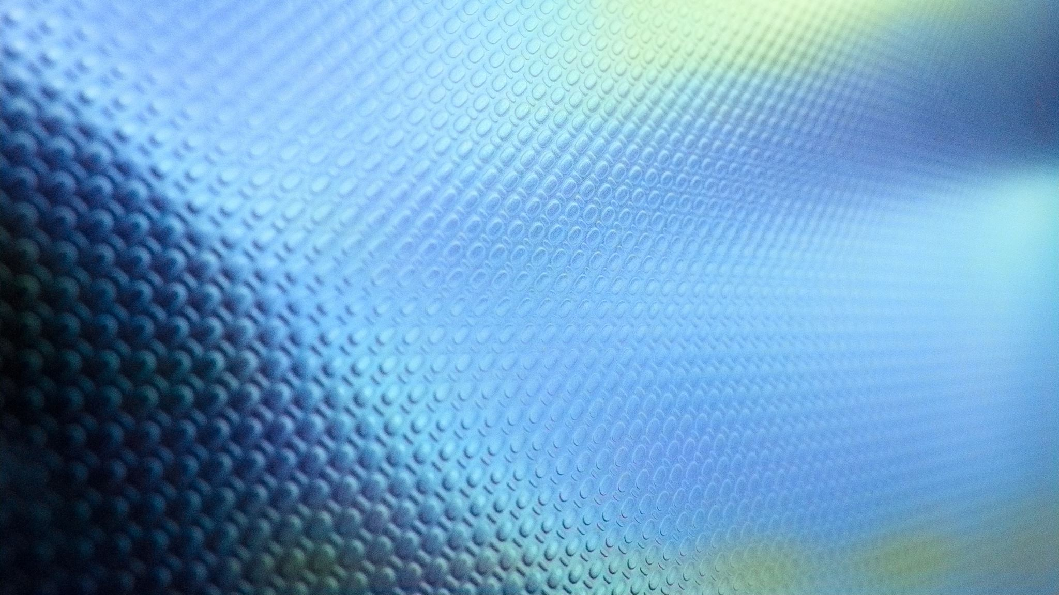
Аналіз отриманих результатів
5
4
Найкраща точність глибини: Bagging (RMSE=0,713, PSNR=51,065 дБ, IoU=0,996)
GeoNet та DPT_Large також високі, але Bagging перевершує за рахунок усереднення
Щільні методи оптичного потоку (Farneback, FlowNet) дають узгоджені оцінки швидкості
Lucas-Kanade придатний лише для локального супроводу характерних точок
Комбінація DETR + Farneback + Bagging рекомендується для реального часу
3
Notes:
Проведений аналіз отриманих результатів дозволяє зробити такі висновки.
Найкраща точність відновлення глибини забезпечується ансамблевим підходом Бегінг. Його Root Mean Square Error становить 0,713, Peak Signal-to-Noise Ratio – 51,065 децибела, Intersection over Union – 0,996. Це значно перевершує результати використання окремих моделей, таких як МіДаС або ДіПіТі Лардж.
Моделі ДжіоНет та ДіПіТі Лардж також показали високі результати, але Бегінг перевершує їх за рахунок усереднення оцінок на різних підвибірках даних.
Щільні методи оптичного потоку, такі як Фарнебек та ФлоуНет, дають узгоджені оцінки швидкості для рухомих об'єктів. Вони формують повне поле руху для кожного пікселя зображення.
Метод Лукаса-Канаде придатний лише для локального супроводу характерних точок через розріджений характер поля руху.
Метод Горна-Шунка забезпечує гладке поле руху і може бути використаний як компроміс між щільністю поля та регулярністю оцінки.
Для сценаріїв реального часу рекомендується використовувати комбінацію ДіІТіАр у поєднанні з методом Фарнебек або Горна-Шунка та моделлю МіДаС або Бегінг.
Для задач підвищеної стійкості до локальних артефактів, таких як шуми або часткові оклюзії, доцільно використовувати ансамблеві карти глибини.
Остаточне порівняння з моделлю Йоло потребує повторного запуску середовища з доступними відповідними моделями, оскільки в наведеному експерименті цей детектор був недоступний».
----------------------------------------------------------------------------
Аналіз отриманих результатів
Що казати:
«Проведений аналіз отриманих результатів дозволяє зробити такі висновки.
Найкраща точність відновлення глибини забезпечується ансамблевим підходом Bagging – RMSE = 0,713, PSNR = 51,065 децибел, IoU = 0,996. Це значно перевершує результати використання окремих моделей MiDaS або DPT_Large.
GeoNet та DPT_Large також показали високі результати, але Bagging перевершує їх за рахунок усереднення оцінок на різних підвибірках даних.
Щільні методи оптичного потоку, такі як Farneback та FlowNet, дають узгоджені оцінки швидкості для рухомих об'єктів, тоді як Lucas-Kanade придатний лише для локального супроводу характерних точок.
Horn-Schunck забезпечує гладке поле руху і може бути використаний як компроміс між щільністю поля та регулярністю оцінки.
Для сценаріїв реального часу рекомендується використовувати DETR у поєднанні з Farneback або Horn-Schunck та MiDaS або Bagging. Для задач підвищеної стійкості до локальних артефактів доцільні ансамблеві карти глибини.
Остаточне порівняння з YOLO потребує повторного запуску середовища з доступними відповідними моделями.»

Slide 26
5
Кількісне підтвердження досягнення мети
Мета: підвищення точності, надійності та адаптивності
4
ТОЧНІСТЬ ГЛИБИНИ
ЯКІСТЬ КАРТИ
СТРУКТУРНА УЗГОДЖЕНІСТЬ
СЕГМЕНТАЦІЙНА ЯКІСТЬ
ДЕТЕКЦІЯ
RMSE 0,713
PSNR 51,065 дБ
IoU 0,996
Dice 0,998
0,74–1,00
3
Найкращий результат для Bagging; MAE = 0,474.
Висока якість відновлення карти глибини.
Відмінна узгодженість із референсною картою.
Показник близький до ідеального збігу.
Довіра DETR для 6 виявлених об'єктів.
Параметр мети
Кількісний показник у роботі
Інтерпретація досягнення
Точність
Bagging: RMSE=0,713; MAE=0,474; PSNR=51,065 дБ; IoU=0,996; Dice=0,998
Кількісно підтверджено найменшу похибку та високу якість оцінювання глибини.
Надійність
DETR: 6 об'єктів із довірою 0,74–1,00; IoU=0,996; Dice=0,998
Система стабільно виявляє об'єкти та дає узгоджені оцінки параметрів.
Адаптивність
Порівняно 35 комбінацій: 5 методів оптичного потоку × 7 методів глибини
Підтверджено можливість вибору ефективної конфігурації під умови сцени.
Працездатність
Тест vtest.avi; швидкості: 6,526 та 4,592 px/кадр для найрухоміших об'єктів, модель facebook/detr-resnet-50
Реалізовано повний цикл: відео → детекція → потік → глибина → параметри.
Висновок: мета досягнута кількісно за трьома групами показників — точність, надійність і адаптивність; найкращою конфігурацією для карти глибини є Bagging.
Notes:
наведено кількісне підтвердження досягнення мети роботи. Мета дисертації полягала у підвищенні точності, надійності та адаптивності дистанційної ідентифікації параметрів динамічних об'єктів.
Точність підтверджено показниками RMSE (Root Mean Square Error — середньоквадратична похибка) 0,713 та MAE (Mean Absolute Error — середня абсолютна похибка) 0,474. Якість карти глибини підтверджено показником PSNR (Peak Signal-to-Noise Ratio — пікове відношення сигналу до шуму) 51,065 дБ.
Надійність підтверджено метриками IoU (Intersection over Union — перетин над об'єднанням) 0,996 та Dice (коефіцієнт подібності Дайса) 0,998. Адаптивність показано через порівняння 35 комбінацій методів, тобто 5 методів оптичного потоку та 7 методів оцінювання глибини.

Slide 27

Наукова новизна отриманих результатів 1
1
1) вперше запропоновано метод дистанційної ідентифікації параметрів динамічних об'єктів, що ґрунтується на поєднанні трансформерної моделі виявлення об'єктів DEtection TRansformer (DETR) з алгоритмами оптичного потоку, який, на відміну від існуючих підходів забезпечує одночасне виявлення, відстеження та оцінювання динамічних характеристик об'єктів за відеоданими в умовах реального часу, шумів та часткових оклюзій, що дозволяє підвищити точність і стабільність ідентифікації параметрів руху (швидкості, напрямку, траєкторії) без необхідності використання додаткових сенсорів або постобробки;
Notes:
Наукова новизна результатів визначається шістьма основними положеннями, які отримано в різних розділах дисертаційної роботи.
Перше положення – вперше запропоновано метод дистанційної ідентифікації параметрів динамічних об'єктів, що ґрунтується на поєднанні трансформерної моделі виявлення об'єктів DEtection TRansformer, або скорочено DETR, з алгоритмами оптичного потоку. Це забезпечує одночасне виявлення, відстеження та оцінювання динамічних характеристик об'єктів за відеоданими в умовах реального часу, шумів та часткових оклюзій. Цей результат отримано в третьому розділі дисертації.
Друге положення – вперше розроблено структуру інформаційної технології дистанційної ідентифікації, що базується на інтеграції методів обчислювального інтелекту, нейромережевих архітектур FlowNet та GeoNet, а також механізмів просторово-часової обробки даних. На відміну від існуючих систем, вона об'єднує їх в єдиний інформаційний простір з ансамблевою корекцією результатів. Цей результат отримано в четвертому розділі дисертації.
Третє положення – удосконалено метод оцінювання глибини сцени шляхом адаптивного комбінування нейромережевих моделей Mixed Dataset of Scenes, або скорочено MiDaS, Dense Prediction Transformer Large, або скорочено DPT_Large, та GeoNet з ансамблевими підходами Bagging і Boosting. Цей результат отримано в третьому та четвертому розділах дисертації.
Четверте положення – удосконалено метод ансамблевої агрегації результатів ідентифікації, а саме застосування Bagging для зменшення дисперсії оцінок глибини шляхом усереднення результатів на різних підвибірках кадрів та Boosting для уточнення параметрів на межах об'єктів і в зонах оклюзій. Цей результат отримано в четвертому розділі дисертації.
П'яте положення – удосконалено метод кількісного оцінювання якості ідентифікації шляхом впровадження комплексної системи метрик, що включає End-Point Error, Angular Average Error, Root Mean Square Error, Mean Absolute Error, Peak Signal-to-Noise Ratio, Intersection over Union та Dice coefficient. Цей результат отримано в четвертому розділі дисертації.
Шосте положення – отримав подальший розвиток метод синтезу просторово-часових ознак динамічних об'єктів шляхом інтеграції трансформерних механізмів уваги з векторними полями оптичного потоку. Цей результат отримано в третьому розділі дисертації».
---------------------------------------------------------------
Наукова новизна отриманих результатів
Що казати:
«Наукова новизна результатів визначається шістьма основними положеннями.
По-перше, вперше запропоновано метод дистанційної ідентифікації на основі поєднання трансформерної моделі DETR з алгоритмами оптичного потоку, що забезпечує одночасне виявлення, відстеження та оцінювання динамічних характеристик.
По-друге, вперше розроблено структуру інформаційної технології, яка інтегрує методи обчислювального інтелекту, нейромережеві архітектури FlowNet та GeoNet з ансамблевою корекцією результатів.
По-третє, удосконалено метод оцінювання глибини шляхом адаптивного комбінування моделей MiDaS, DPT_Large та GeoNet з ансамблевими підходами Bagging і Boosting.
По-четверте, удосконалено метод ансамблевої агрегації результатів.
По-п'яте, удосконалено систему метрик для кількісного оцінювання якості ідентифікації.
По-шосте, отримав подальший розвиток метод синтезу просторово-часових ознак.» Наукова новизна одержаних результатів полягає у розвитку моделей дистанційної ідентифікації параметрів динамічних об'єктів шляхом інтеграції трансформерного виявлення, методів оптичного потоку, оцінювання глибини та обчислювального інтелекту в єдину інформаційну технологію. Наукова новизна визначається такими положеннями:
− вперше запропоновано метод дистанційної ідентифікації параметрів динамічних об'єктів, що ґрунтується на поєднанні трансформерної моделі виявлення об'єктів DEtection TRansformer (DETR) з алгоритмами оптичного потоку, який, на відміну від існуючих підходів забезпечує одночасне виявлення, відстеження та оцінювання динамічних характеристик об'єктів за відеоданими в умовах реального часу, шумів та часткових оклюзій, що дозволяє підвищити точність і стабільність ідентифікації параметрів руху (швидкості, напрямку, траєкторії) без необхідності використання додаткових сенсорів або постобробки;
− вперше розроблено структуру інформаційної технології дистанційної ідентифікації параметрів динамічних об'єктів, що базується на інтеграції методів обчислювального інтелекту, нейромережевих архітектур FlowNet та GeoNet, а також механізмів просторово-часової обробки даних, яка, на відміну від існуючих систем об'єднує їх в єдиний інформаційний простір з ансамблевою корекцією результатів, що дозволяє підвищити надійність та адаптивність ідентифікації параметрів в умовах динамічної зміни характеристик середовища та об'єкта спостереження без втрати швидкодії в реальному часі;
− удосконалено метод оцінювання глибини сцени шляхом адаптивного комбінування нейромережевих моделей MiDaS, DPT_Large та GeoNet з ансамблевими підходами Bagging і Boosting, який, на відміну від використання окремих моделей, забезпечує підвищення точності та стійкості просторової локалізації динамічних об'єктів на основі монокулярних зображень за рахунок зменшення дисперсії оцінок (Bagging) та уточнення параметрів на межах об'єктів і в зонах оклюзій (Boosting), що дозволяє визначати координату Z (глибину) об'єкта з меншою похибкою навіть при відсутності стереопари або даних LiDAR;
− удосконалено метод ансамблевої агрегації результатів ідентифікації, а саме застосування бегінгу (Bagging) для зменшення дисперсії оцінок глибини шляхом усереднення результатів на різних підвибірках кадрів та бустінгу (Boosting) для уточнення параметрів на межах об'єктів і в зонах оклюзій шляхом зваженого підсумовування з вагами, оберненими до помилки кожної моделі, який, на відміну від використання окремих моделей без ансамблювання, підвищує стійкість ідентифікації до шумів, локальних артефактів та зміни освітлення в умовах реальної експлуатації, що дозволяє забезпечити надійну роботу системи в широкому діапазоні зовнішніх умов без необхідності перенавчання або ручного налаштування параметрів;
− удосконалено метод кількісного оцінювання якості ідентифікації шляхом впровадження комплексної системи метрик, що включає EPE та AAE для оцінки точності оптичного потоку, RMSE, MAE та PSNR для оцінки точності відновлення глибини, а також IoU та Dice для оцінки якості сегментації об'єктів, яка, на відміну від використання окремих метрик для кожної задачі, дозволяє провести об'єктивне порівняння 35 комбінацій методів оптичного потоку (Farneback, Lucas‑Kanade, Horn‑Schunck, FlowNet, GeoNet) та методів глибини (Blur, Gradient, MiDaS, DPT_Large, GeoNet, Bagging, Boosting), що дозволяє визначити оптимальні конфігурації методів для різних умов спостереження (освітлення, рівень шумів, наявність оклюзій) та забезпечити всебічну оцінку ефективності запропонованої інформаційної технології для практичного впровадження;
− отримав подальший розвиток метод синтезу просторово-часових ознак динамічних об'єктів шляхом інтеграції трансформерних механізмів уваги з векторними полями оптичного потоку, в якому, на відміну від класичних методів, вектори руху подаються на вхід трансформерної мережі для моделювання довготривалих просторово-часових залежностей, що дозволяє виявляти складні патерни руху (періодичні, прискорені, нелінійні траєкторії), які не можуть бути описані класичними методами оптичного потоку, та формувати узагальнені параметри положення, швидкості, прискорення і напрямку руху динамічних об'єктів для подальшого прогнозування їх траєкторії.
№
Положення наукової новизни
Слайди, де підтверджується
Що саме показано
1Удосконалено модель дистанційної ідентифікації параметрів динамічних об'єктів шляхом інтеграції DETR та оптичного потоку17–18, 20, 22–23Структуру моделей ДІПДО; аналітичну модель DETR + Optical Flow; локалізацію об'єктів; визначення векторів руху, швидкості та напрямку
2Набула подальшого розвитку просторово-часова модель опису стану динамічного об'єкта11, 16–18, 23Об'єднання просторових і часових ознак; перехід від покадрового виявлення до визначення положення, швидкості, прискорення, напрямку і траєкторії
3Удосконалено метод сумісного оцінювання руху та глибини відеосцени21, 25–26Використання GeoNet, оптичного потоку, моделей глибини та трансформерної обробки в єдиній інтегральній схемі
4Удосконалено метод підвищення точності та стійкості оцінювання глибини за допомогою Bagging і Boosting15, 25–26, 32Ансамблеве об'єднання результатів; паралельна схема Bagging та послідовна корекція Boosting
5Вперше або комплексно запропоновано інформаційну технологію, яка поєднує детекцію, рух, глибину, ансамблеву корекцію та визначення параметрів об'єкта25–26, 30, 35Повний цикл обробки: відеопотік → DETR → оптичний потік → карта глибини → ансамбль → параметри → візуалізація
6Підтверджено адаптивність запропонованого підходу завдяки можливості комбінування різних моделей і методів30, 36–38, 43Модульність технології; заміна DETR/YOLO, Farneback/FlowNet; порівняння 35 комбінацій методів
7Експериментально підтверджено підвищення точності та надійності ідентифікації37–39, 43Результати: RMSE = 0,713; MAE = 0,474; PSNR = 51,065 дБ; IoU = 0,996; Dice = 0,998
8Підтверджено працездатність визначення кінематичних параметрів рухомих об'єктів34–35, 39, 43DETR виявив 6 об'єктів із довірою 0,74–1,00; визначено швидкості 6,526 та 4,592 px/кадр
9Показано відмінність запропонованої технології від наявних аналогів45–46Аналоги виконують окремі операції, а запропонована ІТ забезпечує повний комплекс функцій; результат порівняння — 12 балів проти 3–6 балів у аналогів
10Узагальнене підтвердження отриманих наукових результатів50У висновках сформульовано розроблені моделі, методи, інтегральну схему, ансамблеві підходи та результати експериментального дослідження

Slide 28
Наукова новизна отриманих результатів 2
2
2) вперше розроблено структуру інформаційної технології дистанційної ідентифікації параметрів динамічних об'єктів, що базується на інтеграції методів обчислювального інтелекту, нейромережевих архітектур FlowNet та GeoNet, а також механізмів просторово-часової обробки даних, яка, на відміну від існуючих систем об'єднує їх в єдиний інформаційний простір з ансамблевою корекцією результатів, що дозволяє підвищити надійність та адаптивність ідентифікації параметрів в умовах динамічної зміни характеристик середовища та об'єкта спостереження без втрати швидкодії в реальному часі;
Notes:
Наукова новизна результатів визначається шістьма основними положеннями, які отримано в різних розділах дисертаційної роботи.
Перше положення – вперше запропоновано метод дистанційної ідентифікації параметрів динамічних об'єктів, що ґрунтується на поєднанні трансформерної моделі виявлення об'єктів DEtection TRansformer, або скорочено DETR, з алгоритмами оптичного потоку. Це забезпечує одночасне виявлення, відстеження та оцінювання динамічних характеристик об'єктів за відеоданими в умовах реального часу, шумів та часткових оклюзій. Цей результат отримано в третьому розділі дисертації.
Друге положення – вперше розроблено структуру інформаційної технології дистанційної ідентифікації, що базується на інтеграції методів обчислювального інтелекту, нейромережевих архітектур FlowNet та GeoNet, а також механізмів просторово-часової обробки даних. На відміну від існуючих систем, вона об'єднує їх в єдиний інформаційний простір з ансамблевою корекцією результатів. Цей результат отримано в четвертому розділі дисертації.
Третє положення – удосконалено метод оцінювання глибини сцени шляхом адаптивного комбінування нейромережевих моделей Mixed Dataset of Scenes, або скорочено MiDaS, Dense Prediction Transformer Large, або скорочено DPT_Large, та GeoNet з ансамблевими підходами Bagging і Boosting. Цей результат отримано в третьому та четвертому розділах дисертації.
Четверте положення – удосконалено метод ансамблевої агрегації результатів ідентифікації, а саме застосування Bagging для зменшення дисперсії оцінок глибини шляхом усереднення результатів на різних підвибірках кадрів та Boosting для уточнення параметрів на межах об'єктів і в зонах оклюзій. Цей результат отримано в четвертому розділі дисертації.
П'яте положення – удосконалено метод кількісного оцінювання якості ідентифікації шляхом впровадження комплексної системи метрик, що включає End-Point Error, Angular Average Error, Root Mean Square Error, Mean Absolute Error, Peak Signal-to-Noise Ratio, Intersection over Union та Dice coefficient. Цей результат отримано в четвертому розділі дисертації.
Шосте положення – отримав подальший розвиток метод синтезу просторово-часових ознак динамічних об'єктів шляхом інтеграції трансформерних механізмів уваги з векторними полями оптичного потоку. Цей результат отримано в третьому розділі дисертації».
---------------------------------------------------------------
Наукова новизна отриманих результатів
Що казати:
«Наукова новизна результатів визначається шістьма основними положеннями.
По-перше, вперше запропоновано метод дистанційної ідентифікації на основі поєднання трансформерної моделі DETR з алгоритмами оптичного потоку, що забезпечує одночасне виявлення, відстеження та оцінювання динамічних характеристик.
По-друге, вперше розроблено структуру інформаційної технології, яка інтегрує методи обчислювального інтелекту, нейромережеві архітектури FlowNet та GeoNet з ансамблевою корекцією результатів.
По-третє, удосконалено метод оцінювання глибини шляхом адаптивного комбінування моделей MiDaS, DPT_Large та GeoNet з ансамблевими підходами Bagging і Boosting.
По-четверте, удосконалено метод ансамблевої агрегації результатів.
По-п'яте, удосконалено систему метрик для кількісного оцінювання якості ідентифікації.
По-шосте, отримав подальший розвиток метод синтезу просторово-часових ознак.» Наукова новизна одержаних результатів полягає у розвитку моделей дистанційної ідентифікації параметрів динамічних об'єктів шляхом інтеграції трансформерного виявлення, методів оптичного потоку, оцінювання глибини та обчислювального інтелекту в єдину інформаційну технологію. Наукова новизна визначається такими положеннями:
− вперше запропоновано метод дистанційної ідентифікації параметрів динамічних об'єктів, що ґрунтується на поєднанні трансформерної моделі виявлення об'єктів DEtection TRansformer (DETR) з алгоритмами оптичного потоку, який, на відміну від існуючих підходів забезпечує одночасне виявлення, відстеження та оцінювання динамічних характеристик об'єктів за відеоданими в умовах реального часу, шумів та часткових оклюзій, що дозволяє підвищити точність і стабільність ідентифікації параметрів руху (швидкості, напрямку, траєкторії) без необхідності використання додаткових сенсорів або постобробки;
− вперше розроблено структуру інформаційної технології дистанційної ідентифікації параметрів динамічних об'єктів, що базується на інтеграції методів обчислювального інтелекту, нейромережевих архітектур FlowNet та GeoNet, а також механізмів просторово-часової обробки даних, яка, на відміну від існуючих систем об'єднує їх в єдиний інформаційний простір з ансамблевою корекцією результатів, що дозволяє підвищити надійність та адаптивність ідентифікації параметрів в умовах динамічної зміни характеристик середовища та об'єкта спостереження без втрати швидкодії в реальному часі;
− удосконалено метод оцінювання глибини сцени шляхом адаптивного комбінування нейромережевих моделей MiDaS, DPT_Large та GeoNet з ансамблевими підходами Bagging і Boosting, який, на відміну від використання окремих моделей, забезпечує підвищення точності та стійкості просторової локалізації динамічних об'єктів на основі монокулярних зображень за рахунок зменшення дисперсії оцінок (Bagging) та уточнення параметрів на межах об'єктів і в зонах оклюзій (Boosting), що дозволяє визначати координату Z (глибину) об'єкта з меншою похибкою навіть при відсутності стереопари або даних LiDAR;
− удосконалено метод ансамблевої агрегації результатів ідентифікації, а саме застосування бегінгу (Bagging) для зменшення дисперсії оцінок глибини шляхом усереднення результатів на різних підвибірках кадрів та бустінгу (Boosting) для уточнення параметрів на межах об'єктів і в зонах оклюзій шляхом зваженого підсумовування з вагами, оберненими до помилки кожної моделі, який, на відміну від використання окремих моделей без ансамблювання, підвищує стійкість ідентифікації до шумів, локальних артефактів та зміни освітлення в умовах реальної експлуатації, що дозволяє забезпечити надійну роботу системи в широкому діапазоні зовнішніх умов без необхідності перенавчання або ручного налаштування параметрів;
− удосконалено метод кількісного оцінювання якості ідентифікації шляхом впровадження комплексної системи метрик, що включає EPE та AAE для оцінки точності оптичного потоку, RMSE, MAE та PSNR для оцінки точності відновлення глибини, а також IoU та Dice для оцінки якості сегментації об'єктів, яка, на відміну від використання окремих метрик для кожної задачі, дозволяє провести об'єктивне порівняння 35 комбінацій методів оптичного потоку (Farneback, Lucas‑Kanade, Horn‑Schunck, FlowNet, GeoNet) та методів глибини (Blur, Gradient, MiDaS, DPT_Large, GeoNet, Bagging, Boosting), що дозволяє визначити оптимальні конфігурації методів для різних умов спостереження (освітлення, рівень шумів, наявність оклюзій) та забезпечити всебічну оцінку ефективності запропонованої інформаційної технології для практичного впровадження;
− отримав подальший розвиток метод синтезу просторово-часових ознак динамічних об'єктів шляхом інтеграції трансформерних механізмів уваги з векторними полями оптичного потоку, в якому, на відміну від класичних методів, вектори руху подаються на вхід трансформерної мережі для моделювання довготривалих просторово-часових залежностей, що дозволяє виявляти складні патерни руху (періодичні, прискорені, нелінійні траєкторії), які не можуть бути описані класичними методами оптичного потоку, та формувати узагальнені параметри положення, швидкості, прискорення і напрямку руху динамічних об'єктів для подальшого прогнозування їх траєкторії.
№
Положення наукової новизни
Слайди, де підтверджується
Що саме показано
1Удосконалено модель дистанційної ідентифікації параметрів динамічних об'єктів шляхом інтеграції DETR та оптичного потоку17–18, 20, 22–23Структуру моделей ДІПДО; аналітичну модель DETR + Optical Flow; локалізацію об'єктів; визначення векторів руху, швидкості та напрямку
2Набула подальшого розвитку просторово-часова модель опису стану динамічного об'єкта11, 16–18, 23Об'єднання просторових і часових ознак; перехід від покадрового виявлення до визначення положення, швидкості, прискорення, напрямку і траєкторії
3Удосконалено метод сумісного оцінювання руху та глибини відеосцени21, 25–26Використання GeoNet, оптичного потоку, моделей глибини та трансформерної обробки в єдиній інтегральній схемі
4Удосконалено метод підвищення точності та стійкості оцінювання глибини за допомогою Bagging і Boosting15, 25–26, 32Ансамблеве об'єднання результатів; паралельна схема Bagging та послідовна корекція Boosting
5Вперше або комплексно запропоновано інформаційну технологію, яка поєднує детекцію, рух, глибину, ансамблеву корекцію та визначення параметрів об'єкта25–26, 30, 35Повний цикл обробки: відеопотік → DETR → оптичний потік → карта глибини → ансамбль → параметри → візуалізація
6Підтверджено адаптивність запропонованого підходу завдяки можливості комбінування різних моделей і методів30, 36–38, 43Модульність технології; заміна DETR/YOLO, Farneback/FlowNet; порівняння 35 комбінацій методів
7Експериментально підтверджено підвищення точності та надійності ідентифікації37–39, 43Результати: RMSE = 0,713; MAE = 0,474; PSNR = 51,065 дБ; IoU = 0,996; Dice = 0,998
8Підтверджено працездатність визначення кінематичних параметрів рухомих об'єктів34–35, 39, 43DETR виявив 6 об'єктів із довірою 0,74–1,00; визначено швидкості 6,526 та 4,592 px/кадр
9Показано відмінність запропонованої технології від наявних аналогів45–46Аналоги виконують окремі операції, а запропонована ІТ забезпечує повний комплекс функцій; результат порівняння — 12 балів проти 3–6 балів у аналогів
10Узагальнене підтвердження отриманих наукових результатів50У висновках сформульовано розроблені моделі, методи, інтегральну схему, ансамблеві підходи та результати експериментального дослідження

Slide 29
Наукова новизна отриманих результатів 3
3
3) удосконалено метод оцінювання глибини сцени шляхом адаптивного комбінування нейромережевих моделей MiDaS, DPT_Large та GeoNet з ансамблевими підходами Bagging і Boosting, який, на відміну від використання окремих моделей, забезпечує підвищення точності та стійкості просторової локалізації динамічних об`єктів на основі монокулярних зображень за рахунок зменшення дисперсії оцінок (Bagging) та уточнення параметрів на межах об'єктів і в зонах оклюзій (Boosting), що дозволяє визначати координату Z (глибину) об'єкта з меншою похибкою навіть при відсутності стереопари або даних LiDAR;
Notes:
Наукова новизна результатів визначається шістьма основними положеннями, які отримано в різних розділах дисертаційної роботи.
Перше положення – вперше запропоновано метод дистанційної ідентифікації параметрів динамічних об'єктів, що ґрунтується на поєднанні трансформерної моделі виявлення об'єктів DEtection TRansformer, або скорочено DETR, з алгоритмами оптичного потоку. Це забезпечує одночасне виявлення, відстеження та оцінювання динамічних характеристик об'єктів за відеоданими в умовах реального часу, шумів та часткових оклюзій. Цей результат отримано в третьому розділі дисертації.
Друге положення – вперше розроблено структуру інформаційної технології дистанційної ідентифікації, що базується на інтеграції методів обчислювального інтелекту, нейромережевих архітектур FlowNet та GeoNet, а також механізмів просторово-часової обробки даних. На відміну від існуючих систем, вона об'єднує їх в єдиний інформаційний простір з ансамблевою корекцією результатів. Цей результат отримано в четвертому розділі дисертації.
Третє положення – удосконалено метод оцінювання глибини сцени шляхом адаптивного комбінування нейромережевих моделей Mixed Dataset of Scenes, або скорочено MiDaS, Dense Prediction Transformer Large, або скорочено DPT_Large, та GeoNet з ансамблевими підходами Bagging і Boosting. Цей результат отримано в третьому та четвертому розділах дисертації.
Четверте положення – удосконалено метод ансамблевої агрегації результатів ідентифікації, а саме застосування Bagging для зменшення дисперсії оцінок глибини шляхом усереднення результатів на різних підвибірках кадрів та Boosting для уточнення параметрів на межах об'єктів і в зонах оклюзій. Цей результат отримано в четвертому розділі дисертації.
П'яте положення – удосконалено метод кількісного оцінювання якості ідентифікації шляхом впровадження комплексної системи метрик, що включає End-Point Error, Angular Average Error, Root Mean Square Error, Mean Absolute Error, Peak Signal-to-Noise Ratio, Intersection over Union та Dice coefficient. Цей результат отримано в четвертому розділі дисертації.
Шосте положення – отримав подальший розвиток метод синтезу просторово-часових ознак динамічних об'єктів шляхом інтеграції трансформерних механізмів уваги з векторними полями оптичного потоку. Цей результат отримано в третьому розділі дисертації».
---------------------------------------------------------------
Наукова новизна отриманих результатів
Що казати:
«Наукова новизна результатів визначається шістьма основними положеннями.
По-перше, вперше запропоновано метод дистанційної ідентифікації на основі поєднання трансформерної моделі DETR з алгоритмами оптичного потоку, що забезпечує одночасне виявлення, відстеження та оцінювання динамічних характеристик.
По-друге, вперше розроблено структуру інформаційної технології, яка інтегрує методи обчислювального інтелекту, нейромережеві архітектури FlowNet та GeoNet з ансамблевою корекцією результатів.
По-третє, удосконалено метод оцінювання глибини шляхом адаптивного комбінування моделей MiDaS, DPT_Large та GeoNet з ансамблевими підходами Bagging і Boosting.
По-четверте, удосконалено метод ансамблевої агрегації результатів.
По-п'яте, удосконалено систему метрик для кількісного оцінювання якості ідентифікації.
По-шосте, отримав подальший розвиток метод синтезу просторово-часових ознак.» Наукова новизна одержаних результатів полягає у розвитку моделей дистанційної ідентифікації параметрів динамічних об'єктів шляхом інтеграції трансформерного виявлення, методів оптичного потоку, оцінювання глибини та обчислювального інтелекту в єдину інформаційну технологію. Наукова новизна визначається такими положеннями:
− вперше запропоновано метод дистанційної ідентифікації параметрів динамічних об'єктів, що ґрунтується на поєднанні трансформерної моделі виявлення об'єктів DEtection TRansformer (DETR) з алгоритмами оптичного потоку, який, на відміну від існуючих підходів забезпечує одночасне виявлення, відстеження та оцінювання динамічних характеристик об'єктів за відеоданими в умовах реального часу, шумів та часткових оклюзій, що дозволяє підвищити точність і стабільність ідентифікації параметрів руху (швидкості, напрямку, траєкторії) без необхідності використання додаткових сенсорів або постобробки;
− вперше розроблено структуру інформаційної технології дистанційної ідентифікації параметрів динамічних об'єктів, що базується на інтеграції методів обчислювального інтелекту, нейромережевих архітектур FlowNet та GeoNet, а також механізмів просторово-часової обробки даних, яка, на відміну від існуючих систем об'єднує їх в єдиний інформаційний простір з ансамблевою корекцією результатів, що дозволяє підвищити надійність та адаптивність ідентифікації параметрів в умовах динамічної зміни характеристик середовища та об'єкта спостереження без втрати швидкодії в реальному часі;
− удосконалено метод оцінювання глибини сцени шляхом адаптивного комбінування нейромережевих моделей MiDaS, DPT_Large та GeoNet з ансамблевими підходами Bagging і Boosting, який, на відміну від використання окремих моделей, забезпечує підвищення точності та стійкості просторової локалізації динамічних об'єктів на основі монокулярних зображень за рахунок зменшення дисперсії оцінок (Bagging) та уточнення параметрів на межах об'єктів і в зонах оклюзій (Boosting), що дозволяє визначати координату Z (глибину) об'єкта з меншою похибкою навіть при відсутності стереопари або даних LiDAR;
− удосконалено метод ансамблевої агрегації результатів ідентифікації, а саме застосування бегінгу (Bagging) для зменшення дисперсії оцінок глибини шляхом усереднення результатів на різних підвибірках кадрів та бустінгу (Boosting) для уточнення параметрів на межах об'єктів і в зонах оклюзій шляхом зваженого підсумовування з вагами, оберненими до помилки кожної моделі, який, на відміну від використання окремих моделей без ансамблювання, підвищує стійкість ідентифікації до шумів, локальних артефактів та зміни освітлення в умовах реальної експлуатації, що дозволяє забезпечити надійну роботу системи в широкому діапазоні зовнішніх умов без необхідності перенавчання або ручного налаштування параметрів;
− удосконалено метод кількісного оцінювання якості ідентифікації шляхом впровадження комплексної системи метрик, що включає EPE та AAE для оцінки точності оптичного потоку, RMSE, MAE та PSNR для оцінки точності відновлення глибини, а також IoU та Dice для оцінки якості сегментації об'єктів, яка, на відміну від використання окремих метрик для кожної задачі, дозволяє провести об'єктивне порівняння 35 комбінацій методів оптичного потоку (Farneback, Lucas‑Kanade, Horn‑Schunck, FlowNet, GeoNet) та методів глибини (Blur, Gradient, MiDaS, DPT_Large, GeoNet, Bagging, Boosting), що дозволяє визначити оптимальні конфігурації методів для різних умов спостереження (освітлення, рівень шумів, наявність оклюзій) та забезпечити всебічну оцінку ефективності запропонованої інформаційної технології для практичного впровадження;
− отримав подальший розвиток метод синтезу просторово-часових ознак динамічних об'єктів шляхом інтеграції трансформерних механізмів уваги з векторними полями оптичного потоку, в якому, на відміну від класичних методів, вектори руху подаються на вхід трансформерної мережі для моделювання довготривалих просторово-часових залежностей, що дозволяє виявляти складні патерни руху (періодичні, прискорені, нелінійні траєкторії), які не можуть бути описані класичними методами оптичного потоку, та формувати узагальнені параметри положення, швидкості, прискорення і напрямку руху динамічних об'єктів для подальшого прогнозування їх траєкторії.
№
Положення наукової новизни
Слайди, де підтверджується
Що саме показано
1Удосконалено модель дистанційної ідентифікації параметрів динамічних об'єктів шляхом інтеграції DETR та оптичного потоку17–18, 20, 22–23Структуру моделей ДІПДО; аналітичну модель DETR + Optical Flow; локалізацію об'єктів; визначення векторів руху, швидкості та напрямку
2Набула подальшого розвитку просторово-часова модель опису стану динамічного об'єкта11, 16–18, 23Об'єднання просторових і часових ознак; перехід від покадрового виявлення до визначення положення, швидкості, прискорення, напрямку і траєкторії
3Удосконалено метод сумісного оцінювання руху та глибини відеосцени21, 25–26Використання GeoNet, оптичного потоку, моделей глибини та трансформерної обробки в єдиній інтегральній схемі
4Удосконалено метод підвищення точності та стійкості оцінювання глибини за допомогою Bagging і Boosting15, 25–26, 32Ансамблеве об'єднання результатів; паралельна схема Bagging та послідовна корекція Boosting
5Вперше або комплексно запропоновано інформаційну технологію, яка поєднує детекцію, рух, глибину, ансамблеву корекцію та визначення параметрів об'єкта25–26, 30, 35Повний цикл обробки: відеопотік → DETR → оптичний потік → карта глибини → ансамбль → параметри → візуалізація
6Підтверджено адаптивність запропонованого підходу завдяки можливості комбінування різних моделей і методів30, 36–38, 43Модульність технології; заміна DETR/YOLO, Farneback/FlowNet; порівняння 35 комбінацій методів
7Експериментально підтверджено підвищення точності та надійності ідентифікації37–39, 43Результати: RMSE = 0,713; MAE = 0,474; PSNR = 51,065 дБ; IoU = 0,996; Dice = 0,998
8Підтверджено працездатність визначення кінематичних параметрів рухомих об'єктів34–35, 39, 43DETR виявив 6 об'єктів із довірою 0,74–1,00; визначено швидкості 6,526 та 4,592 px/кадр
9Показано відмінність запропонованої технології від наявних аналогів45–46Аналоги виконують окремі операції, а запропонована ІТ забезпечує повний комплекс функцій; результат порівняння — 12 балів проти 3–6 балів у аналогів
10Узагальнене підтвердження отриманих наукових результатів50У висновках сформульовано розроблені моделі, методи, інтегральну схему, ансамблеві підходи та результати експериментального дослідження

Slide 30
Наукова новизна отриманих результатів 4
4
4) удосконалено метод ансамблевої агрегації результатів ідентифікації, а саме застосування бегінгу (Bagging) для зменшення дисперсії оцінок глибини шляхом усереднення результатів на різних підвибірках кадрів та бустінгу (Boosting) для уточнення параметрів на межах об'єктів і в зонах оклюзій шляхом зваженого підсумовування з вагами, оберненими до помилки кожної моделі, який, на відміну від використання окремих моделей без ансамблювання, підвищує стійкість ідентифікації до шумів, локальних артефактів та зміни освітлення в умовах реальної експлуатації, що дозволяє забезпечити надійну роботу системи в широкому діапазоні зовнішніх умов без необхідності перенавчання або ручного налаштування параметрів;
Notes:
Наукова новизна результатів визначається шістьма основними положеннями, які отримано в різних розділах дисертаційної роботи.
Перше положення – вперше запропоновано метод дистанційної ідентифікації параметрів динамічних об'єктів, що ґрунтується на поєднанні трансформерної моделі виявлення об'єктів DEtection TRansformer, або скорочено DETR, з алгоритмами оптичного потоку. Це забезпечує одночасне виявлення, відстеження та оцінювання динамічних характеристик об'єктів за відеоданими в умовах реального часу, шумів та часткових оклюзій. Цей результат отримано в третьому розділі дисертації.
Друге положення – вперше розроблено структуру інформаційної технології дистанційної ідентифікації, що базується на інтеграції методів обчислювального інтелекту, нейромережевих архітектур FlowNet та GeoNet, а також механізмів просторово-часової обробки даних. На відміну від існуючих систем, вона об'єднує їх в єдиний інформаційний простір з ансамблевою корекцією результатів. Цей результат отримано в четвертому розділі дисертації.
Третє положення – удосконалено метод оцінювання глибини сцени шляхом адаптивного комбінування нейромережевих моделей Mixed Dataset of Scenes, або скорочено MiDaS, Dense Prediction Transformer Large, або скорочено DPT_Large, та GeoNet з ансамблевими підходами Bagging і Boosting. Цей результат отримано в третьому та четвертому розділах дисертації.
Четверте положення – удосконалено метод ансамблевої агрегації результатів ідентифікації, а саме застосування Bagging для зменшення дисперсії оцінок глибини шляхом усереднення результатів на різних підвибірках кадрів та Boosting для уточнення параметрів на межах об'єктів і в зонах оклюзій. Цей результат отримано в четвертому розділі дисертації.
П'яте положення – удосконалено метод кількісного оцінювання якості ідентифікації шляхом впровадження комплексної системи метрик, що включає End-Point Error, Angular Average Error, Root Mean Square Error, Mean Absolute Error, Peak Signal-to-Noise Ratio, Intersection over Union та Dice coefficient. Цей результат отримано в четвертому розділі дисертації.
Шосте положення – отримав подальший розвиток метод синтезу просторово-часових ознак динамічних об'єктів шляхом інтеграції трансформерних механізмів уваги з векторними полями оптичного потоку. Цей результат отримано в третьому розділі дисертації».
---------------------------------------------------------------
Наукова новизна отриманих результатів
Що казати:
«Наукова новизна результатів визначається шістьма основними положеннями.
По-перше, вперше запропоновано метод дистанційної ідентифікації на основі поєднання трансформерної моделі DETR з алгоритмами оптичного потоку, що забезпечує одночасне виявлення, відстеження та оцінювання динамічних характеристик.
По-друге, вперше розроблено структуру інформаційної технології, яка інтегрує методи обчислювального інтелекту, нейромережеві архітектури FlowNet та GeoNet з ансамблевою корекцією результатів.
По-третє, удосконалено метод оцінювання глибини шляхом адаптивного комбінування моделей MiDaS, DPT_Large та GeoNet з ансамблевими підходами Bagging і Boosting.
По-четверте, удосконалено метод ансамблевої агрегації результатів.
По-п'яте, удосконалено систему метрик для кількісного оцінювання якості ідентифікації.
По-шосте, отримав подальший розвиток метод синтезу просторово-часових ознак.» Наукова новизна одержаних результатів полягає у розвитку моделей дистанційної ідентифікації параметрів динамічних об'єктів шляхом інтеграції трансформерного виявлення, методів оптичного потоку, оцінювання глибини та обчислювального інтелекту в єдину інформаційну технологію. Наукова новизна визначається такими положеннями:
− вперше запропоновано метод дистанційної ідентифікації параметрів динамічних об'єктів, що ґрунтується на поєднанні трансформерної моделі виявлення об'єктів DEtection TRansformer (DETR) з алгоритмами оптичного потоку, який, на відміну від існуючих підходів забезпечує одночасне виявлення, відстеження та оцінювання динамічних характеристик об'єктів за відеоданими в умовах реального часу, шумів та часткових оклюзій, що дозволяє підвищити точність і стабільність ідентифікації параметрів руху (швидкості, напрямку, траєкторії) без необхідності використання додаткових сенсорів або постобробки;
− вперше розроблено структуру інформаційної технології дистанційної ідентифікації параметрів динамічних об'єктів, що базується на інтеграції методів обчислювального інтелекту, нейромережевих архітектур FlowNet та GeoNet, а також механізмів просторово-часової обробки даних, яка, на відміну від існуючих систем об'єднує їх в єдиний інформаційний простір з ансамблевою корекцією результатів, що дозволяє підвищити надійність та адаптивність ідентифікації параметрів в умовах динамічної зміни характеристик середовища та об'єкта спостереження без втрати швидкодії в реальному часі;
− удосконалено метод оцінювання глибини сцени шляхом адаптивного комбінування нейромережевих моделей MiDaS, DPT_Large та GeoNet з ансамблевими підходами Bagging і Boosting, який, на відміну від використання окремих моделей, забезпечує підвищення точності та стійкості просторової локалізації динамічних об'єктів на основі монокулярних зображень за рахунок зменшення дисперсії оцінок (Bagging) та уточнення параметрів на межах об'єктів і в зонах оклюзій (Boosting), що дозволяє визначати координату Z (глибину) об'єкта з меншою похибкою навіть при відсутності стереопари або даних LiDAR;
− удосконалено метод ансамблевої агрегації результатів ідентифікації, а саме застосування бегінгу (Bagging) для зменшення дисперсії оцінок глибини шляхом усереднення результатів на різних підвибірках кадрів та бустінгу (Boosting) для уточнення параметрів на межах об'єктів і в зонах оклюзій шляхом зваженого підсумовування з вагами, оберненими до помилки кожної моделі, який, на відміну від використання окремих моделей без ансамблювання, підвищує стійкість ідентифікації до шумів, локальних артефактів та зміни освітлення в умовах реальної експлуатації, що дозволяє забезпечити надійну роботу системи в широкому діапазоні зовнішніх умов без необхідності перенавчання або ручного налаштування параметрів;
− удосконалено метод кількісного оцінювання якості ідентифікації шляхом впровадження комплексної системи метрик, що включає EPE та AAE для оцінки точності оптичного потоку, RMSE, MAE та PSNR для оцінки точності відновлення глибини, а також IoU та Dice для оцінки якості сегментації об'єктів, яка, на відміну від використання окремих метрик для кожної задачі, дозволяє провести об'єктивне порівняння 35 комбінацій методів оптичного потоку (Farneback, Lucas‑Kanade, Horn‑Schunck, FlowNet, GeoNet) та методів глибини (Blur, Gradient, MiDaS, DPT_Large, GeoNet, Bagging, Boosting), що дозволяє визначити оптимальні конфігурації методів для різних умов спостереження (освітлення, рівень шумів, наявність оклюзій) та забезпечити всебічну оцінку ефективності запропонованої інформаційної технології для практичного впровадження;
− отримав подальший розвиток метод синтезу просторово-часових ознак динамічних об'єктів шляхом інтеграції трансформерних механізмів уваги з векторними полями оптичного потоку, в якому, на відміну від класичних методів, вектори руху подаються на вхід трансформерної мережі для моделювання довготривалих просторово-часових залежностей, що дозволяє виявляти складні патерни руху (періодичні, прискорені, нелінійні траєкторії), які не можуть бути описані класичними методами оптичного потоку, та формувати узагальнені параметри положення, швидкості, прискорення і напрямку руху динамічних об'єктів для подальшого прогнозування їх траєкторії.
№
Положення наукової новизни
Слайди, де підтверджується
Що саме показано
1Удосконалено модель дистанційної ідентифікації параметрів динамічних об'єктів шляхом інтеграції DETR та оптичного потоку17–18, 20, 22–23Структуру моделей ДІПДО; аналітичну модель DETR + Optical Flow; локалізацію об'єктів; визначення векторів руху, швидкості та напрямку
2Набула подальшого розвитку просторово-часова модель опису стану динамічного об'єкта11, 16–18, 23Об'єднання просторових і часових ознак; перехід від покадрового виявлення до визначення положення, швидкості, прискорення, напрямку і траєкторії
3Удосконалено метод сумісного оцінювання руху та глибини відеосцени21, 25–26Використання GeoNet, оптичного потоку, моделей глибини та трансформерної обробки в єдиній інтегральній схемі
4Удосконалено метод підвищення точності та стійкості оцінювання глибини за допомогою Bagging і Boosting15, 25–26, 32Ансамблеве об'єднання результатів; паралельна схема Bagging та послідовна корекція Boosting
5Вперше або комплексно запропоновано інформаційну технологію, яка поєднує детекцію, рух, глибину, ансамблеву корекцію та визначення параметрів об'єкта25–26, 30, 35Повний цикл обробки: відеопотік → DETR → оптичний потік → карта глибини → ансамбль → параметри → візуалізація
6Підтверджено адаптивність запропонованого підходу завдяки можливості комбінування різних моделей і методів30, 36–38, 43Модульність технології; заміна DETR/YOLO, Farneback/FlowNet; порівняння 35 комбінацій методів
7Експериментально підтверджено підвищення точності та надійності ідентифікації37–39, 43Результати: RMSE = 0,713; MAE = 0,474; PSNR = 51,065 дБ; IoU = 0,996; Dice = 0,998
8Підтверджено працездатність визначення кінематичних параметрів рухомих об'єктів34–35, 39, 43DETR виявив 6 об'єктів із довірою 0,74–1,00; визначено швидкості 6,526 та 4,592 px/кадр
9Показано відмінність запропонованої технології від наявних аналогів45–46Аналоги виконують окремі операції, а запропонована ІТ забезпечує повний комплекс функцій; результат порівняння — 12 балів проти 3–6 балів у аналогів
10Узагальнене підтвердження отриманих наукових результатів50У висновках сформульовано розроблені моделі, методи, інтегральну схему, ансамблеві підходи та результати експериментального дослідження

Slide 31
Наукова новизна отриманих результатів 5
5
5) удосконалено метод кількісного оцінювання якості ідентифікації шляхом впровадження комплексної системи метрик, що включає EPE та AAE для оцінки точності оптичного потоку, RMSE, MAE та PSNR для оцінки точності відновлення глибини, а також IoU та Dice для оцінки якості сегментації об'єктів, яка, на відміну від використання окремих метрик для кожної задачі, дозволяє провести об'єктивне порівняння 35 комбінацій методів оптичного потоку (Farneback, Lucas‑Kanade, Horn‑Schunck, FlowNet, GeoNet) та методів глибини (Blur, Gradient, MiDaS, DPT_Large, GeoNet, Bagging, Boosting), що дозволяє визначити оптимальні конфігурації методів для різних умов спостереження (освітлення, рівень шумів, наявність оклюзій) та забезпечити всебічну оцінку ефективності запропонованої інформаційної технології для практичного впровадження;
Notes:
Наукова новизна результатів визначається шістьма основними положеннями, які отримано в різних розділах дисертаційної роботи.
Перше положення – вперше запропоновано метод дистанційної ідентифікації параметрів динамічних об'єктів, що ґрунтується на поєднанні трансформерної моделі виявлення об'єктів DEtection TRansformer, або скорочено DETR, з алгоритмами оптичного потоку. Це забезпечує одночасне виявлення, відстеження та оцінювання динамічних характеристик об'єктів за відеоданими в умовах реального часу, шумів та часткових оклюзій. Цей результат отримано в третьому розділі дисертації.
Друге положення – вперше розроблено структуру інформаційної технології дистанційної ідентифікації, що базується на інтеграції методів обчислювального інтелекту, нейромережевих архітектур FlowNet та GeoNet, а також механізмів просторово-часової обробки даних. На відміну від існуючих систем, вона об'єднує їх в єдиний інформаційний простір з ансамблевою корекцією результатів. Цей результат отримано в четвертому розділі дисертації.
Третє положення – удосконалено метод оцінювання глибини сцени шляхом адаптивного комбінування нейромережевих моделей Mixed Dataset of Scenes, або скорочено MiDaS, Dense Prediction Transformer Large, або скорочено DPT_Large, та GeoNet з ансамблевими підходами Bagging і Boosting. Цей результат отримано в третьому та четвертому розділах дисертації.
Четверте положення – удосконалено метод ансамблевої агрегації результатів ідентифікації, а саме застосування Bagging для зменшення дисперсії оцінок глибини шляхом усереднення результатів на різних підвибірках кадрів та Boosting для уточнення параметрів на межах об'єктів і в зонах оклюзій. Цей результат отримано в четвертому розділі дисертації.
П'яте положення – удосконалено метод кількісного оцінювання якості ідентифікації шляхом впровадження комплексної системи метрик, що включає End-Point Error, Angular Average Error, Root Mean Square Error, Mean Absolute Error, Peak Signal-to-Noise Ratio, Intersection over Union та Dice coefficient. Цей результат отримано в четвертому розділі дисертації.
Шосте положення – отримав подальший розвиток метод синтезу просторово-часових ознак динамічних об'єктів шляхом інтеграції трансформерних механізмів уваги з векторними полями оптичного потоку. Цей результат отримано в третьому розділі дисертації».
---------------------------------------------------------------
Наукова новизна отриманих результатів
Що казати:
«Наукова новизна результатів визначається шістьма основними положеннями.
По-перше, вперше запропоновано метод дистанційної ідентифікації на основі поєднання трансформерної моделі DETR з алгоритмами оптичного потоку, що забезпечує одночасне виявлення, відстеження та оцінювання динамічних характеристик.
По-друге, вперше розроблено структуру інформаційної технології, яка інтегрує методи обчислювального інтелекту, нейромережеві архітектури FlowNet та GeoNet з ансамблевою корекцією результатів.
По-третє, удосконалено метод оцінювання глибини шляхом адаптивного комбінування моделей MiDaS, DPT_Large та GeoNet з ансамблевими підходами Bagging і Boosting.
По-четверте, удосконалено метод ансамблевої агрегації результатів.
По-п'яте, удосконалено систему метрик для кількісного оцінювання якості ідентифікації.
По-шосте, отримав подальший розвиток метод синтезу просторово-часових ознак.» Наукова новизна одержаних результатів полягає у розвитку моделей дистанційної ідентифікації параметрів динамічних об'єктів шляхом інтеграції трансформерного виявлення, методів оптичного потоку, оцінювання глибини та обчислювального інтелекту в єдину інформаційну технологію. Наукова новизна визначається такими положеннями:
− вперше запропоновано метод дистанційної ідентифікації параметрів динамічних об'єктів, що ґрунтується на поєднанні трансформерної моделі виявлення об'єктів DEtection TRansformer (DETR) з алгоритмами оптичного потоку, який, на відміну від існуючих підходів забезпечує одночасне виявлення, відстеження та оцінювання динамічних характеристик об'єктів за відеоданими в умовах реального часу, шумів та часткових оклюзій, що дозволяє підвищити точність і стабільність ідентифікації параметрів руху (швидкості, напрямку, траєкторії) без необхідності використання додаткових сенсорів або постобробки;
− вперше розроблено структуру інформаційної технології дистанційної ідентифікації параметрів динамічних об'єктів, що базується на інтеграції методів обчислювального інтелекту, нейромережевих архітектур FlowNet та GeoNet, а також механізмів просторово-часової обробки даних, яка, на відміну від існуючих систем об'єднує їх в єдиний інформаційний простір з ансамблевою корекцією результатів, що дозволяє підвищити надійність та адаптивність ідентифікації параметрів в умовах динамічної зміни характеристик середовища та об'єкта спостереження без втрати швидкодії в реальному часі;
− удосконалено метод оцінювання глибини сцени шляхом адаптивного комбінування нейромережевих моделей MiDaS, DPT_Large та GeoNet з ансамблевими підходами Bagging і Boosting, який, на відміну від використання окремих моделей, забезпечує підвищення точності та стійкості просторової локалізації динамічних об'єктів на основі монокулярних зображень за рахунок зменшення дисперсії оцінок (Bagging) та уточнення параметрів на межах об'єктів і в зонах оклюзій (Boosting), що дозволяє визначати координату Z (глибину) об'єкта з меншою похибкою навіть при відсутності стереопари або даних LiDAR;
− удосконалено метод ансамблевої агрегації результатів ідентифікації, а саме застосування бегінгу (Bagging) для зменшення дисперсії оцінок глибини шляхом усереднення результатів на різних підвибірках кадрів та бустінгу (Boosting) для уточнення параметрів на межах об'єктів і в зонах оклюзій шляхом зваженого підсумовування з вагами, оберненими до помилки кожної моделі, який, на відміну від використання окремих моделей без ансамблювання, підвищує стійкість ідентифікації до шумів, локальних артефактів та зміни освітлення в умовах реальної експлуатації, що дозволяє забезпечити надійну роботу системи в широкому діапазоні зовнішніх умов без необхідності перенавчання або ручного налаштування параметрів;
− удосконалено метод кількісного оцінювання якості ідентифікації шляхом впровадження комплексної системи метрик, що включає EPE та AAE для оцінки точності оптичного потоку, RMSE, MAE та PSNR для оцінки точності відновлення глибини, а також IoU та Dice для оцінки якості сегментації об'єктів, яка, на відміну від використання окремих метрик для кожної задачі, дозволяє провести об'єктивне порівняння 35 комбінацій методів оптичного потоку (Farneback, Lucas‑Kanade, Horn‑Schunck, FlowNet, GeoNet) та методів глибини (Blur, Gradient, MiDaS, DPT_Large, GeoNet, Bagging, Boosting), що дозволяє визначити оптимальні конфігурації методів для різних умов спостереження (освітлення, рівень шумів, наявність оклюзій) та забезпечити всебічну оцінку ефективності запропонованої інформаційної технології для практичного впровадження;
− отримав подальший розвиток метод синтезу просторово-часових ознак динамічних об'єктів шляхом інтеграції трансформерних механізмів уваги з векторними полями оптичного потоку, в якому, на відміну від класичних методів, вектори руху подаються на вхід трансформерної мережі для моделювання довготривалих просторово-часових залежностей, що дозволяє виявляти складні патерни руху (періодичні, прискорені, нелінійні траєкторії), які не можуть бути описані класичними методами оптичного потоку, та формувати узагальнені параметри положення, швидкості, прискорення і напрямку руху динамічних об'єктів для подальшого прогнозування їх траєкторії.
№
Положення наукової новизни
Слайди, де підтверджується
Що саме показано
1Удосконалено модель дистанційної ідентифікації параметрів динамічних об'єктів шляхом інтеграції DETR та оптичного потоку17–18, 20, 22–23Структуру моделей ДІПДО; аналітичну модель DETR + Optical Flow; локалізацію об'єктів; визначення векторів руху, швидкості та напрямку
2Набула подальшого розвитку просторово-часова модель опису стану динамічного об'єкта11, 16–18, 23Об'єднання просторових і часових ознак; перехід від покадрового виявлення до визначення положення, швидкості, прискорення, напрямку і траєкторії
3Удосконалено метод сумісного оцінювання руху та глибини відеосцени21, 25–26Використання GeoNet, оптичного потоку, моделей глибини та трансформерної обробки в єдиній інтегральній схемі
4Удосконалено метод підвищення точності та стійкості оцінювання глибини за допомогою Bagging і Boosting15, 25–26, 32Ансамблеве об'єднання результатів; паралельна схема Bagging та послідовна корекція Boosting
5Вперше або комплексно запропоновано інформаційну технологію, яка поєднує детекцію, рух, глибину, ансамблеву корекцію та визначення параметрів об'єкта25–26, 30, 35Повний цикл обробки: відеопотік → DETR → оптичний потік → карта глибини → ансамбль → параметри → візуалізація
6Підтверджено адаптивність запропонованого підходу завдяки можливості комбінування різних моделей і методів30, 36–38, 43Модульність технології; заміна DETR/YOLO, Farneback/FlowNet; порівняння 35 комбінацій методів
7Експериментально підтверджено підвищення точності та надійності ідентифікації37–39, 43Результати: RMSE = 0,713; MAE = 0,474; PSNR = 51,065 дБ; IoU = 0,996; Dice = 0,998
8Підтверджено працездатність визначення кінематичних параметрів рухомих об'єктів34–35, 39, 43DETR виявив 6 об'єктів із довірою 0,74–1,00; визначено швидкості 6,526 та 4,592 px/кадр
9Показано відмінність запропонованої технології від наявних аналогів45–46Аналоги виконують окремі операції, а запропонована ІТ забезпечує повний комплекс функцій; результат порівняння — 12 балів проти 3–6 балів у аналогів
10Узагальнене підтвердження отриманих наукових результатів50У висновках сформульовано розроблені моделі, методи, інтегральну схему, ансамблеві підходи та результати експериментального дослідження

Slide 32
Наукова новизна отриманих результатів 6
6
6) отримав подальший розвиток метод синтезу просторово-часових ознак динамічних об'єктів шляхом інтеграції трансформерних механізмів уваги з векторними полями оптичного потоку, в якому, на відміну від класичних методів, вектори руху подаються на вхід трансформерної мережі для моделювання довготривалих просторово-часових залежностей, що дозволяє виявляти складні патерни руху (періодичні, прискорені, нелінійні траєкторії), які не можуть бути описані класичними методами оптичного потоку, та формувати узагальнені параметри положення, швидкості, прискорення і напрямку руху динамічних об'єктів для подальшого прогнозування їх траєкторії.
Notes:
Наукова новизна результатів визначається шістьма основними положеннями, які отримано в різних розділах дисертаційної роботи.
Перше положення – вперше запропоновано метод дистанційної ідентифікації параметрів динамічних об'єктів, що ґрунтується на поєднанні трансформерної моделі виявлення об'єктів DEtection TRansformer, або скорочено DETR, з алгоритмами оптичного потоку. Це забезпечує одночасне виявлення, відстеження та оцінювання динамічних характеристик об'єктів за відеоданими в умовах реального часу, шумів та часткових оклюзій. Цей результат отримано в третьому розділі дисертації.
Друге положення – вперше розроблено структуру інформаційної технології дистанційної ідентифікації, що базується на інтеграції методів обчислювального інтелекту, нейромережевих архітектур FlowNet та GeoNet, а також механізмів просторово-часової обробки даних. На відміну від існуючих систем, вона об'єднує їх в єдиний інформаційний простір з ансамблевою корекцією результатів. Цей результат отримано в четвертому розділі дисертації.
Третє положення – удосконалено метод оцінювання глибини сцени шляхом адаптивного комбінування нейромережевих моделей Mixed Dataset of Scenes, або скорочено MiDaS, Dense Prediction Transformer Large, або скорочено DPT_Large, та GeoNet з ансамблевими підходами Bagging і Boosting. Цей результат отримано в третьому та четвертому розділах дисертації.
Четверте положення – удосконалено метод ансамблевої агрегації результатів ідентифікації, а саме застосування Bagging для зменшення дисперсії оцінок глибини шляхом усереднення результатів на різних підвибірках кадрів та Boosting для уточнення параметрів на межах об'єктів і в зонах оклюзій. Цей результат отримано в четвертому розділі дисертації.
П'яте положення – удосконалено метод кількісного оцінювання якості ідентифікації шляхом впровадження комплексної системи метрик, що включає End-Point Error, Angular Average Error, Root Mean Square Error, Mean Absolute Error, Peak Signal-to-Noise Ratio, Intersection over Union та Dice coefficient. Цей результат отримано в четвертому розділі дисертації.
Шосте положення – отримав подальший розвиток метод синтезу просторово-часових ознак динамічних об'єктів шляхом інтеграції трансформерних механізмів уваги з векторними полями оптичного потоку. Цей результат отримано в третьому розділі дисертації».
---------------------------------------------------------------
Наукова новизна отриманих результатів
Що казати:
«Наукова новизна результатів визначається шістьма основними положеннями.
По-перше, вперше запропоновано метод дистанційної ідентифікації на основі поєднання трансформерної моделі DETR з алгоритмами оптичного потоку, що забезпечує одночасне виявлення, відстеження та оцінювання динамічних характеристик.
По-друге, вперше розроблено структуру інформаційної технології, яка інтегрує методи обчислювального інтелекту, нейромережеві архітектури FlowNet та GeoNet з ансамблевою корекцією результатів.
По-третє, удосконалено метод оцінювання глибини шляхом адаптивного комбінування моделей MiDaS, DPT_Large та GeoNet з ансамблевими підходами Bagging і Boosting.
По-четверте, удосконалено метод ансамблевої агрегації результатів.
По-п'яте, удосконалено систему метрик для кількісного оцінювання якості ідентифікації.
По-шосте, отримав подальший розвиток метод синтезу просторово-часових ознак.» Наукова новизна одержаних результатів полягає у розвитку моделей дистанційної ідентифікації параметрів динамічних об'єктів шляхом інтеграції трансформерного виявлення, методів оптичного потоку, оцінювання глибини та обчислювального інтелекту в єдину інформаційну технологію. Наукова новизна визначається такими положеннями:
− вперше запропоновано метод дистанційної ідентифікації параметрів динамічних об'єктів, що ґрунтується на поєднанні трансформерної моделі виявлення об'єктів DEtection TRansformer (DETR) з алгоритмами оптичного потоку, який, на відміну від існуючих підходів забезпечує одночасне виявлення, відстеження та оцінювання динамічних характеристик об'єктів за відеоданими в умовах реального часу, шумів та часткових оклюзій, що дозволяє підвищити точність і стабільність ідентифікації параметрів руху (швидкості, напрямку, траєкторії) без необхідності використання додаткових сенсорів або постобробки;
− вперше розроблено структуру інформаційної технології дистанційної ідентифікації параметрів динамічних об'єктів, що базується на інтеграції методів обчислювального інтелекту, нейромережевих архітектур FlowNet та GeoNet, а також механізмів просторово-часової обробки даних, яка, на відміну від існуючих систем об'єднує їх в єдиний інформаційний простір з ансамблевою корекцією результатів, що дозволяє підвищити надійність та адаптивність ідентифікації параметрів в умовах динамічної зміни характеристик середовища та об'єкта спостереження без втрати швидкодії в реальному часі;
− удосконалено метод оцінювання глибини сцени шляхом адаптивного комбінування нейромережевих моделей MiDaS, DPT_Large та GeoNet з ансамблевими підходами Bagging і Boosting, який, на відміну від використання окремих моделей, забезпечує підвищення точності та стійкості просторової локалізації динамічних об'єктів на основі монокулярних зображень за рахунок зменшення дисперсії оцінок (Bagging) та уточнення параметрів на межах об'єктів і в зонах оклюзій (Boosting), що дозволяє визначати координату Z (глибину) об'єкта з меншою похибкою навіть при відсутності стереопари або даних LiDAR;
− удосконалено метод ансамблевої агрегації результатів ідентифікації, а саме застосування бегінгу (Bagging) для зменшення дисперсії оцінок глибини шляхом усереднення результатів на різних підвибірках кадрів та бустінгу (Boosting) для уточнення параметрів на межах об'єктів і в зонах оклюзій шляхом зваженого підсумовування з вагами, оберненими до помилки кожної моделі, який, на відміну від використання окремих моделей без ансамблювання, підвищує стійкість ідентифікації до шумів, локальних артефактів та зміни освітлення в умовах реальної експлуатації, що дозволяє забезпечити надійну роботу системи в широкому діапазоні зовнішніх умов без необхідності перенавчання або ручного налаштування параметрів;
− удосконалено метод кількісного оцінювання якості ідентифікації шляхом впровадження комплексної системи метрик, що включає EPE та AAE для оцінки точності оптичного потоку, RMSE, MAE та PSNR для оцінки точності відновлення глибини, а також IoU та Dice для оцінки якості сегментації об'єктів, яка, на відміну від використання окремих метрик для кожної задачі, дозволяє провести об'єктивне порівняння 35 комбінацій методів оптичного потоку (Farneback, Lucas‑Kanade, Horn‑Schunck, FlowNet, GeoNet) та методів глибини (Blur, Gradient, MiDaS, DPT_Large, GeoNet, Bagging, Boosting), що дозволяє визначити оптимальні конфігурації методів для різних умов спостереження (освітлення, рівень шумів, наявність оклюзій) та забезпечити всебічну оцінку ефективності запропонованої інформаційної технології для практичного впровадження;
− отримав подальший розвиток метод синтезу просторово-часових ознак динамічних об'єктів шляхом інтеграції трансформерних механізмів уваги з векторними полями оптичного потоку, в якому, на відміну від класичних методів, вектори руху подаються на вхід трансформерної мережі для моделювання довготривалих просторово-часових залежностей, що дозволяє виявляти складні патерни руху (періодичні, прискорені, нелінійні траєкторії), які не можуть бути описані класичними методами оптичного потоку, та формувати узагальнені параметри положення, швидкості, прискорення і напрямку руху динамічних об'єктів для подальшого прогнозування їх траєкторії.
№
Положення наукової новизни
Слайди, де підтверджується
Що саме показано
1Удосконалено модель дистанційної ідентифікації параметрів динамічних об'єктів шляхом інтеграції DETR та оптичного потоку17–18, 20, 22–23Структуру моделей ДІПДО; аналітичну модель DETR + Optical Flow; локалізацію об'єктів; визначення векторів руху, швидкості та напрямку
2Набула подальшого розвитку просторово-часова модель опису стану динамічного об'єкта11, 16–18, 23Об'єднання просторових і часових ознак; перехід від покадрового виявлення до визначення положення, швидкості, прискорення, напрямку і траєкторії
3Удосконалено метод сумісного оцінювання руху та глибини відеосцени21, 25–26Використання GeoNet, оптичного потоку, моделей глибини та трансформерної обробки в єдиній інтегральній схемі
4Удосконалено метод підвищення точності та стійкості оцінювання глибини за допомогою Bagging і Boosting15, 25–26, 32Ансамблеве об'єднання результатів; паралельна схема Bagging та послідовна корекція Boosting
5Вперше або комплексно запропоновано інформаційну технологію, яка поєднує детекцію, рух, глибину, ансамблеву корекцію та визначення параметрів об'єкта25–26, 30, 35Повний цикл обробки: відеопотік → DETR → оптичний потік → карта глибини → ансамбль → параметри → візуалізація
6Підтверджено адаптивність запропонованого підходу завдяки можливості комбінування різних моделей і методів30, 36–38, 43Модульність технології; заміна DETR/YOLO, Farneback/FlowNet; порівняння 35 комбінацій методів
7Експериментально підтверджено підвищення точності та надійності ідентифікації37–39, 43Результати: RMSE = 0,713; MAE = 0,474; PSNR = 51,065 дБ; IoU = 0,996; Dice = 0,998
8Підтверджено працездатність визначення кінематичних параметрів рухомих об'єктів34–35, 39, 43DETR виявив 6 об'єктів із довірою 0,74–1,00; визначено швидкості 6,526 та 4,592 px/кадр
9Показано відмінність запропонованої технології від наявних аналогів45–46Аналоги виконують окремі операції, а запропонована ІТ забезпечує повний комплекс функцій; результат порівняння — 12 балів проти 3–6 балів у аналогів
10Узагальнене підтвердження отриманих наукових результатів50У висновках сформульовано розроблені моделі, методи, інтегральну схему, ансамблеві підходи та результати експериментального дослідження

Slide 33

Практичне значення
Безпека та оборона: висока точність відстеження об'єктів у реальному часі для відеоспостереження, БПЛА
Автономний транспорт та логістика: уникнення зіткнень на основі швидкості, траєкторії та глибини
Цифровізація та економіка: розгортання інтелектуальних систем на мобільних пристроях та вбудованих платформах
Медицина: неінвазивна діагностика (швидкість кровотоку, рух серця)
Notes:
Практичне значення отриманих результатів реалізується в чотирьох ключових галузях української економіки.
Перша галузь – безпека та оборона. Розроблена технологія забезпечує високу точність відстеження об'єктів у реальному часі для систем відеоспостереження, охорони периметра та навігації безпілотних літальних апаратів.
Друга галузь – автономний транспорт та логістика. Методи ідентифікації швидкості, траєкторії та глибини дозволяють створювати надійні системи уникнення зіткнень для автономних транспортних засобів та роботизованих платформ.
Третя галузь – цифровізація та економіка. Оптимізація обчислювальних процесів дозволяє розгортати інтелектуальні системи на мобільних пристроях та вбудованих платформах, що знижує витрати на автоматизацію виробництва та логістики.
Четверта галузь – медицина. Методи аналізу руху адаптовані для неінвазивної діагностики внутрішніх органів – швидкості кровотоку та руху серця, що сприяє ранньому виявленню захворювань».
------------------
Практичне значення
Що казати:
«Практичне значення отриманих результатів реалізується в чотирьох ключових галузях української економіки.
Перша галузь – безпека та оборона, де розроблена технологія забезпечує високу точність відстеження об'єктів у реальному часі для систем відеоспостереження, охорони периметра та навігації безпілотних літальних апаратів.
Друга галузь – автономний транспорт та логістика, де методи ідентифікації швидкості, траєкторії та глибини дозволяють створювати надійні системи уникнення зіткнень.
Третя галузь – цифровізація та економіка, де оптимізація обчислювальних процесів дозволяє розгортати інтелектуальні системи на мобільних пристроях та вбудованих платформах.
Четверта галузь – медицина, де методи аналізу руху можуть бути адаптовані для неінвазивної діагностики внутрішніх органів.» Практичне значення отриманих результатів полягає в безпосередньому використанні запропонованих моделей, методів та програмних засобів при впровадженні інтелектуальних систем відеоспостереження, робототехнічних комплексів та систем підтримки прийняття рішень, ідентифікації параметрів радіосплесків, завдяки чому досягається підвищення точності, надійності, можливості та адаптивності дистанційної ідентифікації динамічних об'єктів.
Практична цінність отриманих результатів дослідження полягає у можливості їх впровадження у таких важливих галузях української економіки:
– безпека та оборона, де технології дистанційної ідентифікації забезпечують високу точність відстеження об'єктів у реальному часі за складних умов, що має пряме застосування для систем відеоспостереження, охорони периметра та навігації безпілотних літальних апаратів (БПЛА);
– автономний транспорт та логістика, де методи ідентифікації швидкості, траєкторії та глибини дозволяють створювати надійні системи уникнення зіткнень для автономних транспортних засобів та роботизованих платформ;
– цифровізація та економіка, де оптимізація обчислювальних процесів дозволяє розгортати інтелектуальні системи на мобільних пристроях та вбудованих платформах, що знижує витрати на автоматизацію виробництва та логістики;
– медицина, де методи аналізу руху можуть бути адаптовані для неінвазивної діагностики внутрішніх органів (швидкість кровотоку, рух серця), що сприяє ранньому виявленню захворювань.
Результати роботи (Додаток Г) впроваджені у навчальному процесі кафедри інформаційних систем та технологій НТУ «ХПІ» в дисциплінах «Інтелектуальні системи», «Інтелектуальний аналіз даних», «Дослідження операцій». У навчальному процесі кафедри цифрових технологій та програмно-аналітичних рішень ТОВ «Технічний університет «Метінвест Політехніка» в дисциплінах «Продуктивність офісних систем», «Основи кібербезпеки та захисту інформації», «Розробка GUI», «Технології захисту даних та інформаційної безпеки». У Радіоастрономічному інституті НАН України в частині дослідження та аналізу динамічних процесів у сонячній атмосфері за даними дистанційних радіоспостережень, зокрема для виявлення та ідентифікації сонячних радіосплесків

Slide 34
Апробація та публікації
15 наукових праць: 7 статей у фахових виданнях категорії Б, 8 матеріалів апробаційного характеру
Апробація: MicroCAD (2023-2025), KhPIWeek (2025), конференції магістрантів та аспірантів НТУ «ХПІ» (2024,2025)
Впровадження: НТУ «ХПІ», ТОВ «Метінвест Політехніка», Радіоастрономічний інститут НАН України
Notes:
Результати дисертаційної роботи опубліковано у п'ятнадцяти наукових працях.
З них:
одна стаття у виданні, що індексується наукометричною базою Скопус,
сім статей у фахових виданнях України категорії Б,
вісім матеріалів апробаційного характеру.
Апробація результатів відбувалася на:
міжнародних конференціях МайкроКАД у 2023, 2024 та 2025 роках,
конференції Харківського політехнічного інституту Вік он Едванст Текнолоджі у 2025 році,
конференціях магістрантів та аспірантів Національного технічного університету «Харківський політехнічний інститут» у 2024 та 2025 роках.
Впровадження результатів здійснено в навчальний процес:
Національного технічного університету «Харківський політехнічний інститут»,
Товариства з обмеженою відповідальністю «Технічний університет «Метінвест Політехніка»,
а також у Радіоастрономічному інституті Національної академії наук України».
-----------------------------------------
«Результати дисертаційної роботи опубліковано у п'ятнадцяти наукових працях, з яких одна стаття входить до наукометричної бази Scopus, сім статей опубліковано у фахових виданнях України категорії Б, а також сім робіт апробаційного характеру.
Апробація результатів відбувалася на міжнародних конференціях MicroCAD у 2023, 2024 та 2025 роках, на конференції KhPI Week on Advanced Technology у 2025 році, а також на конференціях магістрантів та аспірантів НТУ «ХПІ».
Результати впроваджено у навчальний процес НТУ «ХПІ» та ТОВ «Метінвест Політехніка», а також у Радіоастрономічному інституті НАН України.»

Slide 35
Висновки 1
1. Проведено аналіз сучасних задач і методів дистанційної ідентифікації параметрів динамічних об'єктів. Визначено, що ефективна ідентифікація потребує одночасного оцінювання просторових, кінематичних, геометричних і структурних параметрів, а також урахування шумів, оклюзій, зміни освітлення та неповноти даних. Визначено, що динамічні об'єкти є складними багатовимірними системами, стан яких безперервно змінюється в часі. Сформовано класифікацію параметрів (просторові, кінематичні, структурні) та методів ідентифікації (покадрові, послідовні, інтегровані). Проаналізовано еволюцію інформаційних технологій комп'ютерного зору від класичних методів (Віоли-Джонса, ГОГ, деформованих частин) до сучасних архітектур глибокого навчання (CNN-детектори YOLO/SSD, трансформерний детектор DETR, нейромережеві моделі оптичного потоку FlowNet/RAFT та оцінювання глибини MiDaS/DPT). Досліджено методи обчислювального інтелекту, зокрема ансамблеві підходи Bagging та Boosting. Обґрунтовано, що найперспективнішим напрямом є інтеграція трансформерного виявлення, оптичного потоку, оцінювання глибини та ансамблевих методів. Сформульовано мету та задачі дослідження.
Notes:
Доповідь завершена, Дякую за увагу.
Узагальнюючи результати дисертаційного дослідження, можна зробити такі висновки відповідно до поставлених задач.
Перший висновок – відповідає першій задачі дослідження. Проведено аналіз сучасних методів дистанційної ідентифікації параметрів динамічних об'єктів. Визначено, що ефективна ідентифікація потребує одночасного оцінювання просторових, кінематичних і структурних параметрів, а також урахування шумів, оклюзій, зміни освітлення та неповноти даних. Обґрунтовано, що найперспективнішим напрямом є інтеграція трансформерного виявлення, оптичного потоку, оцінювання глибини та ансамблевих методів.
Другий висновок – відповідає другій задачі дослідження. Сформовано класифікацію параметрів і методів ідентифікації, у межах якої просторові координати, глибина, контур, швидкість, прискорення, напрям руху та траєкторія розглядаються як взаємопов'язані характеристики стану об'єкта. Обґрунтовано систему метрик для оцінювання якості ідентифікації, що включає End-Point Error, Angular Average Error, Root Mean Square Error, Mean Absolute Error, Peak Signal-to-Noise Ratio, Intersection over Union та Dice coefficient. Розроблено модель інформаційної технології дистанційної ідентифікації.
Третій висновок – відповідає третій задачі дослідження. Розроблено моделі та методи інтеграції трансформерного детектора об'єктів DEtection TRansformer з алгоритмами оптичного потоку – Farneback, Lucas-Kanade, Horn-Schunck, FlowNet, GeoNet – та нейромережевим оцінюванням глибини – Mixed Dataset of Scenes, Dense Prediction Transformer Large, GeoNet. Запропоновано метод адаптивного комбінування результатів з використанням ансамблевих підходів Bagging та Boosting.
Четвертий висновок – відповідає четвертій задачі дослідження. Реалізовано інформаційну технологію дистанційної ідентифікації параметрів динамічних об'єктів. Проведено експериментальне тестування та порівняльний аналіз ефективності запропонованих рішень для тридцяти п'яти комбінацій методів оптичного потоку та оцінювання глибини. Підтверджено, що ансамблевий підхід Bagging забезпечує найкращу точність відновлення глибини. Система здатна працювати в реальному часі та є стійкою до шумів, оклюзій та зміни освітлення».

Slide 36
Висновки 2
2. Сформовано класифікацію параметрів і методів ідентифікації, у межах якої просторові координати, глибина, контур, швидкість, прискорення, напрям руху та траєкторія розглядаються як взаємопов'язані характеристики стану об'єкта. Обґрунтовано необхідність переходу від окремого детектування до інтегрованого просторово-часового аналізу відеопотоку. розглянуто методичну основу дистанційної ідентифікації. Проаналізовано класичні методи оптичного потоку: локальний Лукаса-Канаде, глобальний Хорна-Шунка та поліноміальний Фарнебека. Досліджено нейромережеві моделі аналізу руху: FlowNet, RAFT та GeoNet. Розглянуто ансамблеві методи Bagging та Boosting. Запропоновано об'єднання методів через формалізацію просторово-часової моделі, вектора стану об'єкта та динамічної моделі руху. Визначено формули для обчислення кінематичних параметрів (швидкість, напрямок, положення, траєкторія). Обґрунтовано доцільність комплексного використання детекторів, оптичного потоку та глибини.
Notes:
Доповідь завершена, Дякую за увагу.
Узагальнюючи результати дисертаційного дослідження, можна зробити такі висновки відповідно до поставлених задач.
Перший висновок – відповідає першій задачі дослідження. Проведено аналіз сучасних методів дистанційної ідентифікації параметрів динамічних об'єктів. Визначено, що ефективна ідентифікація потребує одночасного оцінювання просторових, кінематичних і структурних параметрів, а також урахування шумів, оклюзій, зміни освітлення та неповноти даних. Обґрунтовано, що найперспективнішим напрямом є інтеграція трансформерного виявлення, оптичного потоку, оцінювання глибини та ансамблевих методів.
Другий висновок – відповідає другій задачі дослідження. Сформовано класифікацію параметрів і методів ідентифікації, у межах якої просторові координати, глибина, контур, швидкість, прискорення, напрям руху та траєкторія розглядаються як взаємопов'язані характеристики стану об'єкта. Обґрунтовано систему метрик для оцінювання якості ідентифікації, що включає End-Point Error, Angular Average Error, Root Mean Square Error, Mean Absolute Error, Peak Signal-to-Noise Ratio, Intersection over Union та Dice coefficient. Розроблено модель інформаційної технології дистанційної ідентифікації.
Третій висновок – відповідає третій задачі дослідження. Розроблено моделі та методи інтеграції трансформерного детектора об'єктів DEtection TRansformer з алгоритмами оптичного потоку – Farneback, Lucas-Kanade, Horn-Schunck, FlowNet, GeoNet – та нейромережевим оцінюванням глибини – Mixed Dataset of Scenes, Dense Prediction Transformer Large, GeoNet. Запропоновано метод адаптивного комбінування результатів з використанням ансамблевих підходів Bagging та Boosting.
Четвертий висновок – відповідає четвертій задачі дослідження. Реалізовано інформаційну технологію дистанційної ідентифікації параметрів динамічних об'єктів. Проведено експериментальне тестування та порівняльний аналіз ефективності запропонованих рішень для тридцяти п'яти комбінацій методів оптичного потоку та оцінювання глибини. Підтверджено, що ансамблевий підхід Bagging забезпечує найкращу точність відновлення глибини. Система здатна працювати в реальному часі та є стійкою до шумів, оклюзій та зміни освітлення».

Slide 37
Висновки 3
3. Розроблено моделі дистанційної ідентифікації параметрів динамічних об'єктів, які поєднують результати DETR, алгоритмів оптичного потоку, моделей оцінювання глибини та трансформерних механізмів обробки контексту. Таке поєднання забезпечує отримання більш повного опису стану об'єкта порівняно з використанням лише покадрової детекції. Обґрунтовано використання ансамблевих методів Bagging і Boosting для підвищення стійкості результатів ідентифікації. Показано, що бегінг зменшує вплив випадкових шумів та локальних артефактів, а бустінг підвищує точність у складних областях сцени, зокрема на межах об'єктів і в зонах оклюзій. сформовано структуру моделей дистанційної ідентифікації. Запропоновано загальну модель та архітектуру системи у вигляді набору модулів. Розроблено аналітичну модель ідентифікації з використанням DETR та оптичного потоку. Деталізовано математичні моделі для визначення швидкості, напрямку, положення, траєкторії та прискорення. Запропоновано об'єднання моделей через сумісну оцінку GeoNet, ансамблеву модель Bagging та адаптивну модель Boosting. Інтегральна модель та повна система рівнянь забезпечують перехід від покадрового виявлення до просторово-часового опису динамічного об'єкта.
Notes:
Доповідь завершена, Дякую за увагу.
Узагальнюючи результати дисертаційного дослідження, можна зробити такі висновки відповідно до поставлених задач.
Перший висновок – відповідає першій задачі дослідження. Проведено аналіз сучасних методів дистанційної ідентифікації параметрів динамічних об'єктів. Визначено, що ефективна ідентифікація потребує одночасного оцінювання просторових, кінематичних і структурних параметрів, а також урахування шумів, оклюзій, зміни освітлення та неповноти даних. Обґрунтовано, що найперспективнішим напрямом є інтеграція трансформерного виявлення, оптичного потоку, оцінювання глибини та ансамблевих методів.
Другий висновок – відповідає другій задачі дослідження. Сформовано класифікацію параметрів і методів ідентифікації, у межах якої просторові координати, глибина, контур, швидкість, прискорення, напрям руху та траєкторія розглядаються як взаємопов'язані характеристики стану об'єкта. Обґрунтовано систему метрик для оцінювання якості ідентифікації, що включає End-Point Error, Angular Average Error, Root Mean Square Error, Mean Absolute Error, Peak Signal-to-Noise Ratio, Intersection over Union та Dice coefficient. Розроблено модель інформаційної технології дистанційної ідентифікації.
Третій висновок – відповідає третій задачі дослідження. Розроблено моделі та методи інтеграції трансформерного детектора об'єктів DEtection TRansformer з алгоритмами оптичного потоку – Farneback, Lucas-Kanade, Horn-Schunck, FlowNet, GeoNet – та нейромережевим оцінюванням глибини – Mixed Dataset of Scenes, Dense Prediction Transformer Large, GeoNet. Запропоновано метод адаптивного комбінування результатів з використанням ансамблевих підходів Bagging та Boosting.
Четвертий висновок – відповідає четвертій задачі дослідження. Реалізовано інформаційну технологію дистанційної ідентифікації параметрів динамічних об'єктів. Проведено експериментальне тестування та порівняльний аналіз ефективності запропонованих рішень для тридцяти п'яти комбінацій методів оптичного потоку та оцінювання глибини. Підтверджено, що ансамблевий підхід Bagging забезпечує найкращу точність відновлення глибини. Система здатна працювати в реальному часі та є стійкою до шумів, оклюзій та зміни освітлення».

Slide 38
Висновки 4
2
4. Розроблено структуру інформаційної технології ДІПДО та програмну реалізацію основних етапів обробки: отримання відеоданих, виявлення об'єктів, оцінювання оптичного потоку, побудова карти глибини, об'єднання ознак, розрахунок параметрів руху та візуалізація результатів. Проведено експериментальне порівняння комбінацій методів Farneback, Lucas–Kanade, Horn–Schunck, FlowNet, GeoNet, MiDaS, DPT_Large, Bagging, Boosting, Blur і Gradient на тестовому відеопотоці. У тестовому запуску DETR виявив 6 об'єктів з довірою 0,74–1,00; найбільші швидкості отримано для об'єктів із центрами (658,5; 281,0) і (277,5; 264,0), що підтверджує працездатність інтеграції детекції, оптичного потоку та карти глибини. Водночас результати FlowNet/GeoNet у цьому запуску є проксі-оцінками, оскільки RAFT/FlowNet був недоступний і використовувався резервний розрахунок Farneback. Розроблено структуру інформаційної технології ДІПДО та її програмну реалізацію. Реалізовано модулі DETR, оптичного потоку (Farneback, Lucas–Kanade, Horn–Schunck, FlowNet, GeoNet) та оцінювання глибини (Blur, Gradient, MiDaS, DPT, Bagging, Boosting). Проведено експериментальне тестування на відеопотоці vtest.avi. DETR виявив 6 об'єктів з довірою 0,74–1,00. Найбільші швидкості отримано для об'єктів 0 (6,526 px/кадр) та 4 (4,592 px/кадр). Порівняльний аналіз 35 комбінацій методів показав: Bagging забезпечив найкращу точність глибини (RMSE=0,713, PSNR=51,065 дБ, IoU=0,996); GeoNet-проксі та DPT_Large також показали високі результати; Blur та Gradient виявилися непридатними для надійної ідентифікації. Підтверджено працездатність запропонованої інформаційної технології як модульної системи для дистанційної ідентифікації параметрів динамічних об'єктів. Практичне значення результатів полягає у можливості застосування розроблених моделей і програмних компонентів у системах інтелектуального відеоспостереження, автономного транспорту, робототехніки, промислового моніторингу та підтримки прийняття рішень, де необхідне надійне визначення параметрів рухомих об'єктів у режимі реального часу.
Notes:
Доповідь завершена, Дякую за увагу.
Узагальнюючи результати дисертаційного дослідження, можна зробити такі висновки відповідно до поставлених задач.
Перший висновок – відповідає першій задачі дослідження. Проведено аналіз сучасних методів дистанційної ідентифікації параметрів динамічних об'єктів. Визначено, що ефективна ідентифікація потребує одночасного оцінювання просторових, кінематичних і структурних параметрів, а також урахування шумів, оклюзій, зміни освітлення та неповноти даних. Обґрунтовано, що найперспективнішим напрямом є інтеграція трансформерного виявлення, оптичного потоку, оцінювання глибини та ансамблевих методів.
Другий висновок – відповідає другій задачі дослідження. Сформовано класифікацію параметрів і методів ідентифікації, у межах якої просторові координати, глибина, контур, швидкість, прискорення, напрям руху та траєкторія розглядаються як взаємопов'язані характеристики стану об'єкта. Обґрунтовано систему метрик для оцінювання якості ідентифікації, що включає End-Point Error, Angular Average Error, Root Mean Square Error, Mean Absolute Error, Peak Signal-to-Noise Ratio, Intersection over Union та Dice coefficient. Розроблено модель інформаційної технології дистанційної ідентифікації.
Третій висновок – відповідає третій задачі дослідження. Розроблено моделі та методи інтеграції трансформерного детектора об'єктів DEtection TRansformer з алгоритмами оптичного потоку – Farneback, Lucas-Kanade, Horn-Schunck, FlowNet, GeoNet – та нейромережевим оцінюванням глибини – Mixed Dataset of Scenes, Dense Prediction Transformer Large, GeoNet. Запропоновано метод адаптивного комбінування результатів з використанням ансамблевих підходів Bagging та Boosting.
Четвертий висновок – відповідає четвертій задачі дослідження. Реалізовано інформаційну технологію дистанційної ідентифікації параметрів динамічних об'єктів. Проведено експериментальне тестування та порівняльний аналіз ефективності запропонованих рішень для тридцяти п'яти комбінацій методів оптичного потоку та оцінювання глибини. Підтверджено, що ансамблевий підхід Bagging забезпечує найкращу точність відновлення глибини. Система здатна працювати в реальному часі та є стійкою до шумів, оклюзій та зміни освітлення».

Slide 39
Дякую за увагу!

Slide 40
Висновки
1. Проведено аналіз сучасних задач і методів дистанційної ідентифікації параметрів динамічних об'єктів. Визначено, що ефективна ідентифікація потребує одночасного оцінювання просторових, кінематичних, геометричних і структурних параметрів, а також урахування шумів, оклюзій, зміни освітлення та неповноти даних. Визначено, що динамічні об'єкти є складними багатовимірними системами, стан яких безперервно змінюється в часі. Сформовано класифікацію параметрів (просторові, кінематичні, структурні) та методів ідентифікації (покадрові, послідовні, інтегровані). Проаналізовано еволюцію інформаційних технологій комп'ютерного зору від класичних методів (Віоли-Джонса, ГОГ, деформованих частин) до сучасних архітектур глибокого навчання (CNN-детектори YOLO/SSD, трансформерний детектор DETR, нейромережеві моделі оптичного потоку FlowNet/RAFT та оцінювання глибини MiDaS/DPT). Досліджено методи обчислювального інтелекту, зокрема ансамблеві підходи Bagging та Boosting. Обґрунтовано, що найперспективнішим напрямом є інтеграція трансформерного виявлення, оптичного потоку, оцінювання глибини та ансамблевих методів. Сформульовано мету та задачі дослідження.
2. Сформовано класифікацію параметрів і методів ідентифікації, у межах якої просторові координати, глибина, контур, швидкість, прискорення, напрям руху та траєкторія розглядаються як взаємопов'язані характеристики стану об'єкта. Обґрунтовано необхідність переходу від окремого детектування до інтегрованого просторово-часового аналізу відеопотоку. розглянуто методичну основу дистанційної ідентифікації. Проаналізовано класичні методи оптичного потоку: локальний Лукаса-Канаде, глобальний Хорна-Шунка та поліноміальний Фарнебека. Досліджено нейромережеві моделі аналізу руху: FlowNet, RAFT та GeoNet. Розглянуто ансамблеві методи Bagging та Boosting. Запропоновано об'єднання методів через формалізацію просторово-часової моделі, вектора стану об'єкта та динамічної моделі руху. Визначено формули для обчислення кінематичних параметрів (швидкість, напрямок, положення, траєкторія). Обґрунтовано доцільність комплексного використання детекторів, оптичного потоку та глибини.
3. Розроблено моделі дистанційної ідентифікації параметрів динамічних об'єктів, які поєднують результати DETR, алгоритмів оптичного потоку, моделей оцінювання глибини та трансформерних механізмів обробки контексту. Таке поєднання забезпечує отримання більш повного опису стану об'єкта порівняно з використанням лише покадрової детекції. Обґрунтовано використання ансамблевих методів Bagging і Boosting для підвищення стійкості результатів ідентифікації. Показано, що бегінг зменшує вплив випадкових шумів та локальних артефактів, а бустінг підвищує точність у складних областях сцени, зокрема на межах об'єктів і в зонах оклюзій. сформовано структуру моделей дистанційної ідентифікації. Запропоновано загальну модель та архітектуру системи у вигляді набору модулів. Розроблено аналітичну модель ідентифікації з використанням DETR та оптичного потоку. Деталізовано математичні моделі для визначення швидкості, напрямку, положення, траєкторії та прискорення. Запропоновано об'єднання моделей через сумісну оцінку GeoNet, ансамблеву модель Bagging та адаптивну модель Boosting. Інтегральна модель та повна система рівнянь забезпечують перехід від покадрового виявлення до просторово-часового опису динамічного об'єкта.
4. Розроблено структуру інформаційної технології ДІПДО та програмну реалізацію основних етапів обробки: отримання відеоданих, виявлення об'єктів, оцінювання оптичного потоку, побудова карти глибини, об'єднання ознак, розрахунок параметрів руху та візуалізація результатів. Проведено експериментальне порівняння комбінацій методів Farneback, Lucas–Kanade, Horn–Schunck, FlowNet, GeoNet, MiDaS, DPT_Large, Bagging, Boosting, Blur і Gradient на тестовому відеопотоці. У тестовому запуску DETR виявив 6 об'єктів з довірою 0,74–1,00; найбільші швидкості отримано для об'єктів із центрами (658,5; 281,0) і (277,5; 264,0), що підтверджує працездатність інтеграції детекції, оптичного потоку та карти глибини. Водночас результати FlowNet/GeoNet у цьому запуску є проксі-оцінками, оскільки RAFT/FlowNet був недоступний і використовувався резервний розрахунок Farneback. Розроблено структуру інформаційної технології ДІПДО та її програмну реалізацію. Реалізовано модулі DETR, оптичного потоку (Farneback, Lucas–Kanade, Horn–Schunck, FlowNet, GeoNet) та оцінювання глибини (Blur, Gradient, MiDaS, DPT, Bagging, Boosting). Проведено експериментальне тестування на відеопотоці vtest.avi. DETR виявив 6 об'єктів з довірою 0,74–1,00. Найбільші швидкості отримано для об'єктів 0 (6,526 px/кадр) та 4 (4,592 px/кадр). Порівняльний аналіз 35 комбінацій методів показав: Bagging забезпечив найкращу точність глибини (RMSE=0,713, PSNR=51,065 дБ, IoU=0,996); GeoNet-проксі та DPT_Large також показали високі результати; Blur та Gradient виявилися непридатними для надійної ідентифікації. Підтверджено працездатність запропонованої інформаційної технології як модульної системи для дистанційної ідентифікації параметрів динамічних об'єктів. Практичне значення результатів полягає у можливості застосування розроблених моделей і програмних компонентів у системах інтелектуального відеоспостереження, автономного транспорту, робототехніки, промислового моніторингу та підтримки прийняття рішень, де необхідне надійне визначення параметрів рухомих об'єктів у режимі реального часу.
Notes:
Доповідь завершена, Дякую за увагу.
Узагальнюючи результати дисертаційного дослідження, можна зробити такі висновки відповідно до поставлених задач.
Перший висновок – відповідає першій задачі дослідження. Проведено аналіз сучасних методів дистанційної ідентифікації параметрів динамічних об'єктів. Визначено, що ефективна ідентифікація потребує одночасного оцінювання просторових, кінематичних і структурних параметрів, а також урахування шумів, оклюзій, зміни освітлення та неповноти даних. Обґрунтовано, що найперспективнішим напрямом є інтеграція трансформерного виявлення, оптичного потоку, оцінювання глибини та ансамблевих методів.
Другий висновок – відповідає другій задачі дослідження. Сформовано класифікацію параметрів і методів ідентифікації, у межах якої просторові координати, глибина, контур, швидкість, прискорення, напрям руху та траєкторія розглядаються як взаємопов'язані характеристики стану об'єкта. Обґрунтовано систему метрик для оцінювання якості ідентифікації, що включає End-Point Error, Angular Average Error, Root Mean Square Error, Mean Absolute Error, Peak Signal-to-Noise Ratio, Intersection over Union та Dice coefficient. Розроблено модель інформаційної технології дистанційної ідентифікації.
Третій висновок – відповідає третій задачі дослідження. Розроблено моделі та методи інтеграції трансформерного детектора об'єктів DEtection TRansformer з алгоритмами оптичного потоку – Farneback, Lucas-Kanade, Horn-Schunck, FlowNet, GeoNet – та нейромережевим оцінюванням глибини – Mixed Dataset of Scenes, Dense Prediction Transformer Large, GeoNet. Запропоновано метод адаптивного комбінування результатів з використанням ансамблевих підходів Bagging та Boosting.
Четвертий висновок – відповідає четвертій задачі дослідження. Реалізовано інформаційну технологію дистанційної ідентифікації параметрів динамічних об'єктів. Проведено експериментальне тестування та порівняльний аналіз ефективності запропонованих рішень для тридцяти п'яти комбінацій методів оптичного потоку та оцінювання глибини. Підтверджено, що ансамблевий підхід Bagging забезпечує найкращу точність відновлення глибини. Система здатна працювати в реальному часі та є стійкою до шумів, оклюзій та зміни освітлення».

Slide 41
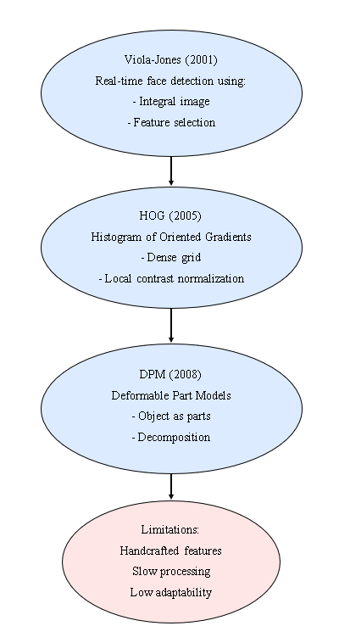
Еволюція класичних методів виявлення об`єктів
Viola-Jones → HOG → DPM → Aggregated Channel Features
В овалах: інтегральне представлення, гістограми градієнтів, деформовані частини
Notes:
«демонструє еволюцію класичних методів виявлення об'єктів.
Ранній етап – каскадний детектор Віоли-Джонса з інтегральним представленням зображення. Подальший розвиток – метод гістограм орієнтованих градієнтів для стійкого виділення форм об'єктів. Далі – моделі деформованих частин, які враховують варіативність форми. І завершальний етап класичного підходу – агреговані канальні ознаки, що об'єднують кілька типів дескрипторів».
----------------------------------------------------------------------------------------------------
Еволюція класичних методів виявлення об'єктів (рис.1.1)
Що казати:
«На рисунку 1.1 показано еволюцію класичних методів виявлення об'єктів, яка демонструє перехід від каскадних детекторів до ознакових і деформованих моделей.
Ранній етап цієї еволюції представлений каскадним детектором Віоли-Джонса, який використовує інтегральне представлення зображення та набір слабких класифікаторів для швидкого виявлення облич.
Подальший розвиток пов'язаний з появою методу гістограм орієнтованих градієнтів, який забезпечує більш стійке виділення форм об'єктів на основі локальних градієнтів інтенсивності.
Наступним кроком стали моделі деформованих частин, які враховують внутрішню варіативність форми об'єкта через представлення його у вигляді набору частин, з'єднаних пружними зв'язками.
Завершальним етапом класичного підходу стало створення агрегованих канальних ознак, що об'єднують кілька типів дескрипторів.»

Slide 42
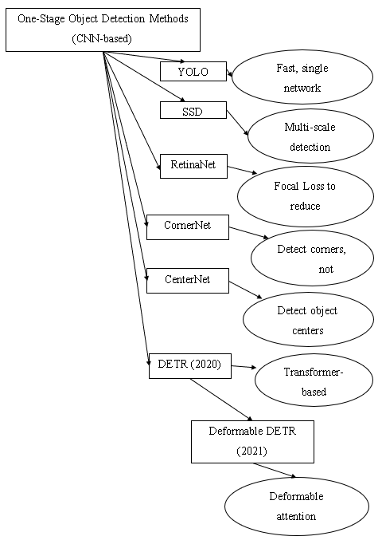
Одноетапні CNN-детектори
YOLO (2015) → SSD (2015) → RetinaNet (2017) → CornerNet (2018) → CenterNet (2019) → DETR (2020) → Deformable DETR (2021)
Notes:
«показано розвиток одноетапних згорткових нейронних детекторів.
Починаючи з YOLO 2015 року, далі SSD, RetinaNet з фокальною функцією втрат, кутові та центральні детектори CornerNet та CenterNet. Завершальний етап – трансформерні детектори DETR та Deformable DETR, які розглядають виявлення об'єктів як задачу прогнозування набору об'єктів без потреби в механізмах придушення не-максимумів».
-----------------------------------------------------------------------
Одноетапні CNN-детектори (рис.1.2)
Що казати:
«На рисунку 1.2 показано розвиток одноетапних згорткових нейронних детекторів, які забезпечують швидке прогнозування класів і координат об'єктів в одному проході мережі.
Раннім представником цього напряму є детектор YOLO 2015 року, який виконує регресію обмежувальних рамок безпосередньо з повнозв'язних шарів.
Альтернативним підходом став метод SSD 2015 року, що використовує набір згорткових фільтрів різного масштабу для виявлення об'єктів різних розмірів.
Подальший розвиток пов'язаний з появою RetinaNet у 2017 році, який впровадив фокальну функцію втрат для подолання проблеми дисбалансу між фоновими та цільовими пікселями.
Кутові та центральні детектори CornerNet (2018) та CenterNet (2019) відмовилися від традиційних якірних рамок на користь виявлення об'єктів як пар кутових точок або центрів.
Завершальним етапом є трансформерні детектори DETR (2020) та Deformable DETR (2021), які розглядають виявлення об'єктів як задачу прогнозування набору об'єктів без потреби в механізмах придушення не-максимумів.»

Slide 43
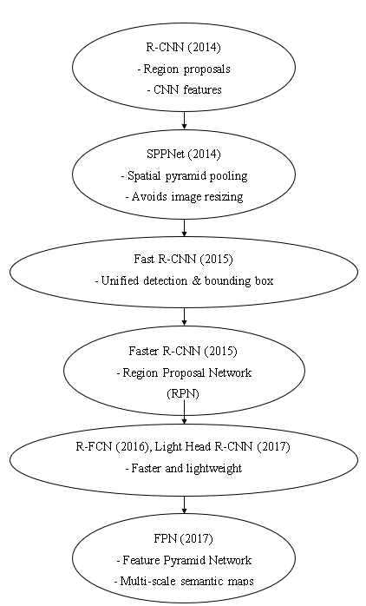
Двоетапні архітектури R-CNN
R-CNN → SPP-Net → Fast R-CNN → Faster R-CNN → Mask R-CNN → Cascade R-CNN
Ключові особливості: ROI pooling, RPN, багатозадачне навчання, сегментація
Notes:
«Двоетапні архітектури R-CNN використовують область пропозицій, згорткові ознаки та пірамідальні представлення для підвищення точності детектування.
Ключові особливості: ROI pooling для вирівнювання розмірів областей інтересу, RPN – мережа формування пропозицій, багатозадачне навчання та додаткова гілка сегментації в Mask R-CNN. Cascade R-CNN використовує послідовність уточнюючих регресорів для підвищення точності локалізації.
Основний недолік – менша швидкодія порівняно з одноетапними детекторами».
----------------------------------------------------------
Двоетапні архітектури R-CNN (рис.1.3)
Що казати:
«Рисунок 1.3 демонструє еволюцію двоетапних архітектур R-CNN, які використовують область пропозицій, згорткові ознаки та пірамідальні представлення для підвищення точності детектування.
R-CNN використовує селективний пошук для генерації областей-кандидатів. SPP-Net впроваджує просторову пірамідну пулінг для роботи з довільним розміром зображення.
Fast R-CNN об'єднує класифікацію та регресію обмежувальних рамок у спільну багатозадачну функцію втрат. Faster R-CNN замінює селективний пошук на навчену мережу формування пропозицій – Region Proposal Network.
Mask R-CNN додає гілку сегментації для виділення контурів об'єктів, а Cascade R-CNN використовує послідовність уточнювальних регресорів для підвищення точності локалізації.
Основним недоліком двоетапних архітектур є менша швидкодія порівняно з одноетапними детекторами через необхідність послідовного виконання етапу формування пропозицій та етапу їх класифікації.»

Slide 44
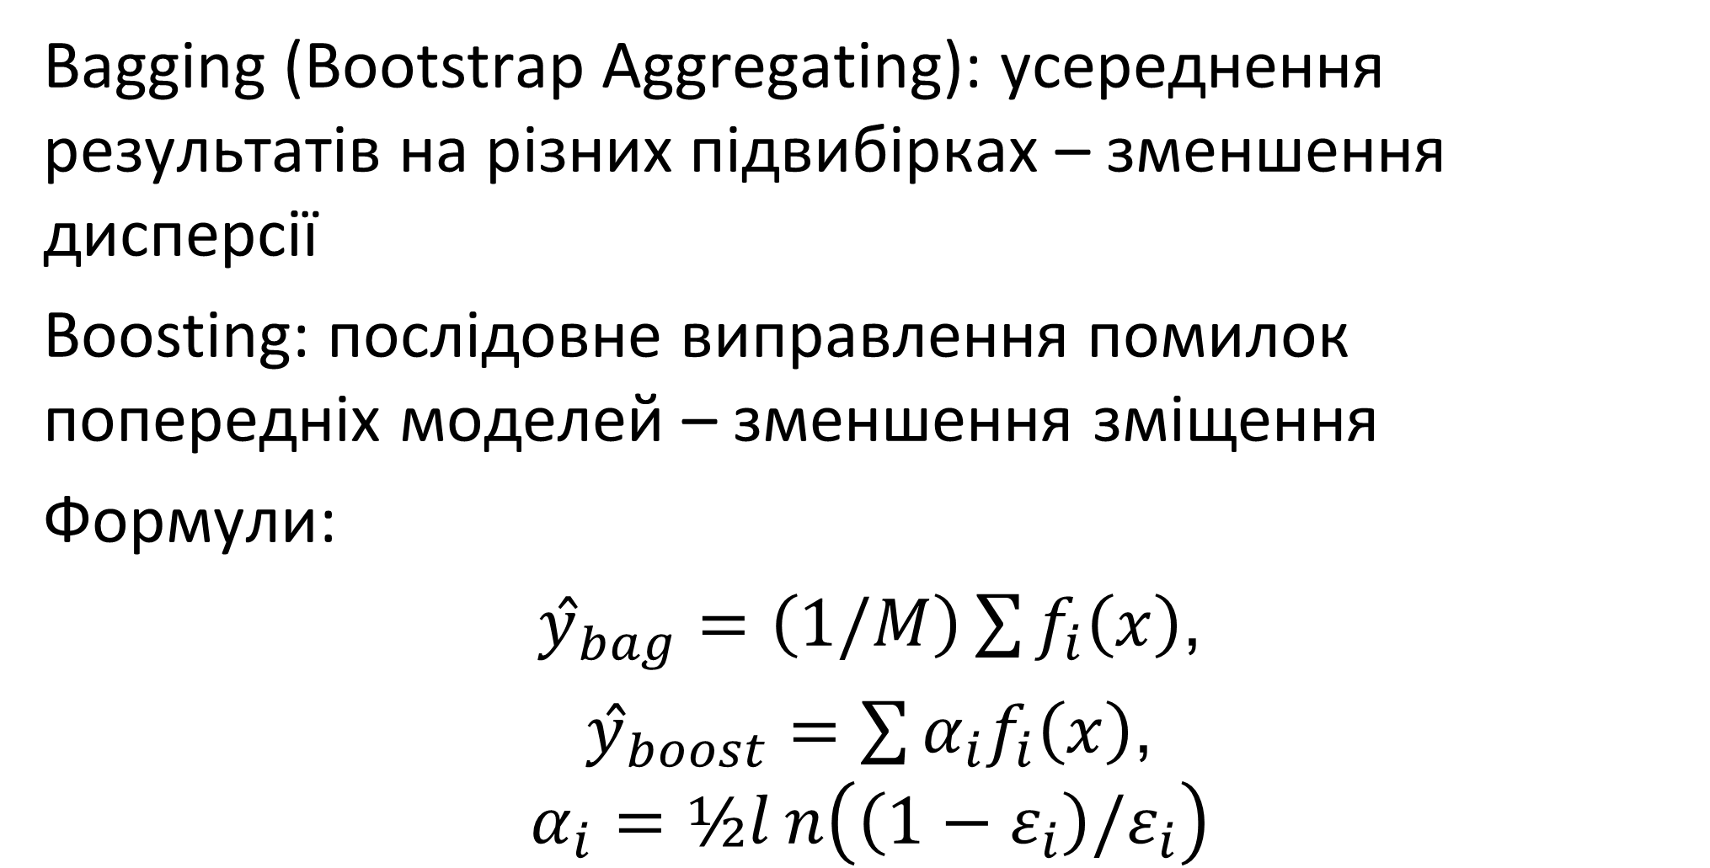
Методи обчислювального інтелекту
Bagging (Bootstrap Aggregating): усереднення результатів на різних підвибірках – зменшення дисперсії
Boosting: послідовне виправлення помилок попередніх моделей – зменшення зміщення
Формули:
$ŷ_{bag}=\left(1/M\right)\sum{f_{i}\left(x\right)}$,
$ŷ_{boost}=\sum{α_{i}f_{i}\left(x\right)}$,
$$α_{i}=½ln\left(\left(1−ε_{i}\right)/ε_{i}\right)$$
У роботі адаптовано для оцінки глибини та оптичного потоку
Notes:
«У роботі застосовано два основні ансамблеві методи обчислювального інтелекту.
Bagging – або бутстреп-агрегація – передбачає усереднення результатів кількох моделей, навчених на різних підвибірках даних. У контексті оцінки глибини це означає усереднення карт глибини, отриманих на різних модифікаціях кадрів. Це дозволяє зменшити дисперсію оцінок та підвищити стійкість до шумів.
Boosting будує послідовну композицію моделей, де кожна наступна модель виправляє помилки попередніх. Вага кожної моделі обернено пропорційна її помилці. У запропонованій системі це реалізовано шляхом поетапної оцінки глибини: початкова модель формує базову карту, а друга модель уточнює її у тих регіонах, де було виявлено найбільшу похибку».
--------------------------------------------------------------------------
Методи обчислювального інтелекту
Що казати:
«У роботі застосовано два основні ансамблеві методи обчислювального інтелекту.
Перший – Bagging, або Bootstrap Aggregating. Цей метод передбачає усереднення результатів кількох моделей, навчених на різних підвибірках даних. У нашому випадку, це усереднення карт глибини, отриманих на різних модифікаціях кадрів, що дозволяє зменшити дисперсію оцінок та підвищити стійкість до шумів.
Другий метод – Boosting, який будує послідовну композицію моделей, де кожна наступна модель виправляє помилки попередніх. Вага кожної моделі обчислюється на основі її помилки. У запропонованій системі це реалізовано шляхом поетапної оцінки глибини: початкова модель формує базову карту, а друга модель уточнює її у тих регіонах, де було виявлено найбільшу похибку.»

Slide 45
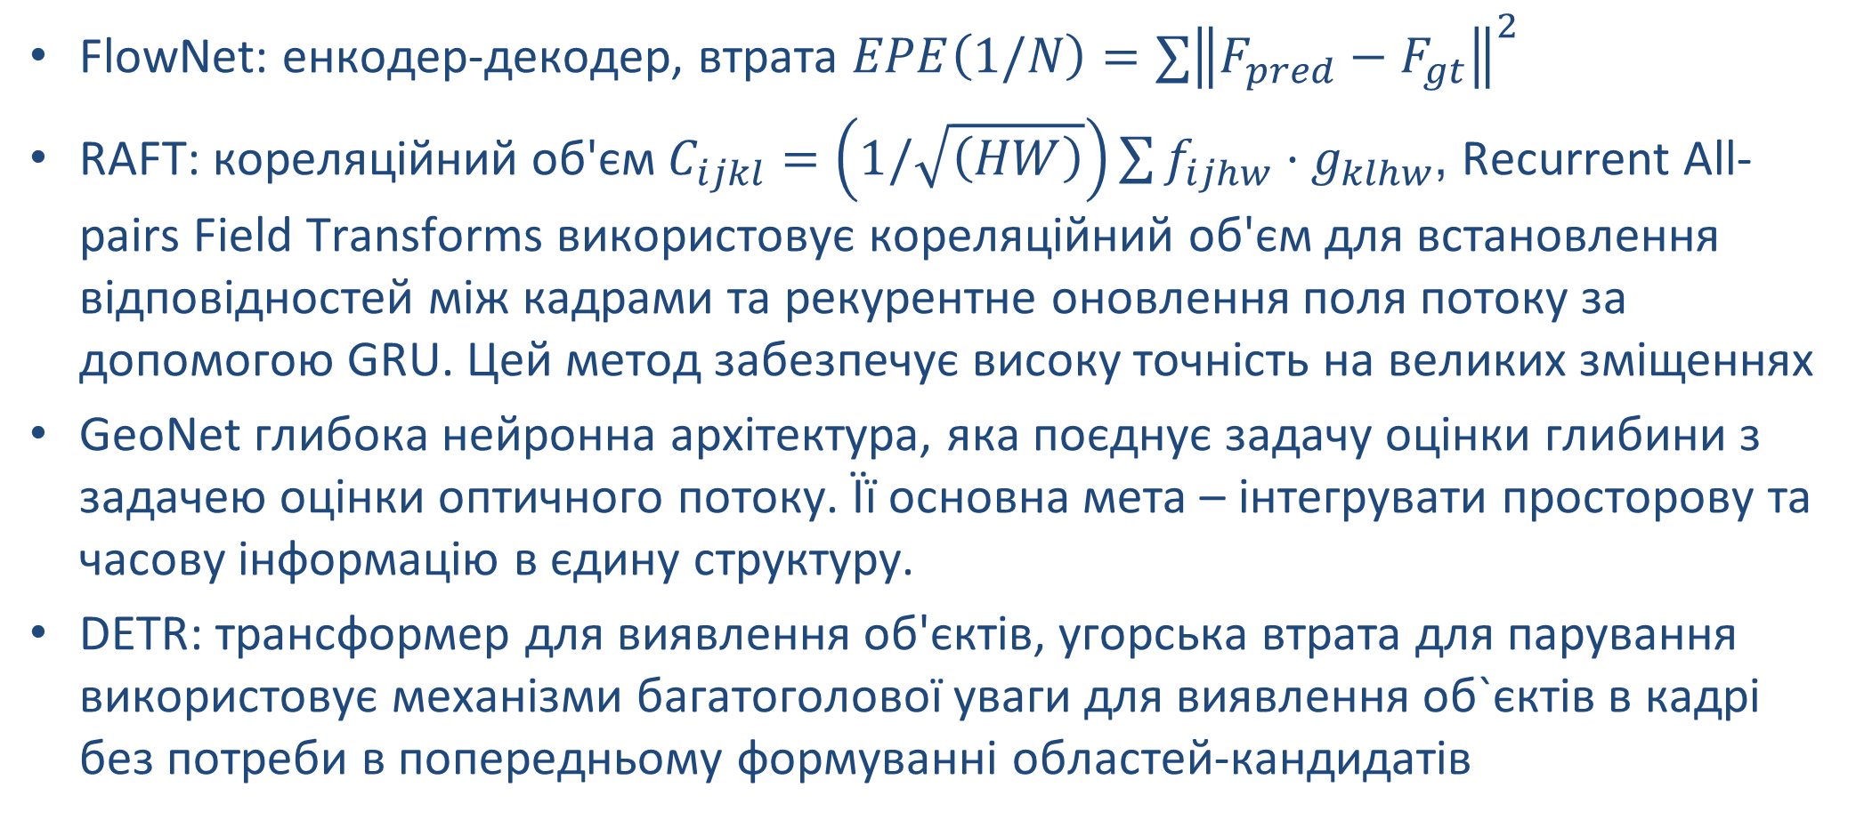
Нейромережеві моделі аналізу руху
6
FlowNet: енкодер-декодер, втрата $EPE\left(1/N\right)=∑{\left\|F_{pred}−F_{gt}\right\|}^{2}$
RAFT: кореляційний об'єм $C_{ijkl}=\left(1/\sqrt{\left(HW\right)}\right)\sum{f_{ijhw}}·g_{klhw}$, Recurrent All-pairs Field Transforms використовує кореляційний об'єм для встановлення відповідностей між кадрами та рекурентне оновлення поля потоку за допомогою GRU. Цей метод забезпечує високу точність на великих зміщеннях
GeoNet глибока нейронна архітектура, яка поєднує задачу оцінки глибини з задачею оцінки оптичного потоку. Її основна мета – інтегрувати просторову та часову інформацію в єдину структуру.
DETR: трансформер для виявлення об'єктів, угорська втрата для парування використовує механізми багатоголової уваги для виявлення об`єктів в кадрі без потреби в попередньому формуванні областей-кандидатів
Notes:
«Розглянемо нейромережеві моделі аналізу руху детальніше.
FlowNet – згорткова нейронна мережа з архітектурою енкодер-декодер. Приймає на вхід два послідовних кадри і передбачає поле оптичного потоку. Навчання відбувається шляхом мінімізації функції втрат EPE – End-Point Error.
RAFT – Recurrent All-pairs Field Transforms – використовує кореляційний об'єм для встановлення відповідностей між кадрами та рекурентне оновлення поля потоку за допомогою GRU. Забезпечує високу точність на великих зміщеннях.
GeoNet – глибока нейронна архітектура, яка поєднує задачу оцінки глибини з задачею оцінки оптичного потоку. Інтегрує просторову та часову інформацію в єдину структуру.
DETR – Detection Transformer – використовує механізми багатоголової уваги для виявлення об'єктів без потреби в попередньому формуванні областей-кандидатів».
--------------------------------------------------------------------------------------
Нейромережеві моделі аналізу руху
Що казати:
«Розглянемо детальніше нейромережеві моделі аналізу руху.
FlowNet – це згорткова нейронна мережа з архітектурою енкодер-декодер. Вона приймає на вхід два послідовних кадри, конкатенованих по канальній розмірності, і передбачає поле оптичного потоку. Навчання відбувається шляхом мінімізації функції втрат EPE – End-Point Error.
RAFT – Recurrent All-pairs Field Transforms – використовує кореляційний об'єм для встановлення відповідностей між кадрами та рекурентне оновлення поля потоку за допомогою GRU. Цей метод забезпечує високу точність на великих зміщеннях.
GeoNet – глибока нейронна архітектура, яка поєднує задачу оцінки глибини з задачею оцінки оптичного потоку. Її основна мета – інтегрувати просторову та часову інформацію в єдину структуру.
DETR – Detection Transformer – використовує механізми багатоголової уваги для виявлення об'єктів в кадрі без потреби в попередньому формуванні областей-кандидатів.»

Slide 46
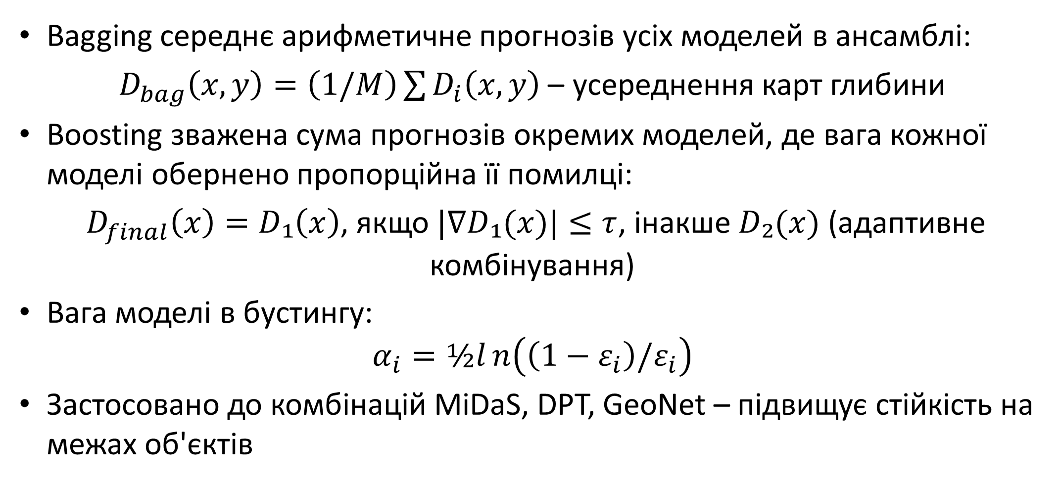
Ансамблеві методи (Bagging, Boosting)
4
Bagging середнє арифметичне прогнозів усіх моделей в ансамблі:
$D_{bag}\left(x,y\right)=\left(1/M\right)\sum{D_{i}\left(x,y\right)}$– усереднення карт глибини
Boosting зважена сума прогнозів окремих моделей, де вага кожної моделі обернено пропорційна її помилці:
$D_{final}\left(x\right)=D₁\left(x\right)$, якщо $|∇D₁(x)|≤τ$, інакше $D₂(x)$ (адаптивне комбінування)
Вага моделі в бустингу:
$$α_{i}=½ln\left(\left(1−ε_{i}\right)/ε_{i}\right)$$
Застосовано до комбінацій MiDaS, DPT, GeoNet – підвищує стійкість на межах об'єктів
Notes:
«наведено математичний опис ансамблевих методів.
Для Bagging фінальний прогноз – середнє арифметичне прогнозів усіх моделей в ансамблі. В контексті оцінки глибини – усереднення карт глибини.
Для Boosting фінальний прогноз – зважена сума прогнозів окремих моделей, де вага кожної моделі обернено пропорційна її помилці.
Крім того, запропоновано адаптивне комбінування результатів різних методів оцінки глибини: якщо градієнт карти глибини малий, використовується перша карта, якщо великий – друга. Це дозволяє використовувати переваги різних методів у різних областях зображення».
-----------------------------------------------------------------------------------------------
Ансамблеві методи (Bagging, Boosting)
Що казати:
«На цьому слайді наведено математичний опис ансамблевих методів, використаних у роботі.
Для Bagging – методу бутстреп-агрегації – фінальний прогноз обчислюється як середнє арифметичне прогнозів усіх моделей в ансамблі. У контексті оцінки глибини це означає усереднення карт глибини, отриманих від різних моделей або на різних модифікаціях вхідних кадрів.
Для Boosting фінальний прогноз обчислюється як зважена сума прогнозів окремих моделей, де вага кожної моделі обернено пропорційна її помилці – чим менша помилка, тим більша вага. Вага обчислюється за формулою, де епсилон і – це помилка i-ї моделі.
Крім того, запропоновано адаптивне комбінування результатів різних методів оцінки глибини, де вибір методу залежить від величини градієнта карти глибини. Якщо градієнт малий, використовується перша карта глибини, якщо великий – друга. Це дозволяє використовувати переваги різних методів у різних областях зображення.»

Slide 47
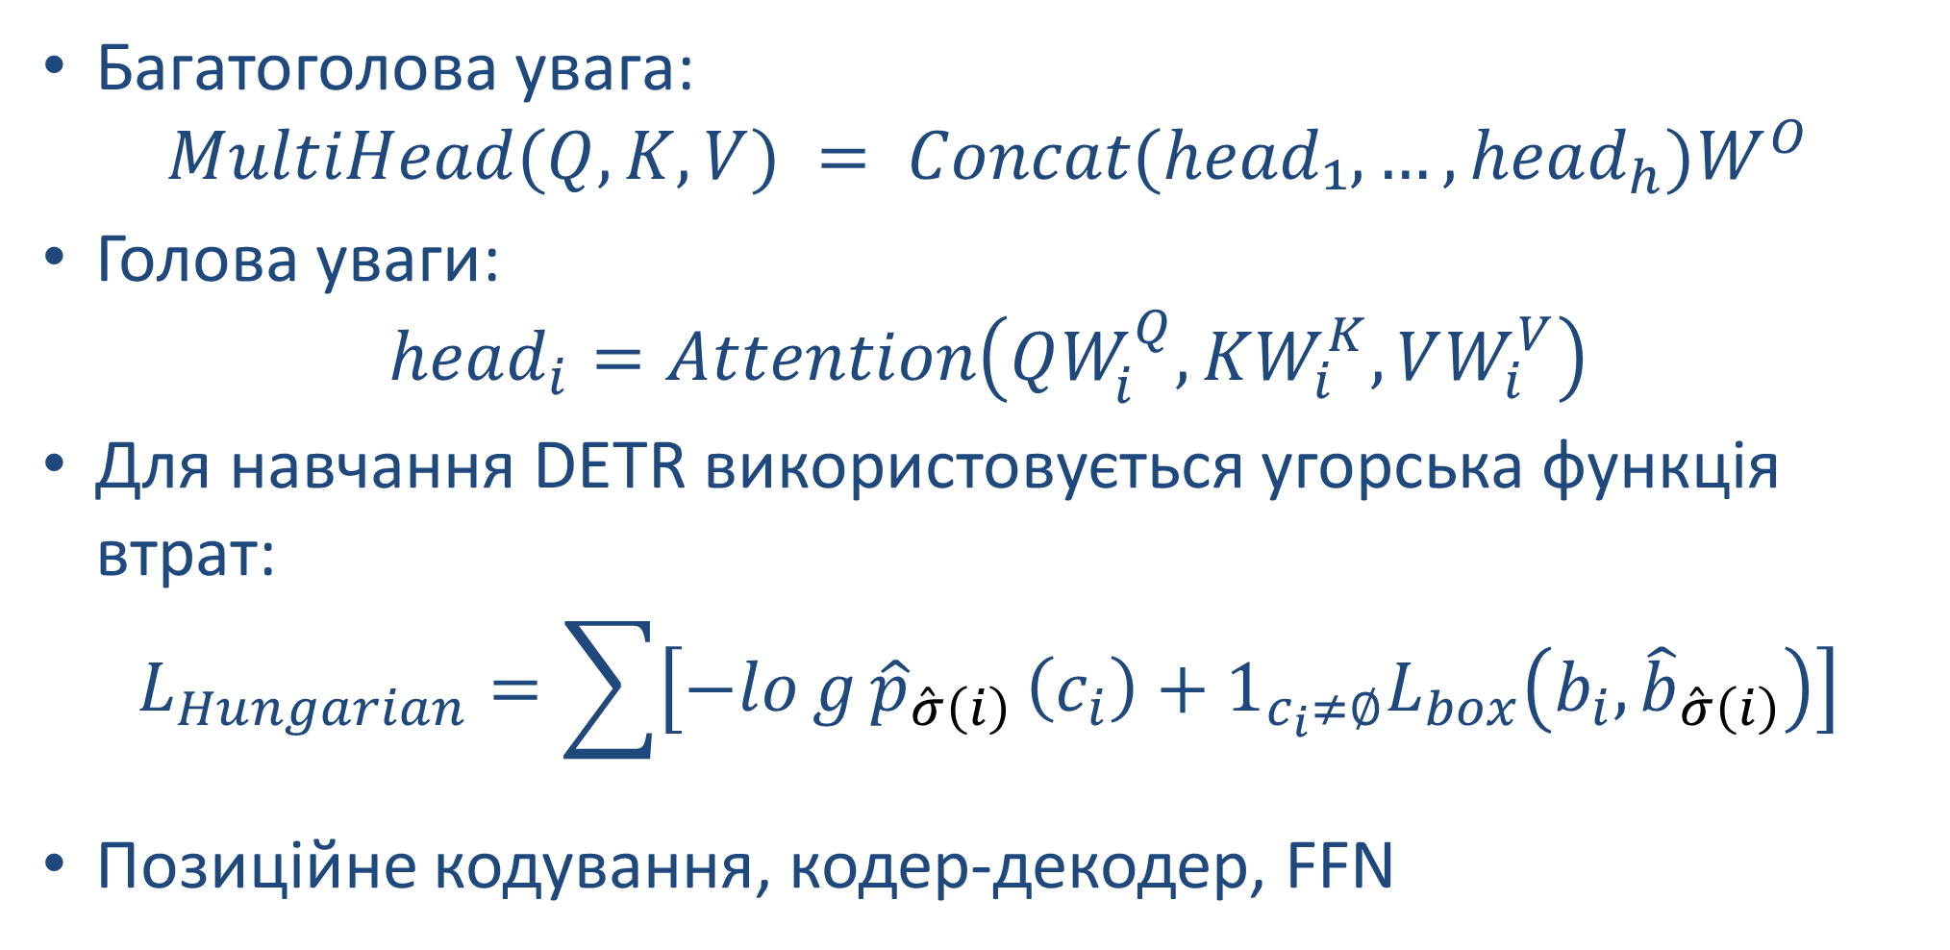
Модель DETR (Detection Transformer)
1
Багатоголова увага:
$$MultiHead(Q,K,V) = Concat(head₁,…,head_{h})W^{O}$$
Голова уваги:
$$head_{i}=Attention\left(QW_{i}^{Q},KW_{i}^{K},VW_{i}^{V}\right)$$
Для навчання DETR використовується угорська функція втрат:
$$L_{Hungarian}=\sum{\left[−log{{\hat{p}}_{\overset{ˆ}{σ}\left(i\right)}}\left(c_{i}\right)+1_{c_{i}≠∅}L_{box}\left(b_{i}, {\hat{b}}_{\overset{ˆ}{σ}\left(i\right)}\right)\right]}$$
Позиційне кодування, кодер-декодер, FFN
Notes:
«Ключовий компонент DETR – механізм багатоголової уваги.
Функція уваги обчислює ваги на основі сумісності між запитами та ключами, після чого використовує ці ваги для зваженого підсумовування значень.
Багатоголова увага конкатенує результати кількох голів уваги та застосовує лінійне перетворення.
Для навчання DETR використовується угорська функція втрат, яка знаходить оптимальне парування між передбаченнями моделі та істинними об'єктами. Функція втрат складається з двох частин: від'ємного логарифма ймовірності правильного класу та втрати для обмежувальної рамки, яка включає IoU-втрату та L1-втрату».
-----------------------------------------------------------------------------------------
Модель DETR (Detection Transformer)
Що казати:
«Модель DETR – це трансформерна архітектура для виявлення об'єктів, яка виконує одночасне прогнозування класів об'єктів, обмежувальних рамок та ймовірностей без потреби в механізмах придушення не-максимумів.
Ключовим компонентом DETR є механізм багатоголової уваги, який дозволяє моделі фокусуватися на різних частинах вхідного зображення одночасно.
Функція уваги обчислює ваги на основі сумісності між запитами та ключами, а потім використовує ці ваги для зваженого підсумовування значень.
Багатоголова увага конкатенує результати кількох голів уваги та застосовує лінійне перетворення.
Для навчання DETR використовується угорська функція втрат, яка знаходить оптимальне парування між передбаченнями моделі та істинними об'єктами. Функція втрат складається з двох частин: від'ємного логарифма ймовірності правильного класу та втрати для обмежувальної рамки, яка включає IoU-втрату та L1-втрату.»

Slide 48
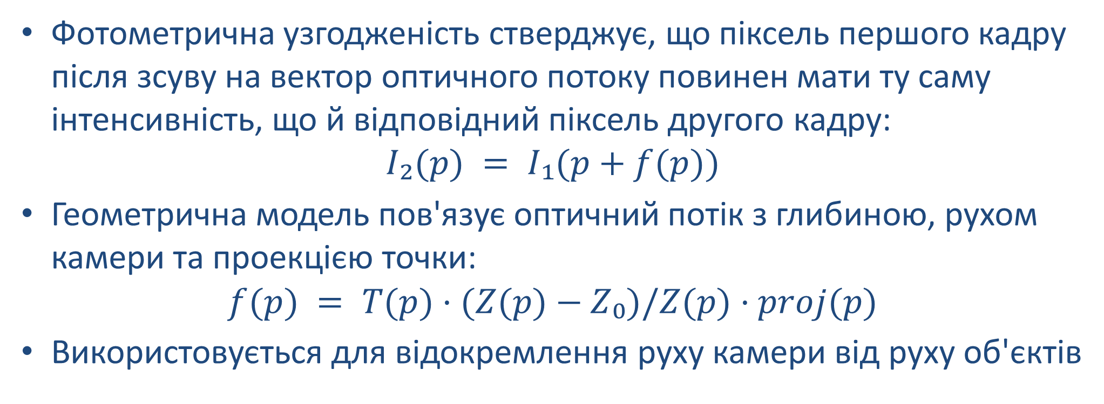
Модель GeoNet (сумісна оцінка глибини та потоку)
3
Фотометрична узгодженість стверджує, що піксель першого кадру після зсуву на вектор оптичного потоку повинен мати ту саму інтенсивність, що й відповідний піксель другого кадру:
$$I₂(p) = I₁(p+f(p))$$
Геометрична модель пов'язує оптичний потік з глибиною, рухом камери та проекцією точки:
$$f(p) = T(p)·(Z(p)−Z₀)/Z(p)·proj(p)$$
Використовується для відокремлення руху камери від руху об'єктів
Notes:
«Модель GeoNet реалізує сумісну оцінку глибини та оптичного потоку.
Фотометрична узгодженість стверджує: піксель першого кадру після зсуву на вектор оптичного потоку повинен мати ту саму інтенсивність, що й відповідний піксель другого кадру.
Геометрична модель пов'язує оптичний потік з глибиною, рухом камери та проекцією точки.
Якщо сцена складається зі статичного фону та об'єктів, що рухаються, то рух статичних частин викликаний виключно рухом камери, тоді як рух динамічних об'єктів обумовлений як рухом камери, так і власним рухом об'єкта.
Завдяки спільному навчанню компонентів DepthNet та PoseNet, система здатна відокремлювати рух камери від автономного руху об'єктів, що суттєво підвищує надійність ідентифікації в рухомих системах».
--------------------------------------------------------------------------------------------------------
Модель GeoNet (сумісна оцінка глибини та потоку)
Що казати:
«Модель GeoNet реалізує сумісну оцінку глибини та оптичного потоку на основі геометричних обмежень.
Фотометрична узгодженість стверджує, що піксель першого кадру після зсуву на вектор оптичного потоку повинен мати таку саму інтенсивність, що й відповідний піксель другого кадру.
Геометрична модель пов'язує оптичний потік з глибиною, рухом камери та проекцією точки.
Якщо сцена складається зі статичного фону та об'єктів, що рухаються, то рух статичних частин викликаний виключно рухом камери, тоді як рух динамічних об'єктів є більш складним, обумовленим як рухом камери, так і власним рухом об'єкта.
Функція втрат GeoNet об'єднує кілька компонентів: втрату фотометричної узгодженості, втрату гладкості глибини, втрату оптичного потоку та втрату геометричної узгодженості.
Завдяки спільному навчанню компонентів DepthNet та PoseNet, система здатна відокремлювати рух самої камери від автономного руху об'єктів, що суттєво підвищує надійність ідентифікації в рухомих системах, таких як дрони та роботи.»

Slide 49
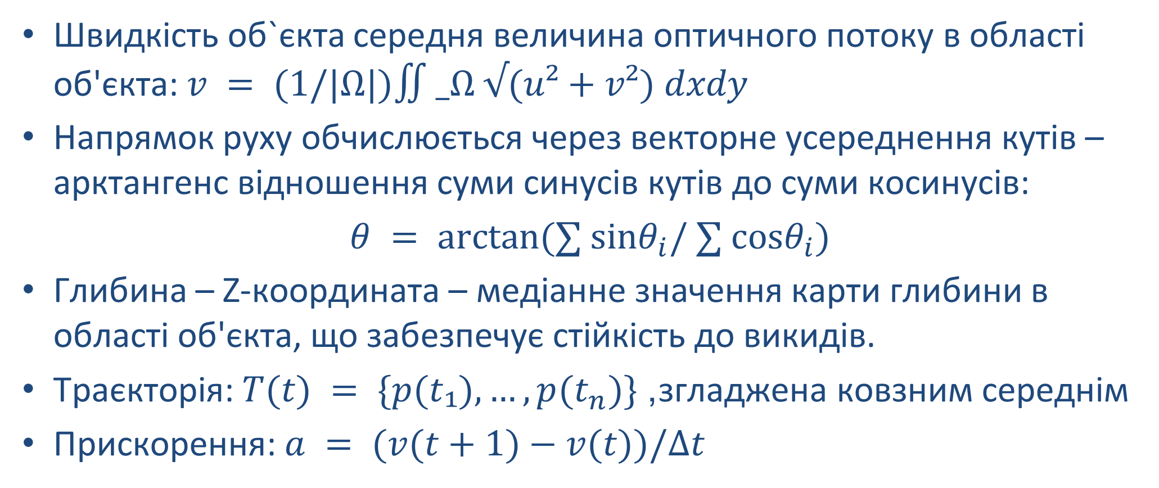
Визначення параметрів методами оптичного потоку
6
1
Швидкість об`єкта середня величина оптичного потоку в області об'єкта: $v = (1/|Ω|)∬_Ω √(u²+v²) dxdy$
Напрямок руху обчислюється через векторне усереднення кутів – арктангенс відношення суми синусів кутів до суми косинусів:
$θ = arctan⁡(∑ sinθ_{i}/ ∑ cosθ_{i})$
Глибина – Z-координата – медіанне значення карти глибини в області об'єкта, що забезпечує стійкість до викидів.
Траєкторія: $T(t) = \{p(t₁),…,p(t_{n})\}$, згладжена ковзним середнім
Прискорення: $a = (v(t+1)−v(t))/Δt$
Notes:
«Наведено математичні моделі для обчислення основних параметрів.
Швидкість об'єкта – середня величина оптичного потоку в області об'єкта.
Напрямок руху обчислюється через векторне усереднення кутів – арктангенс відношення суми синусів кутів до суми косинусів.
Просторове положення – координати центру об'єкта – середнє арифметичне мінімальних та максимальних значень координат.
Глибина – Z-координата – медіанне значення карти глибини в області об'єкта, що забезпечує стійкість до викидів.
Траєкторія – дискретна множина положень у часі. Для зменшення шумів використовується згладжена траєкторія – ковзне середнє.
Прискорення – похідна швидкості за часом».
----------------------------------------------------------------------------------------------------------------
Визначення параметрів методами оптичного потоку
Що казати:
«наведено математичні моделі для обчислення основних параметрів динамічних об'єктів на основі поля оптичного потоку.
Швидкість об'єкта визначається як середня величина оптичного потоку в області об'єкта. В інтегральній формі це подвійний інтеграл від квадратного кореня суми квадратів компонент вектора потоку, поділений на площу області.
Напрямок руху об'єкта обчислюється через векторне усереднення кутів, тобто арктангенс відношення суми синусів кутів до суми косинусів. Також можна використовувати спрощену форму – середнє арифметичне кутів.
Просторове положення об'єкта задається координатами центру об'єкта, які обчислюються як середнє арифметичне мінімальних та максимальних значень координат по осях x та y.
Глибина – Z-координата – визначається як медіанне значення карти глибини в області об'єкта, що забезпечує стійкість до викидів.
Траєкторія об'єкта представляється у вигляді дискретної множини положень у часі. Для зменшення шумів використовується згладжена траєкторія – ковзне середнє.
Прискорення об'єкта визначається як похідна швидкості за часом, що у дискретному випадку різниця швидкостей між сусідніми кадрами.»

Slide 50
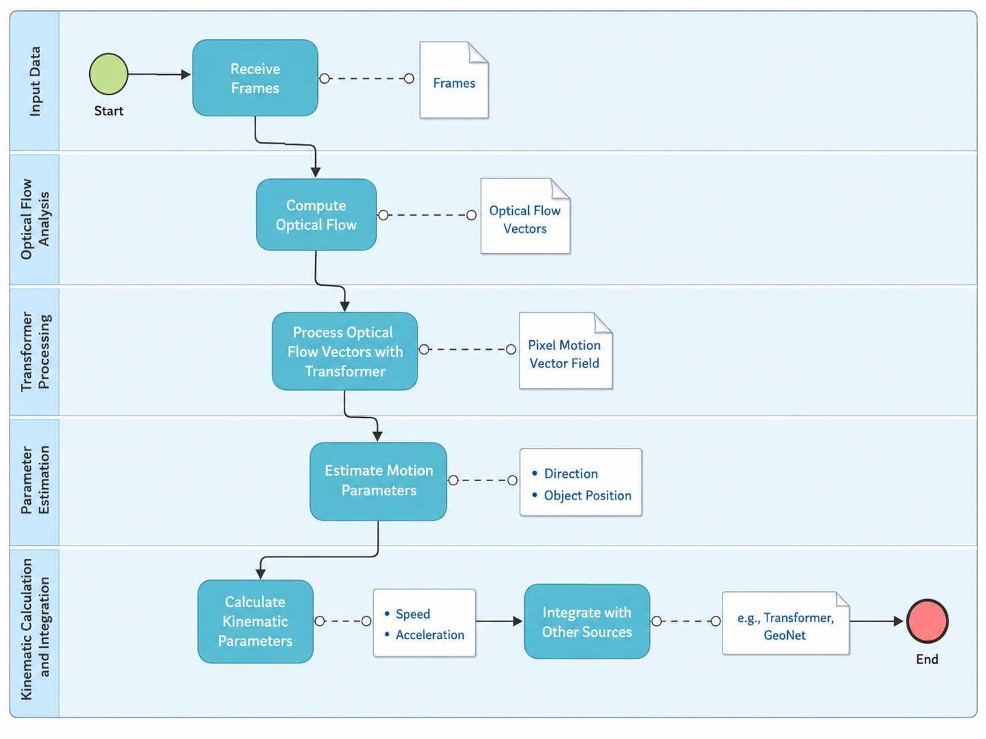
Схема інтеграції оптичного потоку з трансформером
6
1
Кадри → оптичний потік → вектори руху → трансформерна обробка → параметри (положення, швидкість, прискорення, напрям)
Notes:
«Ця схема показує інтеграцію оптичного потоку з трансформерною обробкою.
Кадри подаються на блок обчислення оптичного потоку, який формує векторне поле. Далі вектори руху передаються до трансформерної мережі.
Трансформер обробляє послідовність векторів за допомогою механізмів багатоголової уваги, що дозволяє виявляти складні патерни руху, які не можуть бути виявлені класичними методами – зокрема при часткових оклюзіях або зміні форми об'єкта.
Ключовий аспект – калібрування камери, яке дозволяє перевести піксельні зміщення у реальні фізичні величини, наприклад кілометри на годину».
--------------------------------------------------------------------------------------------------------------------------------
Схема інтеграції оптичного потоку з трансформером (рис.3.5)
Що казати:
«На рисунку 3.5 показано схему інтеграції оптичного потоку з трансформерною обробкою векторів руху.
Вхідні кадри подаються на блок обчислення оптичного потоку, який формує векторне поле переміщення пікселів. Далі ці вектори руху передаються до трансформерної мережі.
Трансформер обробляє послідовність векторів оптичного потоку за допомогою механізмів багатоголової уваги. Це дозволяє виявляти складні патерни руху, які не можуть бути виявлені локальними або класичними методами, зокрема при часткових оклюзіях або зміні форми об'єкта.
На виході трансформера формується узагальнене представлення динаміки об'єкта, на основі якого обчислюються кінематичні параметри: положення об'єкта, миттєва швидкість, прискорення та напрямок руху.
Ключовим аспектом є калібрування камери, яке дозволяє перевести піксельні зміщення у реальні фізичні величини, наприклад кілометри на годину, що забезпечує практичну цінність розробленої технології.»

Slide 51
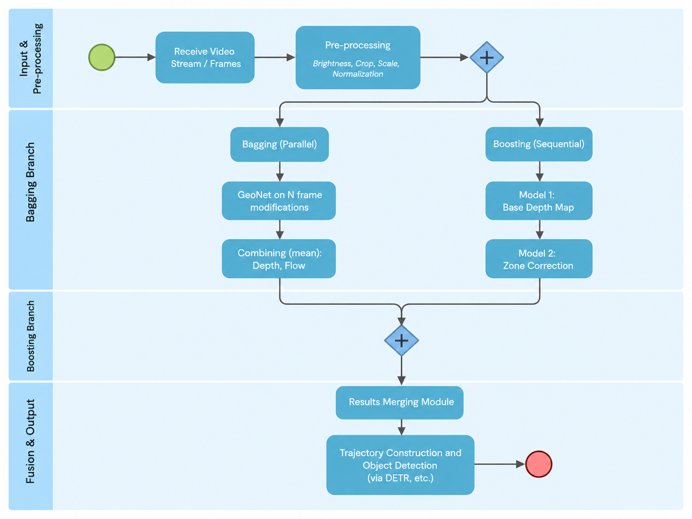
Ансамблеві модулі
4
3
Bagging (паралельний): різні модифікації кадрів → GeoNet → усереднення карт глибини
Boosting (послідовний): базова карта глибини → коректор зон помилок → уточнена карта
Notes:
Структура ансамблевих модулів реалізує два підходи.
Bagging (паралельний) : на різних модифікаціях кадрів – зі зміною яскравості, масштабуванням – запускається GeoNet. Результати об'єднуються усередненням карт глибини. Це згладжує локальні артефакти та підвищує стабільність.
Boosting (послідовний) : перша модель формує базову карту глибини. Друга модель – коректор зон помилок – уточнює карту в регіонах з найбільшою похибкою. Це суттєво зменшує зміщення та підвищує точність на межах об'єктів або в умовах слабкої освітленості».
----------------------------------------------------------------------------
Ансамблеві модулі (рис.4.6)
Що казати:
«На рисунку 4.6 представлено структуру ансамблевих модулів у системі.
Для бегінгу реалізовано паралельну обробку. На різних модифікаціях кадрів – із зміною яскравості, масштабуванням та обрізкою – запускається GeoNet, яка оцінює глибину та оптичний потік. Результати об'єднуються шляхом усереднення карт глибини. Такий підхід дозволяє згладити локальні артефакти та підвищити стабільність результатів.
Для бустінгу реалізовано послідовну обробку. Перша модель формує базову карту глибини. Друга модель – коректор зон помилок – уточнює карту у тих регіонах, де було виявлено найбільшу похибку. Це дозволяє суттєво зменшити зміщення та підвищити точність прогнозування, особливо на межах об'єктів або в умовах слабкої освітленості.
Після ансамблевої корекції результати надходять до модуля об'єднання, де виконується побудова траєкторій та виявлення об'єктів за допомогою DETR або інших детекторів.»

Slide 52
2
Порівняння з аналогами
Функціональне покриття задач дистанційної ідентифікації параметрів рухомих об'єктів
Критерій | OpenCV tracking / optical flow | YOLO + DeepSORT / ByteTrack | RAFT / FlowNet | MiDaS / DPT | Запропонована ІТ ДІПДО
Виявлення та локалізація об'єктів | +/− | + | − | − | +
Відстеження / оцінювання руху | + | + | + | − | +
Оцінювання глибини сцени | − | − | − | + | +
Розрахунок параметрів: швидкість, напрям, траєкторія | +/− | +/− | +/− | +/− | +
Ансамблева корекція результатів | − | − | − | − | +
Єдиний повний цикл: відео → параметри → візуалізація | +/− | +/− | − | − | +
Кількісна перевірка комбінацій методів | − | − | − | − | 35 комбінацій
Позначення: + — підтримується; +/− — підтримується частково або потребує додаткової інтеграції; − — не є основною функцією аналога.
52
Notes:
На цьому слайді наведено функціональне порівняння запропонованої інформаційної технології з аналогами. Порівнюються OpenCV tracking / optical flow, тобто засоби відстеження та оптичного потоку з бібліотеки OpenCV; YOLO + DeepSORT / ByteTrack, тобто детектор об'єктів You Only Look Once у поєднанні з алгоритмами трекінгу; RAFT / FlowNet, тобто нейромережеві методи оцінювання оптичного потоку; MiDaS / DPT, тобто моделі оцінювання глибини сцени.
Із таблиці видно, що аналоги зазвичай добре розв'язують окрему задачу: або виявлення, або рух, або глибину. Запропонована ІТ ДІПДО (інформаційна технологія дистанційної ідентифікації параметрів динамічних об'єктів) охоплює повний цикл: виявлення, відстеження, оцінювання глибини, розрахунок параметрів стану, ансамблеву корекцію та формування цілісного результату.

Slide 53
5
Кількісне порівняння з аналогами
Оцінювання виконано за наявністю компонентів, необхідних для досягнення мети роботи
2
Шкала: 0 — відсутньо, 1 — частково, 2 — повністю
Критерій | OpenCV | YOLO+Tracker | RAFT/FlowNet | MiDaS/DPT | ІТ ДІПДО
Виявлення | 1 | 2 | 0 | 0 | 2
Рух / потік | 2 | 2 | 2 | 0 | 2
Глибина | 0 | 0 | 0 | 2 | 2
Параметри стану | 1 | 1 | 1 | 1 | 2
Ансамблі | 0 | 0 | 0 | 0 | 2
Повний цикл | 1 | 1 | 0 | 0 | 2
Сума, балів | 5 | 6 | 3 | 3 | 12
Ключові кількісні результати запропонованої ІТ
35
0,713
51,065
0,996
комбінацій
RMSE ↓
PSNR ↑
IoU ↑
Висновок: аналоги зазвичай розв'язують окремі підзадачі, тоді як запропонована технологія інтегрує виявлення, рух, глибину, ансамблеву корекцію та розрахунок параметрів стану.
53
Notes:
подано кількісне порівняння з аналогами за шкалою: 0 — компонент відсутній, 1 — реалізований частково, 2 — реалізований повністю. Такий підхід дає змогу не лише якісно, а й кількісно показати відмінність запропонованої технології.
OpenCV набирає 5 балів, YOLO + Tracker — 6 балів, RAFT / FlowNet — 3 бали, MiDaS / DPT — 3 бали, тоді як запропонована ІТ ДІПДО набирає 12 балів. Це означає, що запропонований підхід забезпечує найповніше функціональне покриття задач дистанційної ідентифікації.
Окремо наведено ключові результати: порівняно 35 комбінацій методів; RMSE (середньоквадратична похибка) дорівнює 0,713; PSNR (пікове відношення сигналу до шуму) дорівнює 51,065 дБ; IoU (перетин над об'єднанням) дорівнює 0,996; Dice (коефіцієнт подібності Дайса) дорівнює 0,998.

Slide 54
5
Понятійний апарат та кількісне підтвердження досягнення мети
1. Поняття
2. Методологія
3. Досягнення мети
«динамічний об'єкт» — це рухомий об'єкт у відеопослідовності, стан якого змінюється в часі.
Розмежувати поняття: модель → метод → алгоритм → програмна реалізація → інформаційна технологія.
Показати кількісно: точність, надійність, адаптивність та працездатність технології за експериментальними показниками.
54
Notes:
Цей слайд потрібен для уточнення понятійного апарату та для відповіді на можливі запитання членів ради. Тут варто наголосити, що динамічний об'єкт — це рухомий об'єкт у відеопослідовності, стан якого змінюється в часі та описується просторовими, кінематичними і структурними параметрами.
Також потрібно чітко розмежувати рівні дослідження: модель — це формалізований опис; метод — спосіб розв'язання задачі; алгоритм — послідовність операцій; програмна реалізація — виконання алгоритмів у модулях; інформаційна технологія — цілісна сукупність моделей, методів, алгоритмів і програмних модулів.
Кількісне досягнення мети підтверджується точністю, надійністю, адаптивністю та працездатністю технології за експериментальними показниками.

Slide 55
Понятійний апарат: об'єкт і параметри
Рухомий об'єкт
Динамічний об'єкт
Стан об'єкта
Об'єкт відеосцени, положення якого змінюється відносно камери або інших об'єктів між послідовними кадрами.
Рухомий об'єкт, стан якого змінюється в часі та описується просторовими, кінематичними і структурними параметрами.
Сукупність параметрів, які в певний момент характеризують положення, рух, геометрію та візуальні властивості об'єкта.
Просторові параметри
Кінематичні параметри
Структурні параметри
Координати x, y, z, глибина, розміри об'єкта та орієнтація в просторі.
Швидкість, прискорення, напрямок руху та траєкторія, що описують зміну положення в часі.
Контур, площа, розміри, клас об'єкта та ознаки форми у відеокадрі.
Об'єктом відеоаналізу є рухомий об'єкт, а предметом дистанційної ідентифікації — параметри його динамічного стану.
55
Notes:
базові терміни, які використовуються в роботі. Рухомий об'єкт — це об'єкт відеосцени, положення якого змінюється між послідовними кадрами. Динамічний об'єкт — ширше поняття, оскільки йдеться не лише про факт руху, а й про зміну стану в часі.
Стан об'єкта описується сукупністю параметрів. Просторові параметри — це координати x, y, z, глибина, розміри та орієнтація. Кінематичні параметри — це швидкість, прискорення, напрямок руху та траєкторія. Структурні параметри — це контур, площа, клас об'єкта та ознаки форми.
Таким чином, у роботі ідентифікується не просто наявність об'єкта в кадрі, а його повний параметричний опис.

Slide 56
Понятійний апарат: модель, метод, алгоритм, технологія
Модель
Метод
Алгоритм
Програмна реалізація
ІТ
Формалізоване представлення об'єкта, процесу або залежностей між параметрами.
Теоретично обґрунтований спосіб розв'язання певного класу задач.
Скінченна впорядкована послідовність операцій для отримання результату.
Сукупність моделей, методів, алгоритмів і модулів обробки даних.
Виконання алгоритмів засобами програмних модулів.
Інформаційна
технологія
Модель
Метод
Алгоритм
Програмна
реалізація
Інформаційна технологія ДІПДО
Програмна система
Організована сукупність моделей, методів, алгоритмів і програмних модулів, яка перетворює відеодані на оцінки просторових, кінематичних і структурних параметрів рухомих об'єктів.
Сукупність програмних компонентів, що реалізують інформаційну технологію: введення даних, попередня обробка, DETR, оптичний потік, глибина, об'єднання та візуалізація.
56
Notes:
На цьому слайді розмежовано поняття модель, метод, алгоритм, програмна реалізація та інформаційна технологія. Модель задає формалізоване представлення об'єкта або процесу. Метод описує теоретично обґрунтований спосіб розв'язання задачі. Алгоритм перетворює метод у конкретну послідовність дій.
Програмна реалізація — це виконання алгоритмів у вигляді програмних модулів. Інформаційна технологія, або ІТ, об'єднує всі ці складові в єдиний процес обробки даних: від отримання відеопотоку до визначення параметрів динамічного об'єкта.
Тому коректно говорити, що програмна система реалізує запропоновану інформаційну технологію ДІПДО (дистанційної ідентифікації параметрів динамічних об'єктів).

Slide 57
Словник термінів
Ідентифікація
Визначення характеристик, параметрів або стану об'єкта за результатами спостереження та обробки даних.
Дистанційна ідентифікація
Визначення параметрів об'єкта без безпосереднього контакту з ним, зокрема за відеоданими.
Параметр об'єкта
Кількісна або якісна характеристика стану об'єкта: координати, швидкість, напрямок, глибина, контур, клас.
Оптичний потік
Векторне поле видимого переміщення пікселів між послідовними кадрами.
Карта глибини
Структура технології
Зображення, у якому значення пікселя відповідає оціненій відстані до точки сцени.
Склад етапів, модулів та інформаційних потоків, що перетворюють вхідні дані на результат.
Архітектура системи
Адаптивне комбінування
Склад програмних компонентів, їхні інтерфейси та способи взаємодії.
Об'єднання результатів моделей із вибором або зміною ваг залежно від умов сцени чи похибки.
57
Notes:
Рекомендація: у тексті доповіді вживати «програмна система реалізує інформаційну технологію», а не змішувати ці поняття.

Slide 58
Наукова новизна отриманих результатів
вперше запропоновано метод дистанційної ідентифікації параметрів динамічних об'єктів, що ґрунтується на поєднанні трансформерної моделі виявлення об'єктів DEtection TRansformer (DETR) з алгоритмами оптичного потоку, який, на відміну від існуючих підходів забезпечує одночасне виявлення, відстеження та оцінювання динамічних характеристик об'єктів за відеоданими в умовах реального часу, шумів та часткових оклюзій, що дозволяє підвищити точність і стабільність ідентифікації параметрів руху (швидкості, напрямку, траєкторії) без необхідності використання додаткових сенсорів або постобробки;
вперше розроблено структуру інформаційної технології дистанційної ідентифікації параметрів динамічних об'єктів, що базується на інтеграції методів обчислювального інтелекту, нейромережевих архітектур FlowNet та GeoNet, а також механізмів просторово-часової обробки даних, яка, на відміну від існуючих систем об'єднує їх в єдиний інформаційний простір з ансамблевою корекцією результатів, що дозволяє підвищити надійність та адаптивність ідентифікації параметрів в умовах динамічної зміни характеристик середовища та об'єкта спостереження без втрати швидкодії в реальному часі;
удосконалено метод оцінювання глибини сцени шляхом адаптивного комбінування нейромережевих моделей MiDaS, DPT_Large та GeoNet з ансамблевими підходами Bagging і Boosting, який, на відміну від використання окремих моделей, забезпечує підвищення точності та стійкості просторової локалізації динамічних об'єктів на основі монокулярних зображень за рахунок зменшення дисперсії оцінок (Bagging) та уточнення параметрів на межах об'єктів і в зонах оклюзій (Boosting), що дозволяє визначати координату Z (глибину) об'єкта з меншою похибкою навіть при відсутності стереопари або даних LiDAR;
удосконалено метод ансамблевої агрегації результатів ідентифікації, а саме застосування бегінгу (Bagging) для зменшення дисперсії оцінок глибини шляхом усереднення результатів на різних підвибірках кадрів та бустінгу (Boosting) для уточнення параметрів на межах об'єктів і в зонах оклюзій шляхом зваженого підсумовування з вагами, оберненими до помилки кожної моделі, який, на відміну від використання окремих моделей без ансамблювання, підвищує стійкість ідентифікації до шумів, локальних артефактів та зміни освітлення в умовах реальної експлуатації, що дозволяє забезпечити надійну роботу системи в широкому діапазоні зовнішніх умов без необхідності перенавчання або ручного налаштування параметрів;
удосконалено метод кількісного оцінювання якості ідентифікації шляхом впровадження комплексної системи метрик, що включає EPE та AAE для оцінки точності оптичного потоку, RMSE, MAE та PSNR для оцінки точності відновлення глибини, а також IoU та Dice для оцінки якості сегментації об'єктів, яка, на відміну від використання окремих метрик для кожної задачі, дозволяє провести об'єктивне порівняння 35 комбінацій методів оптичного потоку (Farneback, Lucas‑Kanade, Horn‑Schunck, FlowNet, GeoNet) та методів глибини (Blur, Gradient, MiDaS, DPT_Large, GeoNet, Bagging, Boosting), що дозволяє визначити оптимальні конфігурації методів для різних умов спостереження (освітлення, рівень шумів, наявність оклюзій) та забезпечити всебічну оцінку ефективності запропонованої інформаційної технології для практичного впровадження;
отримав подальший розвиток метод синтезу просторово-часових ознак динамічних об'єктів шляхом інтеграції трансформерних механізмів уваги з векторними полями оптичного потоку, в якому, на відміну від класичних методів, вектори руху подаються на вхід трансформерної мережі для моделювання довготривалих просторово-часових залежностей, що дозволяє виявляти складні патерни руху (періодичні, прискорені, нелінійні траєкторії), які не можуть бути описані класичними методами оптичного потоку, та формувати узагальнені параметри положення, швидкості, прискорення і напрямку руху динамічних об'єктів для подальшого прогнозування їх траєкторії.
Notes:
Наукова новизна результатів визначається шістьма основними положеннями, які отримано в різних розділах дисертаційної роботи.
Перше положення – вперше запропоновано метод дистанційної ідентифікації параметрів динамічних об'єктів, що ґрунтується на поєднанні трансформерної моделі виявлення об'єктів DEtection TRansformer, або скорочено DETR, з алгоритмами оптичного потоку. Це забезпечує одночасне виявлення, відстеження та оцінювання динамічних характеристик об'єктів за відеоданими в умовах реального часу, шумів та часткових оклюзій. Цей результат отримано в третьому розділі дисертації.
Друге положення – вперше розроблено структуру інформаційної технології дистанційної ідентифікації, що базується на інтеграції методів обчислювального інтелекту, нейромережевих архітектур FlowNet та GeoNet, а також механізмів просторово-часової обробки даних. На відміну від існуючих систем, вона об'єднує їх в єдиний інформаційний простір з ансамблевою корекцією результатів. Цей результат отримано в четвертому розділі дисертації.
Третє положення – удосконалено метод оцінювання глибини сцени шляхом адаптивного комбінування нейромережевих моделей Mixed Dataset of Scenes, або скорочено MiDaS, Dense Prediction Transformer Large, або скорочено DPT_Large, та GeoNet з ансамблевими підходами Bagging і Boosting. Цей результат отримано в третьому та четвертому розділах дисертації.
Четверте положення – удосконалено метод ансамблевої агрегації результатів ідентифікації, а саме застосування Bagging для зменшення дисперсії оцінок глибини шляхом усереднення результатів на різних підвибірках кадрів та Boosting для уточнення параметрів на межах об'єктів і в зонах оклюзій. Цей результат отримано в четвертому розділі дисертації.
П'яте положення – удосконалено метод кількісного оцінювання якості ідентифікації шляхом впровадження комплексної системи метрик, що включає End-Point Error, Angular Average Error, Root Mean Square Error, Mean Absolute Error, Peak Signal-to-Noise Ratio, Intersection over Union та Dice coefficient. Цей результат отримано в четвертому розділі дисертації.
Шосте положення – отримав подальший розвиток метод синтезу просторово-часових ознак динамічних об'єктів шляхом інтеграції трансформерних механізмів уваги з векторними полями оптичного потоку. Цей результат отримано в третьому розділі дисертації».
---------------------------------------------------------------
Наукова новизна отриманих результатів
Що казати:
«Наукова новизна результатів визначається шістьма основними положеннями.
По-перше, вперше запропоновано метод дистанційної ідентифікації на основі поєднання трансформерної моделі DETR з алгоритмами оптичного потоку, що забезпечує одночасне виявлення, відстеження та оцінювання динамічних характеристик.
По-друге, вперше розроблено структуру інформаційної технології, яка інтегрує методи обчислювального інтелекту, нейромережеві архітектури FlowNet та GeoNet з ансамблевою корекцією результатів.
По-третє, удосконалено метод оцінювання глибини шляхом адаптивного комбінування моделей MiDaS, DPT_Large та GeoNet з ансамблевими підходами Bagging і Boosting.
По-четверте, удосконалено метод ансамблевої агрегації результатів.
По-п'яте, удосконалено систему метрик для кількісного оцінювання якості ідентифікації.
По-шосте, отримав подальший розвиток метод синтезу просторово-часових ознак.» Наукова новизна одержаних результатів полягає у розвитку моделей дистанційної ідентифікації параметрів динамічних об'єктів шляхом інтеграції трансформерного виявлення, методів оптичного потоку, оцінювання глибини та обчислювального інтелекту в єдину інформаційну технологію. Наукова новизна визначається такими положеннями:
− вперше запропоновано метод дистанційної ідентифікації параметрів динамічних об'єктів, що ґрунтується на поєднанні трансформерної моделі виявлення об'єктів DEtection TRansformer (DETR) з алгоритмами оптичного потоку, який, на відміну від існуючих підходів забезпечує одночасне виявлення, відстеження та оцінювання динамічних характеристик об'єктів за відеоданими в умовах реального часу, шумів та часткових оклюзій, що дозволяє підвищити точність і стабільність ідентифікації параметрів руху (швидкості, напрямку, траєкторії) без необхідності використання додаткових сенсорів або постобробки;
− вперше розроблено структуру інформаційної технології дистанційної ідентифікації параметрів динамічних об'єктів, що базується на інтеграції методів обчислювального інтелекту, нейромережевих архітектур FlowNet та GeoNet, а також механізмів просторово-часової обробки даних, яка, на відміну від існуючих систем об'єднує їх в єдиний інформаційний простір з ансамблевою корекцією результатів, що дозволяє підвищити надійність та адаптивність ідентифікації параметрів в умовах динамічної зміни характеристик середовища та об'єкта спостереження без втрати швидкодії в реальному часі;
− удосконалено метод оцінювання глибини сцени шляхом адаптивного комбінування нейромережевих моделей MiDaS, DPT_Large та GeoNet з ансамблевими підходами Bagging і Boosting, який, на відміну від використання окремих моделей, забезпечує підвищення точності та стійкості просторової локалізації динамічних об'єктів на основі монокулярних зображень за рахунок зменшення дисперсії оцінок (Bagging) та уточнення параметрів на межах об'єктів і в зонах оклюзій (Boosting), що дозволяє визначати координату Z (глибину) об'єкта з меншою похибкою навіть при відсутності стереопари або даних LiDAR;
− удосконалено метод ансамблевої агрегації результатів ідентифікації, а саме застосування бегінгу (Bagging) для зменшення дисперсії оцінок глибини шляхом усереднення результатів на різних підвибірках кадрів та бустінгу (Boosting) для уточнення параметрів на межах об'єктів і в зонах оклюзій шляхом зваженого підсумовування з вагами, оберненими до помилки кожної моделі, який, на відміну від використання окремих моделей без ансамблювання, підвищує стійкість ідентифікації до шумів, локальних артефактів та зміни освітлення в умовах реальної експлуатації, що дозволяє забезпечити надійну роботу системи в широкому діапазоні зовнішніх умов без необхідності перенавчання або ручного налаштування параметрів;
− удосконалено метод кількісного оцінювання якості ідентифікації шляхом впровадження комплексної системи метрик, що включає EPE та AAE для оцінки точності оптичного потоку, RMSE, MAE та PSNR для оцінки точності відновлення глибини, а також IoU та Dice для оцінки якості сегментації об'єктів, яка, на відміну від використання окремих метрик для кожної задачі, дозволяє провести об'єктивне порівняння 35 комбінацій методів оптичного потоку (Farneback, Lucas‑Kanade, Horn‑Schunck, FlowNet, GeoNet) та методів глибини (Blur, Gradient, MiDaS, DPT_Large, GeoNet, Bagging, Boosting), що дозволяє визначити оптимальні конфігурації методів для різних умов спостереження (освітлення, рівень шумів, наявність оклюзій) та забезпечити всебічну оцінку ефективності запропонованої інформаційної технології для практичного впровадження;
− отримав подальший розвиток метод синтезу просторово-часових ознак динамічних об'єктів шляхом інтеграції трансформерних механізмів уваги з векторними полями оптичного потоку, в якому, на відміну від класичних методів, вектори руху подаються на вхід трансформерної мережі для моделювання довготривалих просторово-часових залежностей, що дозволяє виявляти складні патерни руху (періодичні, прискорені, нелінійні траєкторії), які не можуть бути описані класичними методами оптичного потоку, та формувати узагальнені параметри положення, швидкості, прискорення і напрямку руху динамічних об'єктів для подальшого прогнозування їх траєкторії.
№
Положення наукової новизни
Слайди, де підтверджується
Що саме показано
1Удосконалено модель дистанційної ідентифікації параметрів динамічних об'єктів шляхом інтеграції DETR та оптичного потоку17–18, 20, 22–23Структуру моделей ДІПДО; аналітичну модель DETR + Optical Flow; локалізацію об'єктів; визначення векторів руху, швидкості та напрямку
2Набула подальшого розвитку просторово-часова модель опису стану динамічного об'єкта11, 16–18, 23Об'єднання просторових і часових ознак; перехід від покадрового виявлення до визначення положення, швидкості, прискорення, напрямку і траєкторії
3Удосконалено метод сумісного оцінювання руху та глибини відеосцени21, 25–26Використання GeoNet, оптичного потоку, моделей глибини та трансформерної обробки в єдиній інтегральній схемі
4Удосконалено метод підвищення точності та стійкості оцінювання глибини за допомогою Bagging і Boosting15, 25–26, 32Ансамблеве об'єднання результатів; паралельна схема Bagging та послідовна корекція Boosting
5Вперше або комплексно запропоновано інформаційну технологію, яка поєднує детекцію, рух, глибину, ансамблеву корекцію та визначення параметрів об'єкта25–26, 30, 35Повний цикл обробки: відеопотік → DETR → оптичний потік → карта глибини → ансамбль → параметри → візуалізація
6Підтверджено адаптивність запропонованого підходу завдяки можливості комбінування різних моделей і методів30, 36–38, 43Модульність технології; заміна DETR/YOLO, Farneback/FlowNet; порівняння 35 комбінацій методів
7Експериментально підтверджено підвищення точності та надійності ідентифікації37–39, 43Результати: RMSE = 0,713; MAE = 0,474; PSNR = 51,065 дБ; IoU = 0,996; Dice = 0,998
8Підтверджено працездатність визначення кінематичних параметрів рухомих об'єктів34–35, 39, 43DETR виявив 6 об'єктів із довірою 0,74–1,00; визначено швидкості 6,526 та 4,592 px/кадр
9Показано відмінність запропонованої технології від наявних аналогів45–46Аналоги виконують окремі операції, а запропонована ІТ забезпечує повний комплекс функцій; результат порівняння — 12 балів проти 3–6 балів у аналогів
10Узагальнене підтвердження отриманих наукових результатів50У висновках сформульовано розроблені моделі, методи, інтегральну схему, ансамблеві підходи та результати експериментального дослідження

Slide 59
Задачі дослідження
виконати аналіз сучасних методів дистанційної ідентифікації параметрів динамічних об'єктів, визначити їх обмеження та сформулювати наукову задачу інтеграції трансформерних моделей виявлення, алгоритмів оптичного потоку та нейромережевого оцінювання глибини;
сформувати класифікацію параметрів динамічних об'єктів та методів їх визначення, обґрунтувати систему метрик для оцінювання якості ідентифікації та розробити модель інформаційної технології дистанційної ідентифікації;
розробити моделі та методи інтеграції трансформерного детектора об'єктів DETR, алгоритмів оптичного потоку (Farneback, Lucas–Kanade, Horn–Schunck, FlowNet, GeoNet) та нейромережевого оцінювання глибини (MiDaS, DPT_Large, GeoNet), включаючи метод адаптивного комбінування результатів з використанням ансамблевих підходів Bagging та Boosting;
реалізувати інформаційну технологію дистанційної ідентифікації параметрів динамічних об'єктів, а також провести експериментальне тестування та порівняльний аналіз ефективності запропонованих рішень для 35 комбінацій методів оптичного потоку та оцінювання глибини.
Для досягнення поставленої мети вирішуються наступні задачі:
Notes:
«Для досягнення поставленої мети необхідно вирішити чотири основні задачі, які логічно структурують моє дослідження.
Перша задача – аналітична. Потрібно виконати аналіз сучасних методів дистанційної ідентифікації параметрів динамічних об'єктів, визначити їх обмеження та сформулювати наукову задачу інтеграції трансформерних моделей виявлення, алгоритмів оптичного потоку та нейромережевого оцінювання глибини.
Друга задача – класифікаційна. Сформувати класифікацію параметрів динамічних об'єктів та методів їх визначення, обґрунтувати систему метрик для оцінювання якості ідентифікації та розробити модель інформаційної технології.
Третя задача – модельна. Це ключова задача – розробити моделі та методи інтеграції трансформерного детектора об'єктів DETR, алгоритмів оптичного потоку – Farneback, Lucas-Kanade, Horn-Schunck, FlowNet, GeoNet – та нейромережевого оцінювання глибини – MiDaS, DPT_Large, GeoNet. А також розробити метод адаптивного комбінування результатів з використанням ансамблевих підходів Bagging та Boosting.
Четверта задача – експериментально-впроваджувальна. Реалізувати інформаційну технологію дистанційної ідентифікації параметрів динамічних об'єктів, провести експериментальне тестування та порівняльний аналіз ефективності запропонованих рішень для 35 комбінацій методів оптичного потоку та оцінювання глибини».
-----------------------------------------------------------------------
У роботі використано методи комп'ютерного зору, глибокого навчання, зокрема архітектури DETR, FlowNet, MiDaS, методи оптичного потоку Лукаса-Канаде, Хорна-Шунка та Фарнебека, а також ансамблеві методи Bagging та Boosting.» Мета та задачі дослідження. Метою дисертаційної роботи є розробка моделей, методів та інформаційної технології, які поєднують трансформерні моделі виявлення об'єктів, алгоритми оптичного потоку та методи обчислювального інтелекту для обробки відеоданих у режимі реального часу, для підвищення точності, надійності та адаптивності дистанційної ідентифікації параметрів динамічних об'єктів, що рухаються у просторі.
Для досягнення поставленої мети вирішуються наступні задачі:
– виконати аналіз сучасних методів дистанційної ідентифікації параметрів динамічних об'єктів, визначити їх обмеження та сформулювати наукову задачу інтеграції трансформерних моделей виявлення, алгоритмів оптичного потоку та нейромережевого оцінювання глибини;
– сформувати класифікацію параметрів динамічних об'єктів та методів їх визначення, обґрунтувати систему метрик для оцінювання якості ідентифікації та розробити модель інформаційної технології дистанційної ідентифікації;
– розробити моделі та методи інтеграції трансформерного детектора об'єктів DETR, алгоритмів оптичного потоку (Farneback, Lucas–Kanade, Horn–Schunck, FlowNet, GeoNet) та нейромережевого оцінювання глибини (MiDaS, DPT_Large, GeoNet), включаючи метод адаптивного комбінування результатів з використанням ансамблевих підходів Bagging та Boosting;
– реалізувати інформаційну технологію дистанційної ідентифікації параметрів динамічних об'єктів, а також провести експериментальне тестування та порівняльний аналіз ефективності запропонованих рішень для 35 комбінацій методів оптичного потоку та оцінювання глибини.
Об'єктом дослідження – процес дистанційної ідентифікації параметрів динамічних об'єктів у відеопотоках та сенсорних даних.
Предмет дослідження – моделі, методи та інформаційна технологія визначення просторових, кінематичних і структурних параметрів динамічних об'єктів на основі трансформерів, оптичного потоку, нейромережевої оцінки глибини та ансамблевих методів. Методи дослідження. У роботі використано методи комп'ютерного зору та теорії оптичного потоку, а саме Lucas–Kanade, Horn–Schunck та Farneback, для аналізу руху об'єктів у відеопослідовностях, обчислення векторних полів переміщення пікселів між кадрами та визначення кінематичних параметрів; методи глибокого навчання та трансформерних архітектур, зокрема DETR, FlowNet, GeoNet, MiDaS та DPT, для виявлення об'єктів у кадрі, оцінювання оптичного потоку, реконструкції глибини сцени за монокулярними зображеннями та моделювання довготривалих просторово-часових залежностей; методи математичного та імітаційного моделювання для формалізації процесу дистанційної ідентифікації та дослідження характеристик ідентифікації в різних умовах спостереження; методи теорії ймовірностей і математичної статистики для кількісного оцінювання показників точності, а саме середньої кінцевої похибки EPE, середньої кутової похибки AAE, середньоквадратичної похибки RMSE, середньої абсолютної похибки MAE, пікового відношення сигнал/шум PSNR, а також показників надійності IoU та Dice; методи системного аналізу для побудови інтегрованої інформаційної технології, що поєднує модулі виявлення об'єктів, оцінювання оптичного потоку, реконструкції глибини та ансамблевої корекції результатів; методи ансамблевого навчання Bagging та Boosting для підвищення стійкості результатів в умовах шумів, оклюзій та зміни освітлення; методи програмної інженерії для реалізації експериментального прототипу системи дистанційної ідентифікації, що включає розробку модульної архітектури, інтеграцію різнорідних методів обробки відеоданих, візуалізацію результатів та забезпечення обчислювальної ефективності.

Slide 60
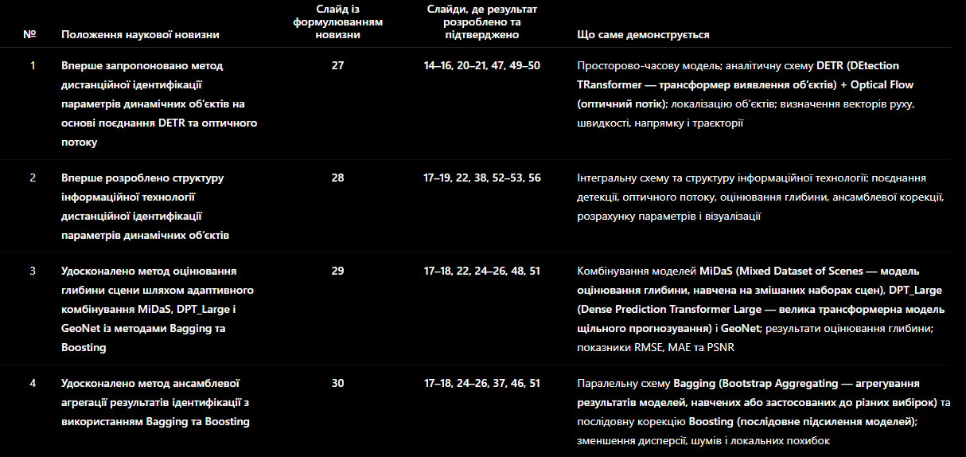
Notes:
Вперше запропоновано метод дистанційної ідентифікації параметрів динамічних об’єктів на основі поєднання DETR та оптичного потоку 27 14–16, 20–21, 47, 49–50 Просторово-часову модель; аналітичну схему DETR (DEtection TRansformer — трансформер виявлення об’єктів) + Optical Flow (оптичний потік); локалізацію об’єктів; визначення векторів руху, швидкості, напрямку і траєкторії2 Вперше розроблено структуру інформаційної технології дистанційної ідентифікації параметрів динамічних об’єктів 28 17–19, 22, 38, 52–53, 56 Інтегральну схему та структуру інформаційної технології; поєднання детекції, оптичного потоку, оцінювання глибини, ансамблевої корекції, розрахунку параметрів і візуалізації3 Удосконалено метод оцінювання глибини сцени шляхом адаптивного комбінування MiDaS, DPT_Large і GeoNet із методами Bagging та Boosting 29 17–18, 22, 24–26, 48, 51 Комбінування моделей MiDaS (Mixed Dataset of Scenes — модель оцінювання глибини, навчена на змішаних наборах сцен), DPT_Large (Dense Prediction Transformer Large — велика трансформерна модель щільного прогнозування) і GeoNet; результати оцінювання глибини; показники RMSE, MAE та PSNR4 Удосконалено метод ансамблевої агрегації результатів ідентифікації з використанням Bagging та Boosting 30 17–18, 24–26, 37, 46, 51 Паралельну схему Bagging (Bootstrap Aggregating — агрегування результатів моделей, навчених або застосованих до різних вибірок) та послідовну корекцію Boosting (послідовне підсилення моделей); зменшення дисперсії, шумів і локальних похибок

Slide 61
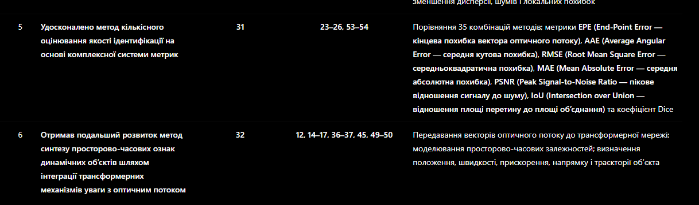
Notes:
5 Удосконалено метод кількісного оцінювання якості ідентифікації на основі комплексної системи метрик 31 23–26, 53–54 Порівняння 35 комбінацій методів; метрики EPE (End-Point Error — кінцева похибка вектора оптичного потоку), AAE (Average Angular Error — середня кутова похибка), RMSE (Root Mean Square Error — середньоквадратична похибка), MAE (Mean Absolute Error — середня абсолютна похибка), PSNR (Peak Signal-to-Noise Ratio — пікове відношення сигналу до шуму), IoU (Intersection over Union — відношення площі перетину до площі об’єднання) та коефіцієнт Dice6 Отримав подальший розвиток метод синтезу просторово-часових ознак динамічних об’єктів шляхом інтеграції трансформерних механізмів уваги з оптичним потоком 32 12, 14–17, 36–37, 45, 49–50 Передавання векторів оптичного потоку до трансформерної мережі; моделювання просторово-часових залежностей; визначення положення, швидкості, прискорення, напрямку і траєкторії об’єкта

